Slide 1
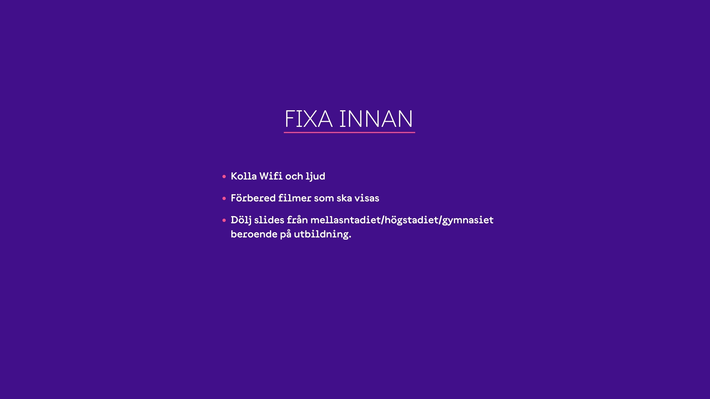

Slide 2

Notes:
MELLANSTADIET
Introduktion (20 min)
Kort om mig
Kort om syftet med dagen
Kort om MÄN

Slide 3

Notes:
HÖGSTADIET/GYMNASIET
Introduktion (20 min)
Kort om mig
Kort om syftet med dagen
Kort om MÄN

Slide 4
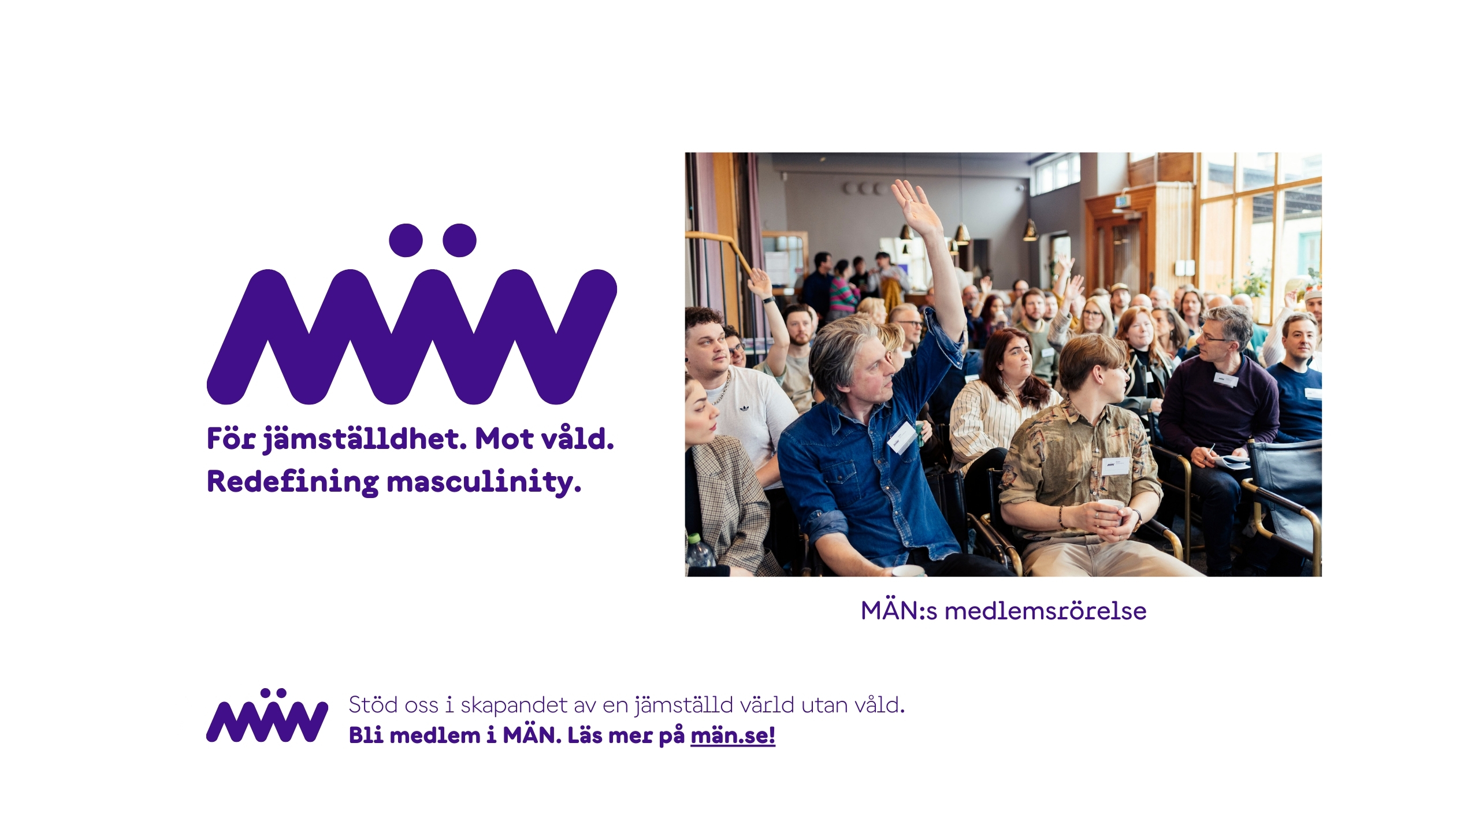
Notes:
Att göra:
Gör en kort presentation av organisationen MÄN och några av dess verksamheter/projekt.
________________________
Stöd till ledaren:
MÄN är en ideell organisation som startade 1993 för att engagera män mot mäns våld mot kvinnor.
Idag har MÄN ca 2000 medlemmar och ett 30-tal anställda.
Vi arbetar med att förändra destruktiva normer kring maskulinitet för att mäns våld ska minska.
Vår vision är en jämställd värld utan våld.

Slide 5
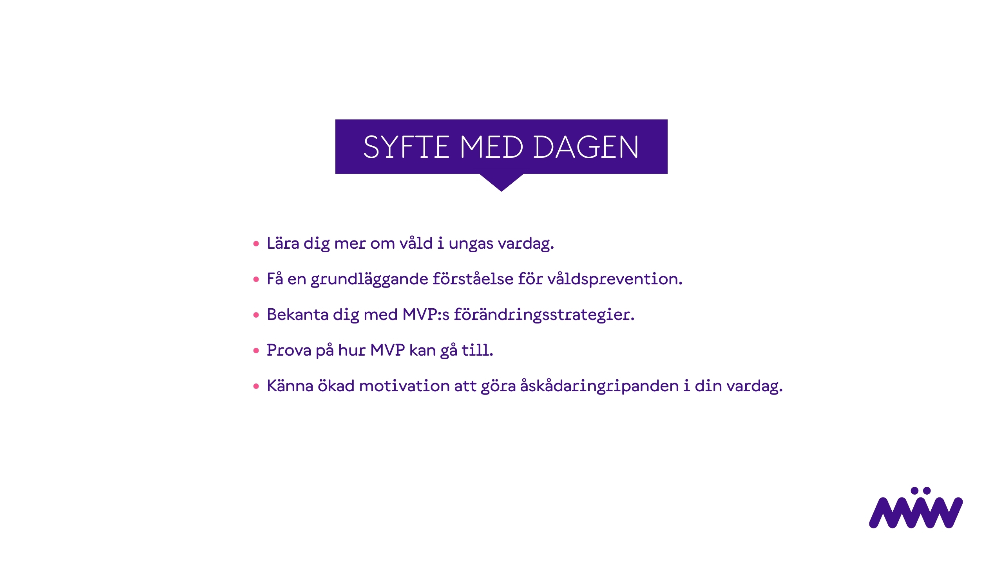
Notes:
Att göra:
Förmedla syftet med kunskapshalvdagen.

Slide 6

Notes:
Varför är vi här idag? Jo, av denna anledning.

Slide 7
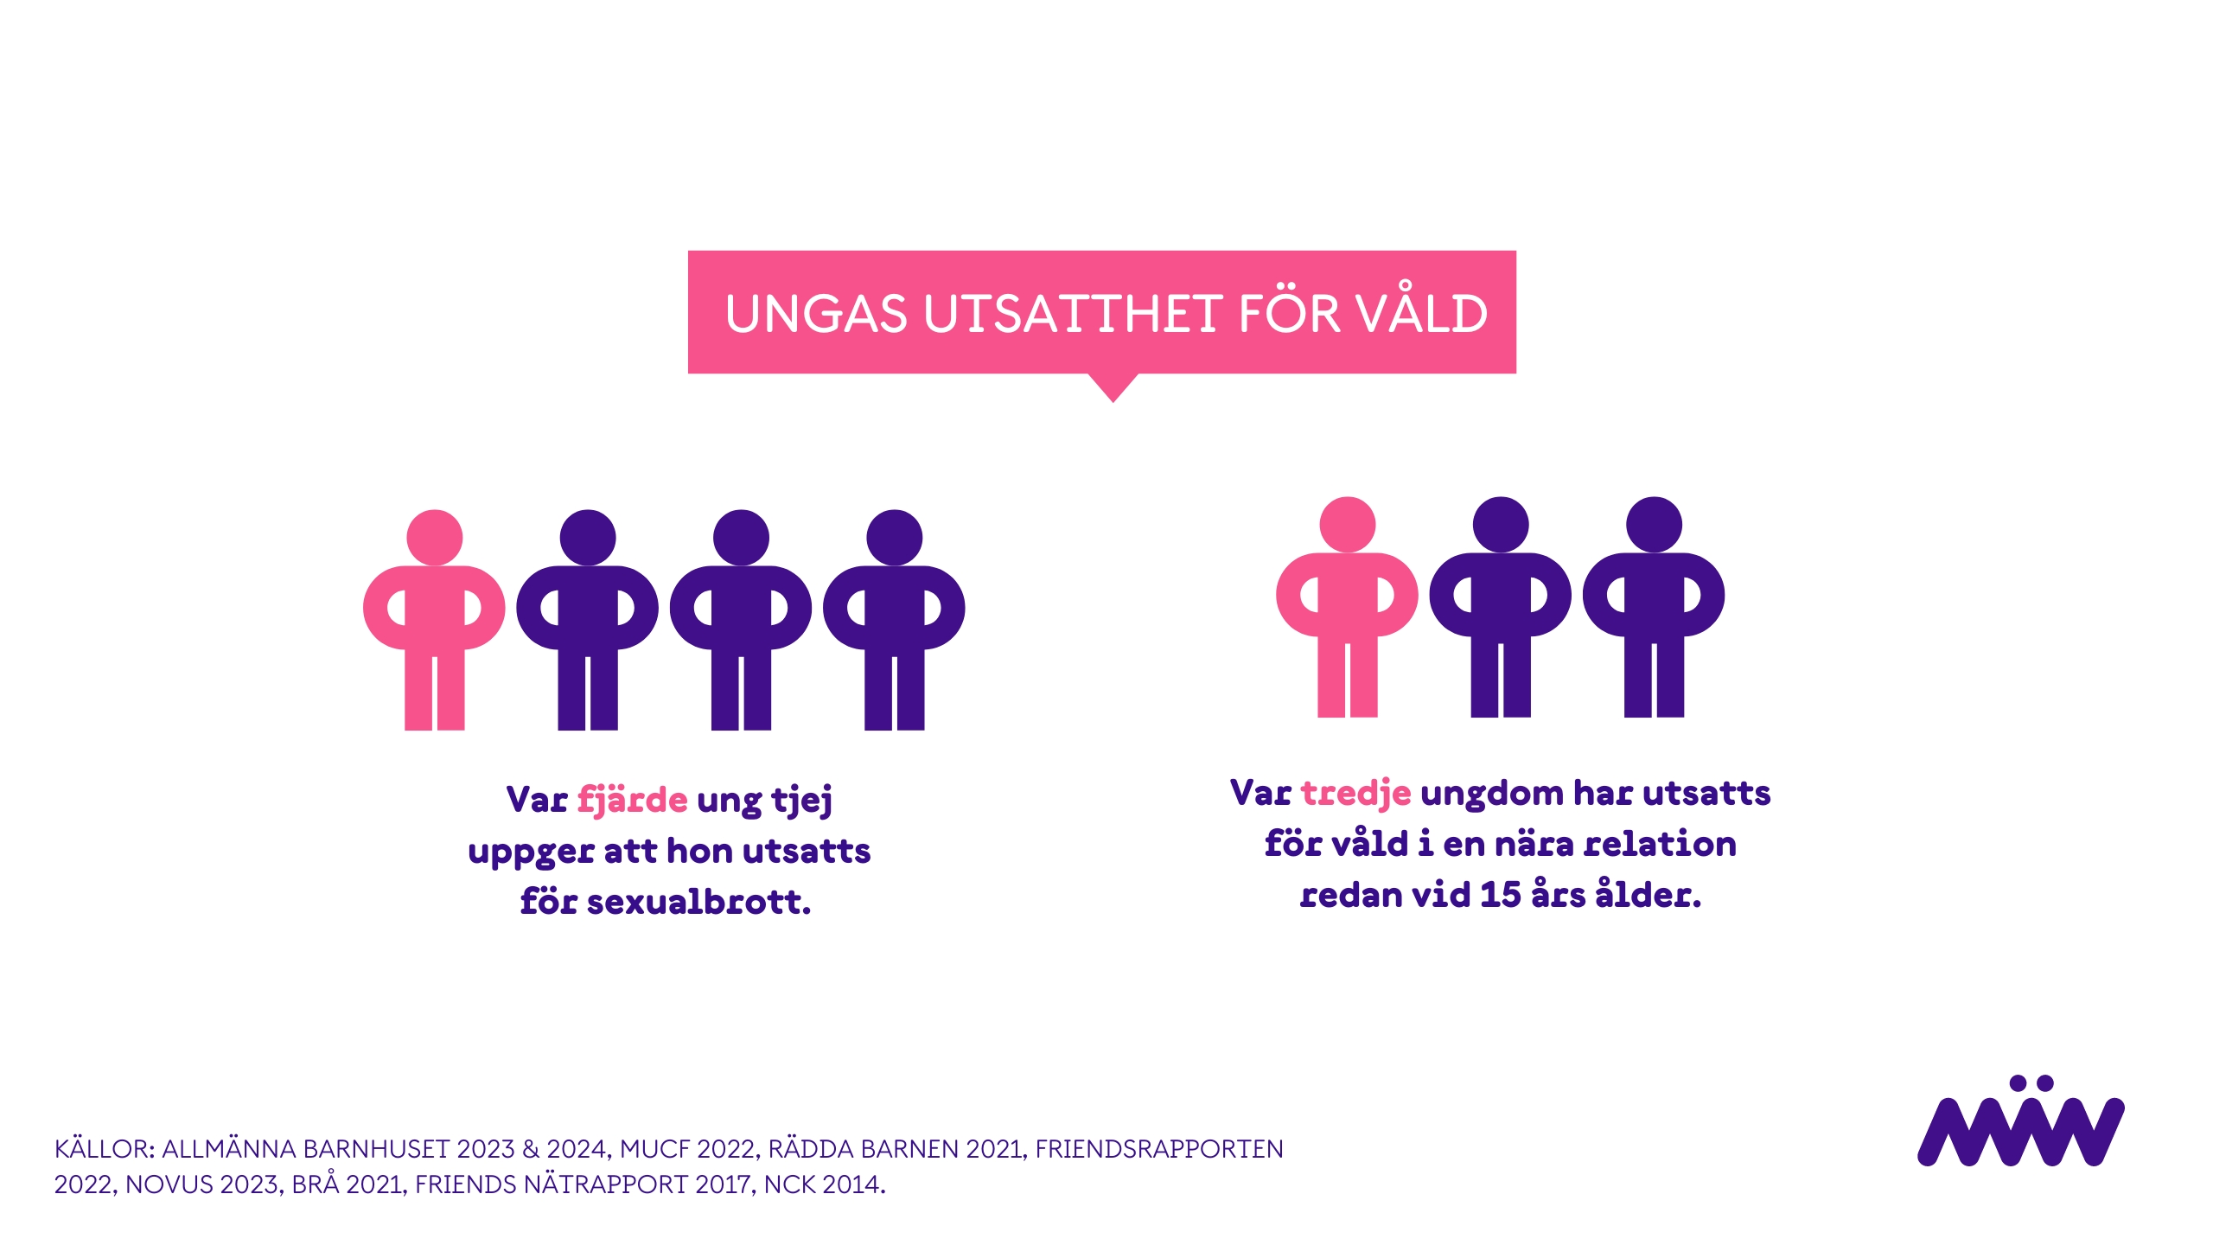
Notes:
Att göra:
Förmedla statistik kring utsatthet av våld bland unga.
________________________
Stöd till ledaren:
Följande statistiken redovisar utsattheten för våld bland unga och säger ingenting våldsutövaren.

Slide 8
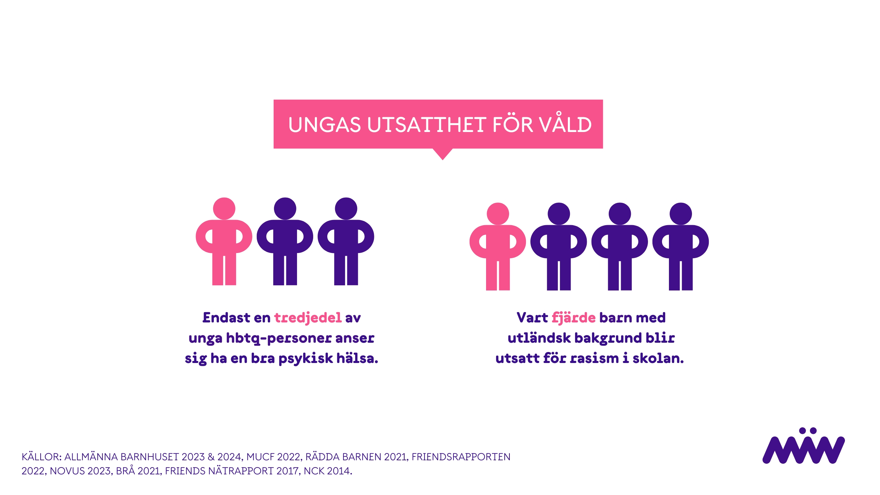
Notes:
Att göra:
Förmedla statistik kring utsatthet av våld bland unga.
________________________
Stöd till ledaren:
Följande statistiken redovisar utsattheten för våld bland unga och säger ingenting våldsutövaren.

Slide 9
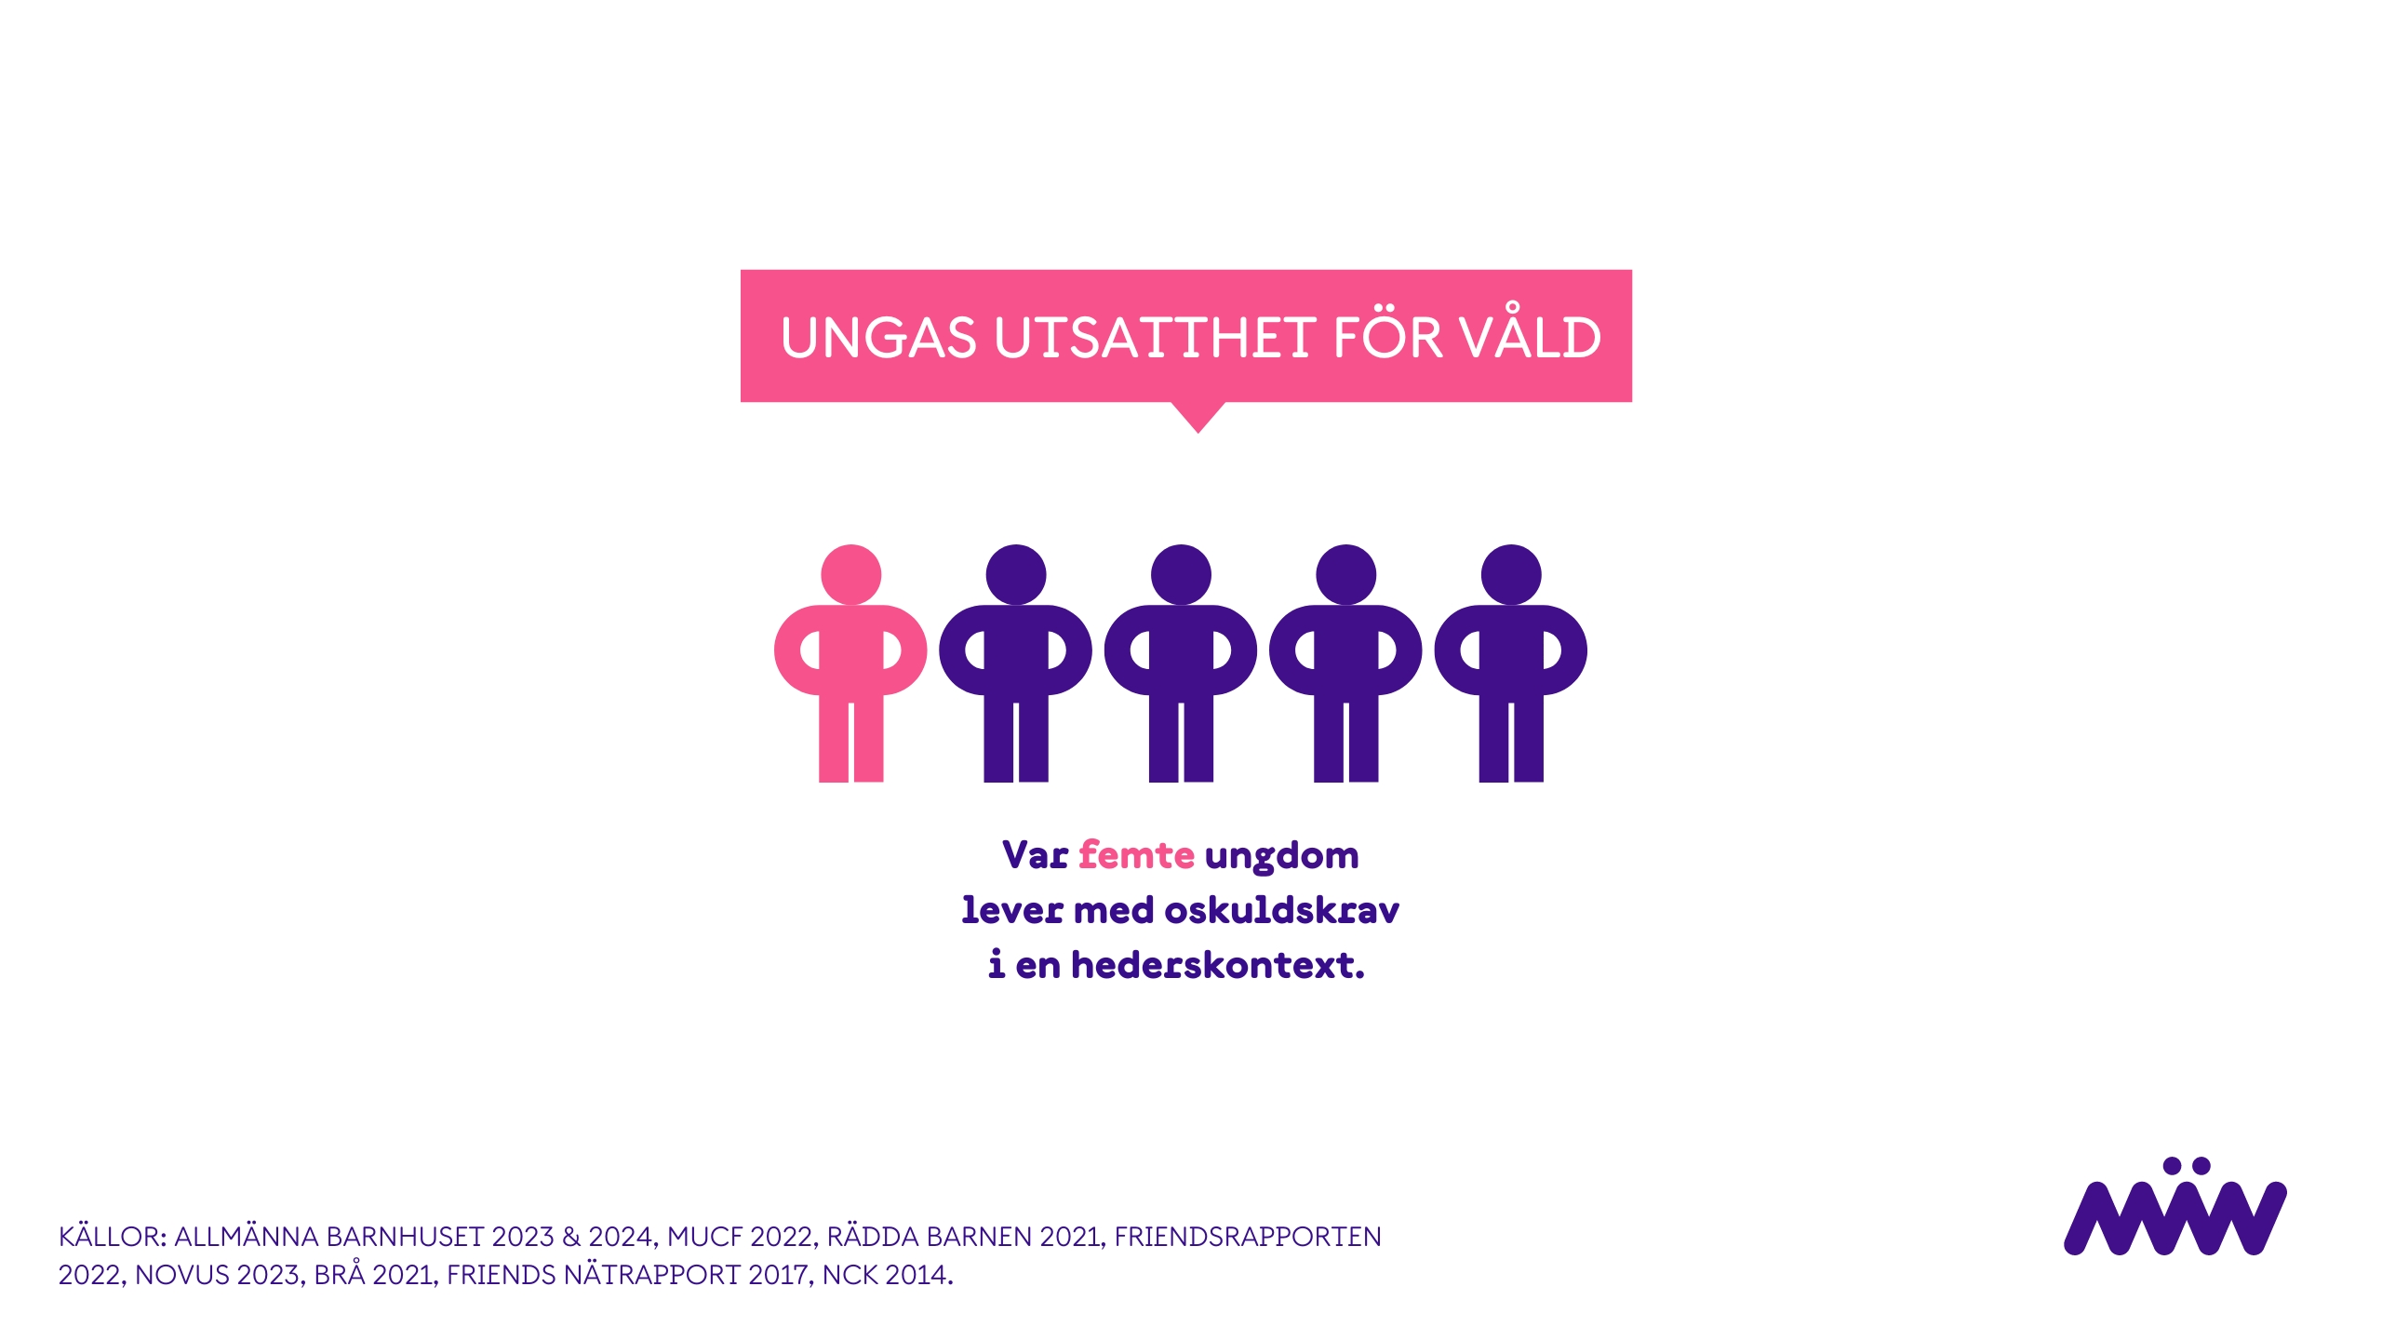
Notes:
Att göra:
Förmedla statistik kring utsatthet av våld bland unga.
________________________
Stöd till ledaren:
Följande statistiken redovisar utsattheten för våld bland unga och säger ingenting våldsutövaren.

Slide 10
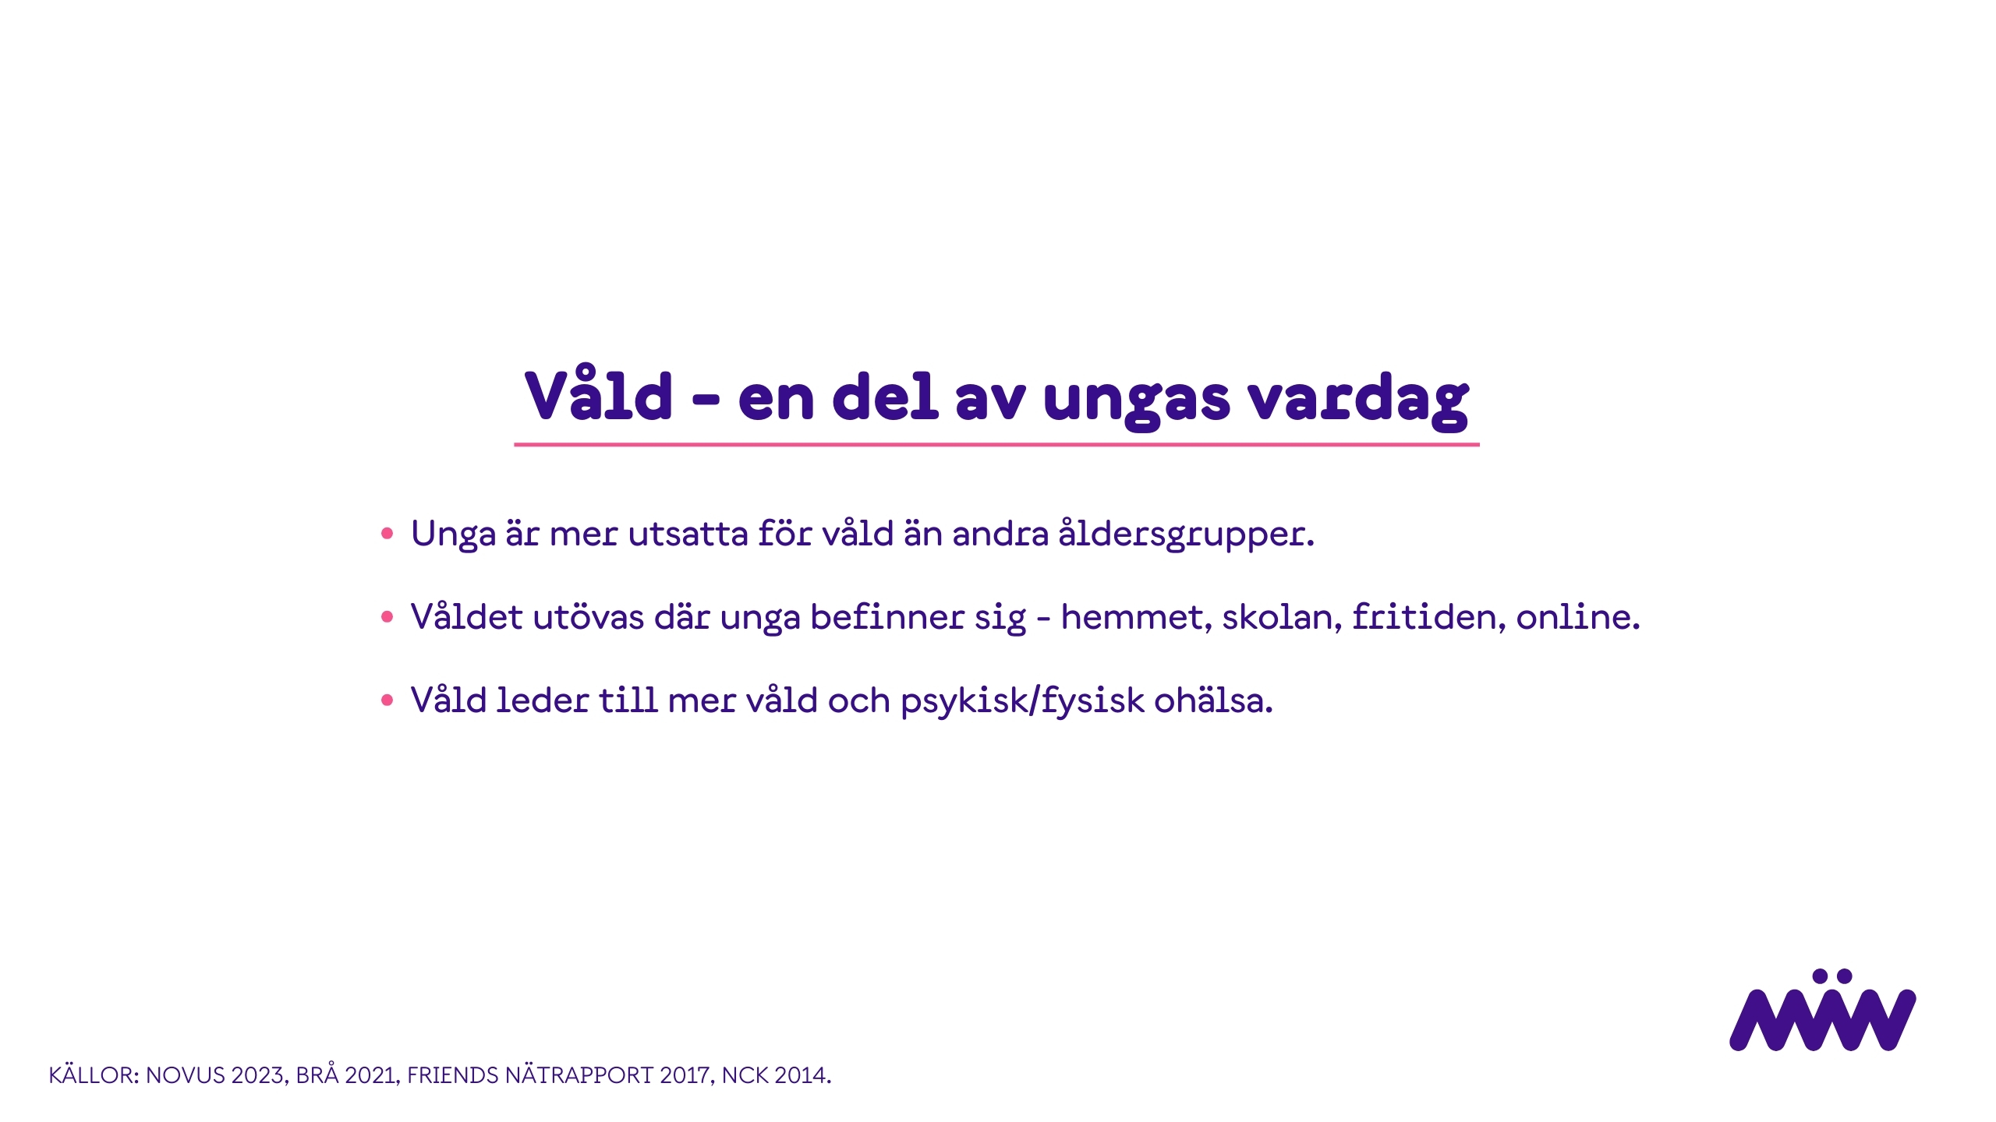
Notes:
Att göra:
Förmedla innehållet på sliden.
________________________
Stöd till ledaren:
Sammanfattat vet vi att unga är mer utsatta än äldre åldersgrupper.
Våldet utövas där unga befinner sig – hemma, i skolan, på fritidsgården och en stor arena är våldet i onlinemiljöer.
Våldsutsatthet leder i vissa fall till eget våldsutövande och i många fall till psykisk ohälsa (självskadebeteende, depression, ångest, suicid och självmordsförsök).

Slide 11
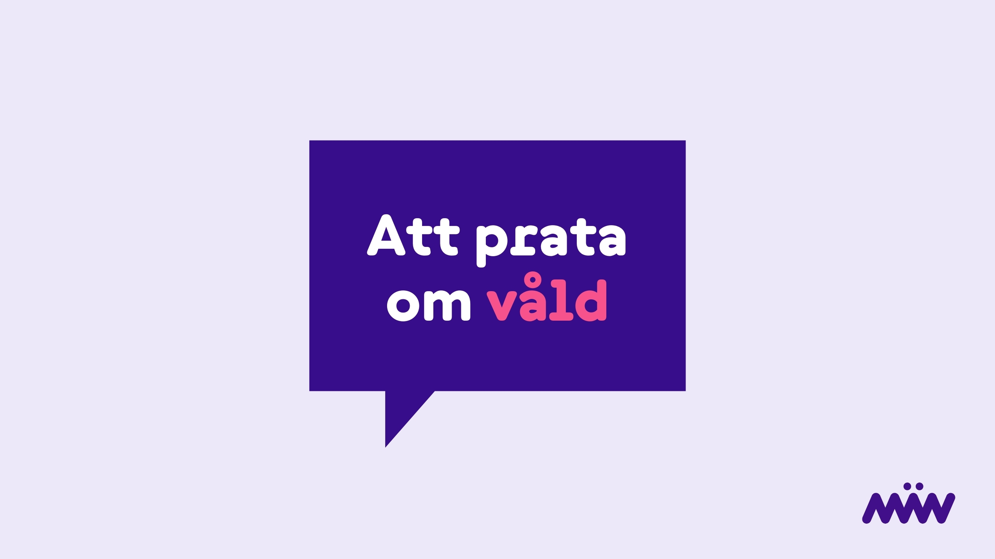
Notes:
Förmedla:
Att prata om våld kan väcka jobbiga känslor eftersom egna erfarenheter är vanligt. Det gäller såväl vuxna som barn.
Stödlista (ni får för vuxna – eleverna får en anpassad för dem)
Det är också viktigt att alla känner till skolans rutiner för hantering av våld när en sätter igång med MVP-arbetet.
Att elevhälsan är informerad och med på tåget.

Slide 12
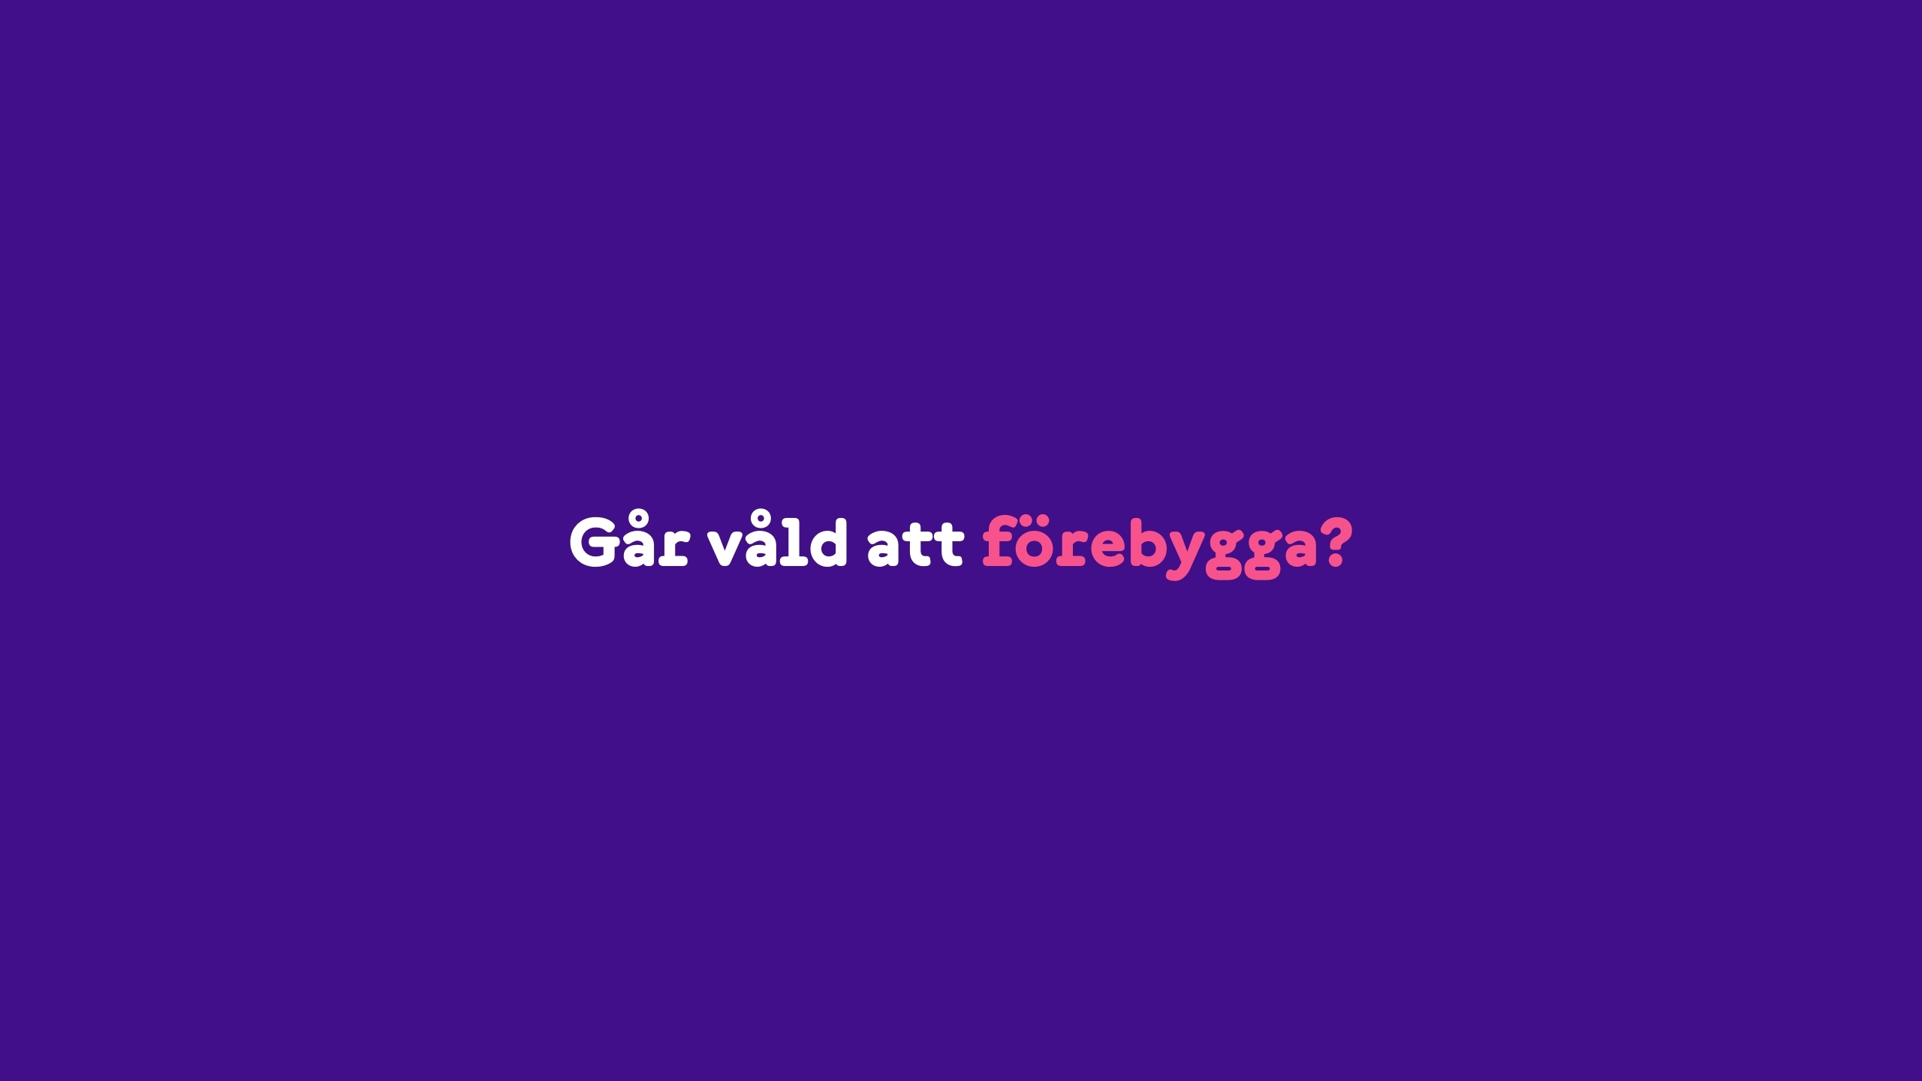
Notes:
Våldsprevention (10 min)
Förmedla:
Ofta sker åtgärder när våld redan har skett. Men frågan är – går våld att förebygga?
Svar: ja och det är därför vi är här!

Slide 13

Notes:
Att göra:
Läs upp citat.
Förmedla:
Våld kan förebyggas, det är alltså ingenting som vi bara går runt och tror utan det är påstående som kan underbyggas med evidens.

Slide 14
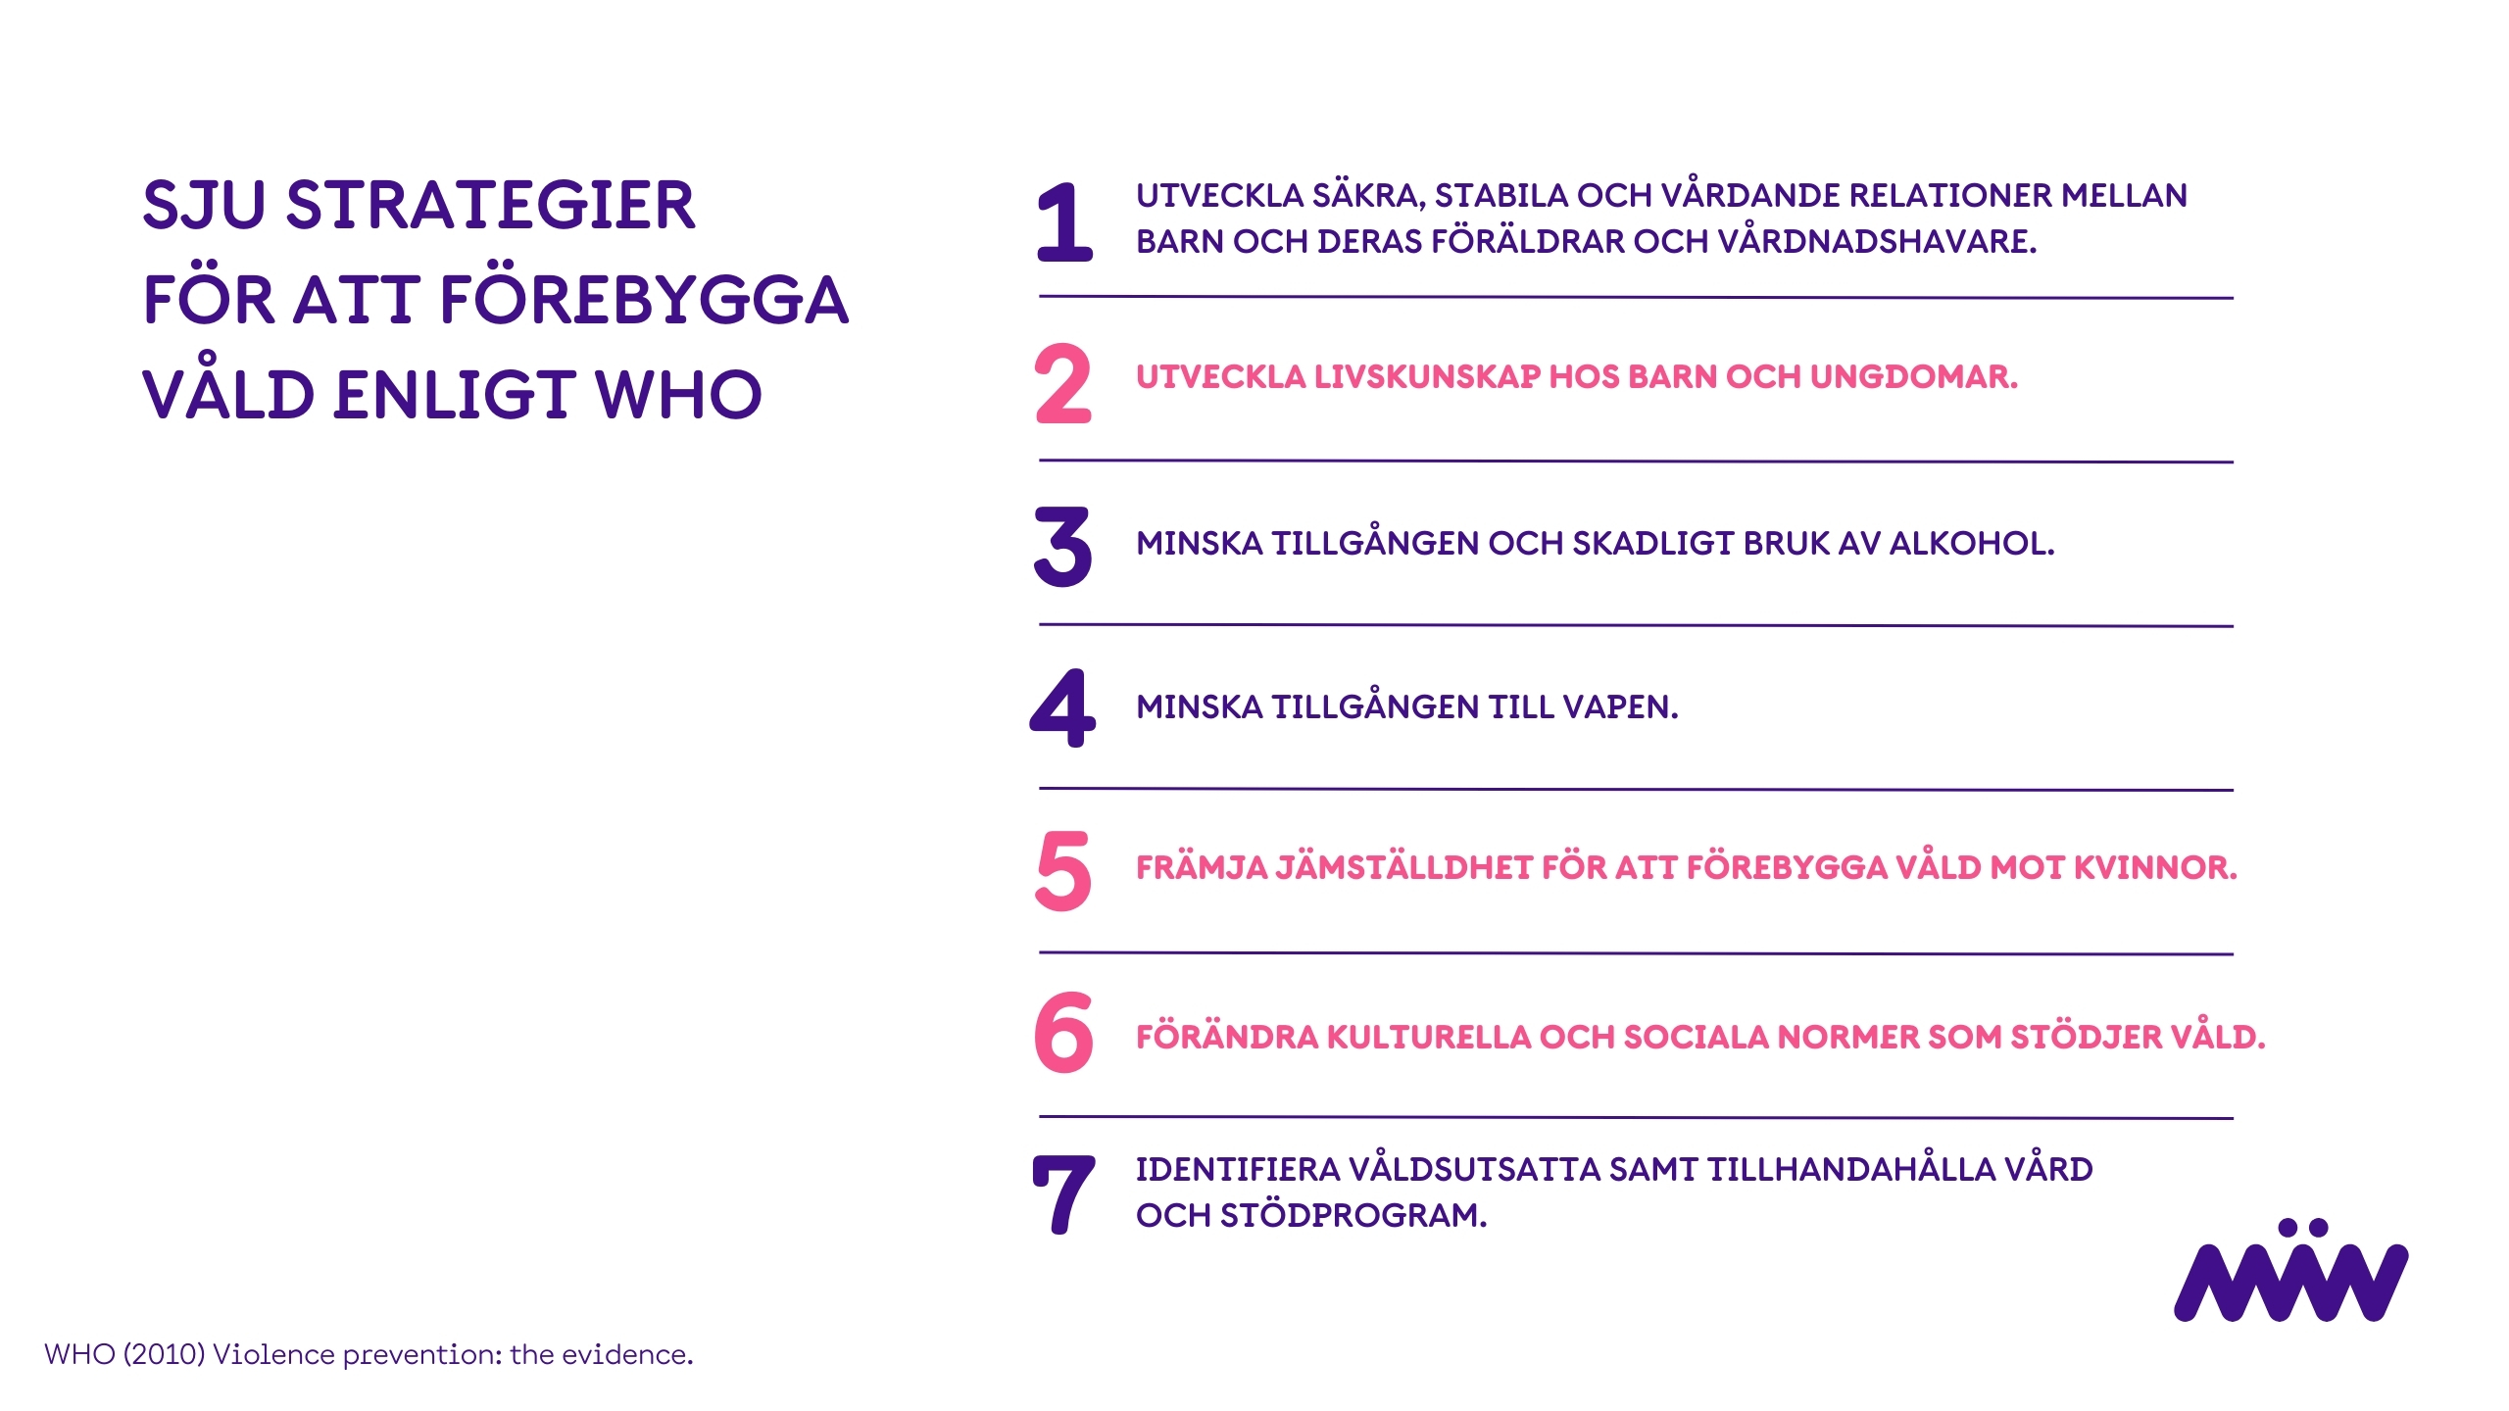
Notes:
Att göra:
Förmedla:
WHO har sammanställt 7 våldsförebyggande strategier.
Läs upp punkterna ovan.
Förmedla:
MVP fokuserar på punkt 2, 5 och 6.

Slide 15
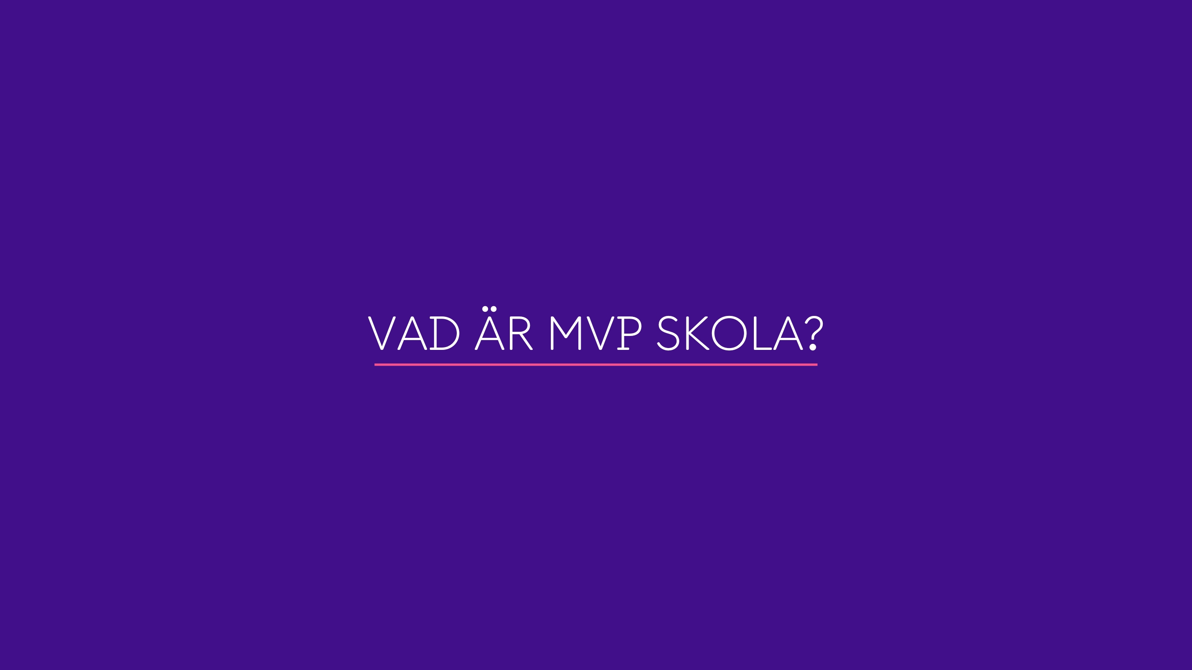
Notes:
Vad är MVP Skola? (20 min)
Att göra:
Förmedla:
Vad är då MVP Skola för typ av insats?

Slide 16
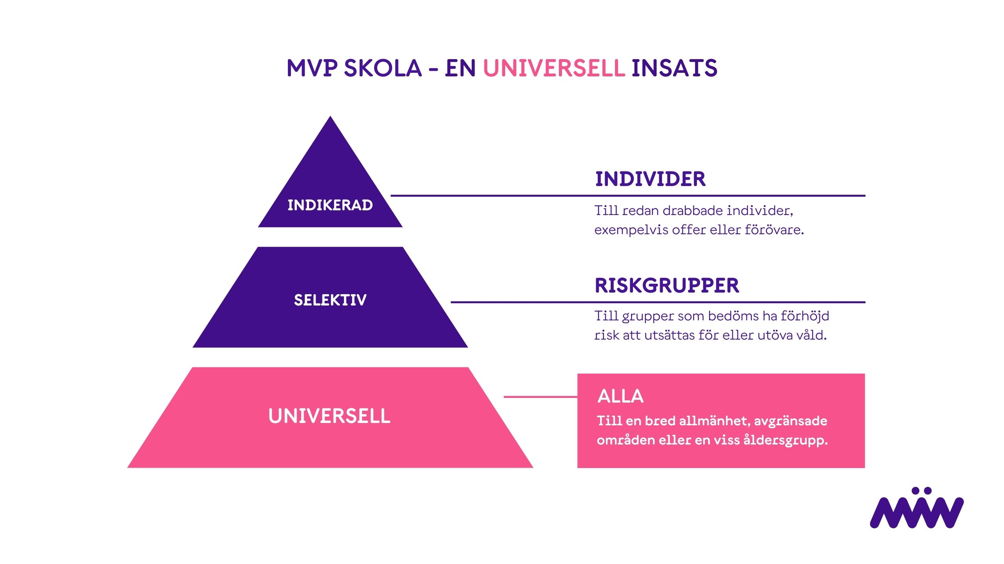
Notes:
Att göra:
Gå igenom de olika nivåerna av våldspreventivt arbete.
Förmedla:
MVP är en universell insats – vänder sig till alla, dvs inte en specifik grupp.
MVP är inte ett åtgärdsprogram utan syftar till att förebygga våld, innan våld sker.
Indikerade och selektiva insatser har oftast fokus på offer/förövare.
Också viktigt att ha strategier för, men det är i de universella insatserna vi kan arbeta tidigt och långsikt.
________________________
Stöd till ledaren:
I indikerade och selektiva insatser kan det lätt bli fokus på att ”släcka bränder”.
MVP syftar istället till att synliggöra och arbeta förändrande med de strukturer som bidrar till våld.
Universella insatser (som MVP) kan vara svåra att mäta.
Ofta kan mätningar göra att det ser ut som att det förekommer mer våld efteråt – det hänger snarare samman med att eleverna ser mer våld när de lär sig mer om vad våld kan vara.

Slide 17
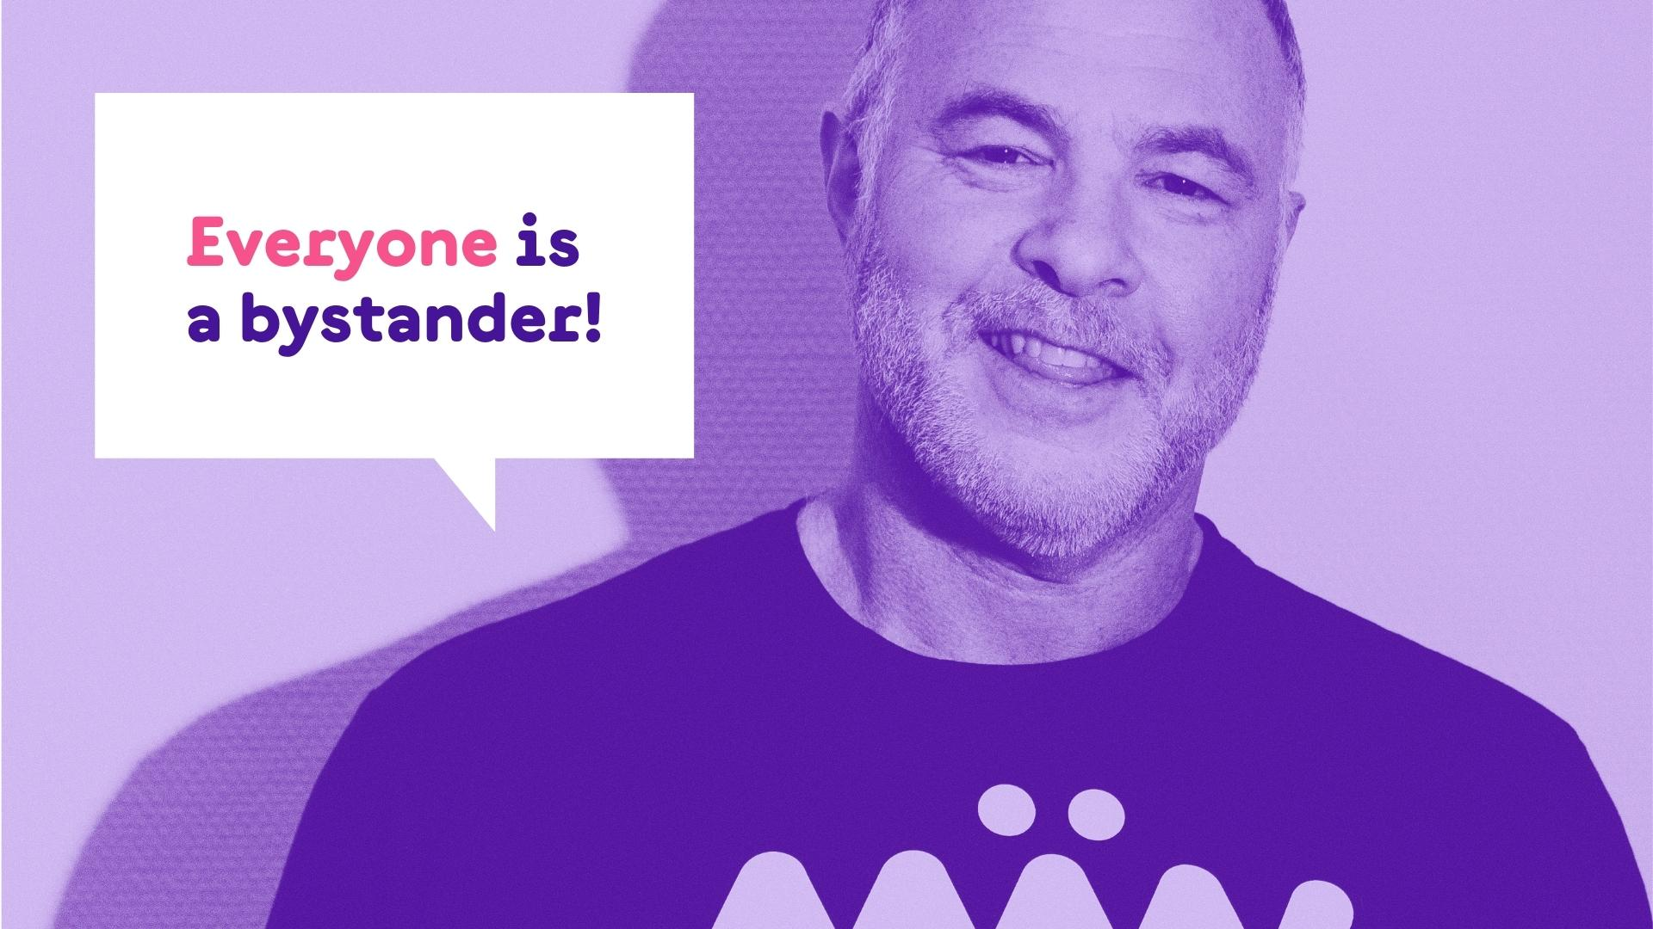
Notes:
Att göra:
Ge en kort bakgrund till MVP-programmet.
________________________
Stöd till ledaren:
MVP började utvecklas 1993 av Dr. Jackson Katz och hans kollegor vid Northeastern University's Center for the Study of Sport in Society.
Till en början som ett program för att förändra normer och kultur inom sportvärlden.
Programmet expanderades snabbt för att engagera allmänna populationer av studenter och yrkesverksamma i högskolan, gymnasiet, militären och en mängd olika organisationer i den offentliga och privata sektorn.
Katz ville engagera den tysta majoritet som egentligen inte tycker om våld men som ändå (av olika anledningar) inte gör något.
MVP sprids och utvecklas i Sverige av MÄN sedan 2012 (ofta i samverkan med Unizon).

Slide 18
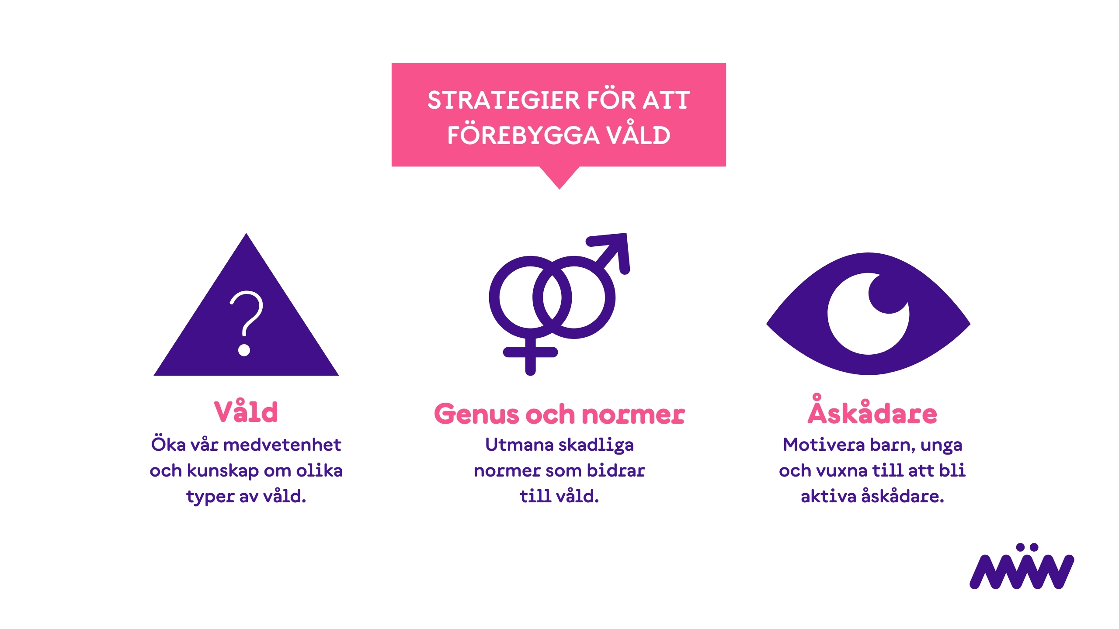
Notes:
Att göra:
Förmedla:
MVP tar utgångspunkt i tre förändringstrategier:
Våld – öka medvetenhet och kunskap om olika typer av våld.
Genus och normer – utmana skadliga normer som bidrar till våld
Åskådare – motivera barn, unga och vuxna till att bli aktiva åskådare.
Dessa förändringstrategier är vad metodmaterialet fokuserar på för att skapa förändring.
Vi kommer fördjupa oss i dessa nu och börja med Våld.

Slide 19
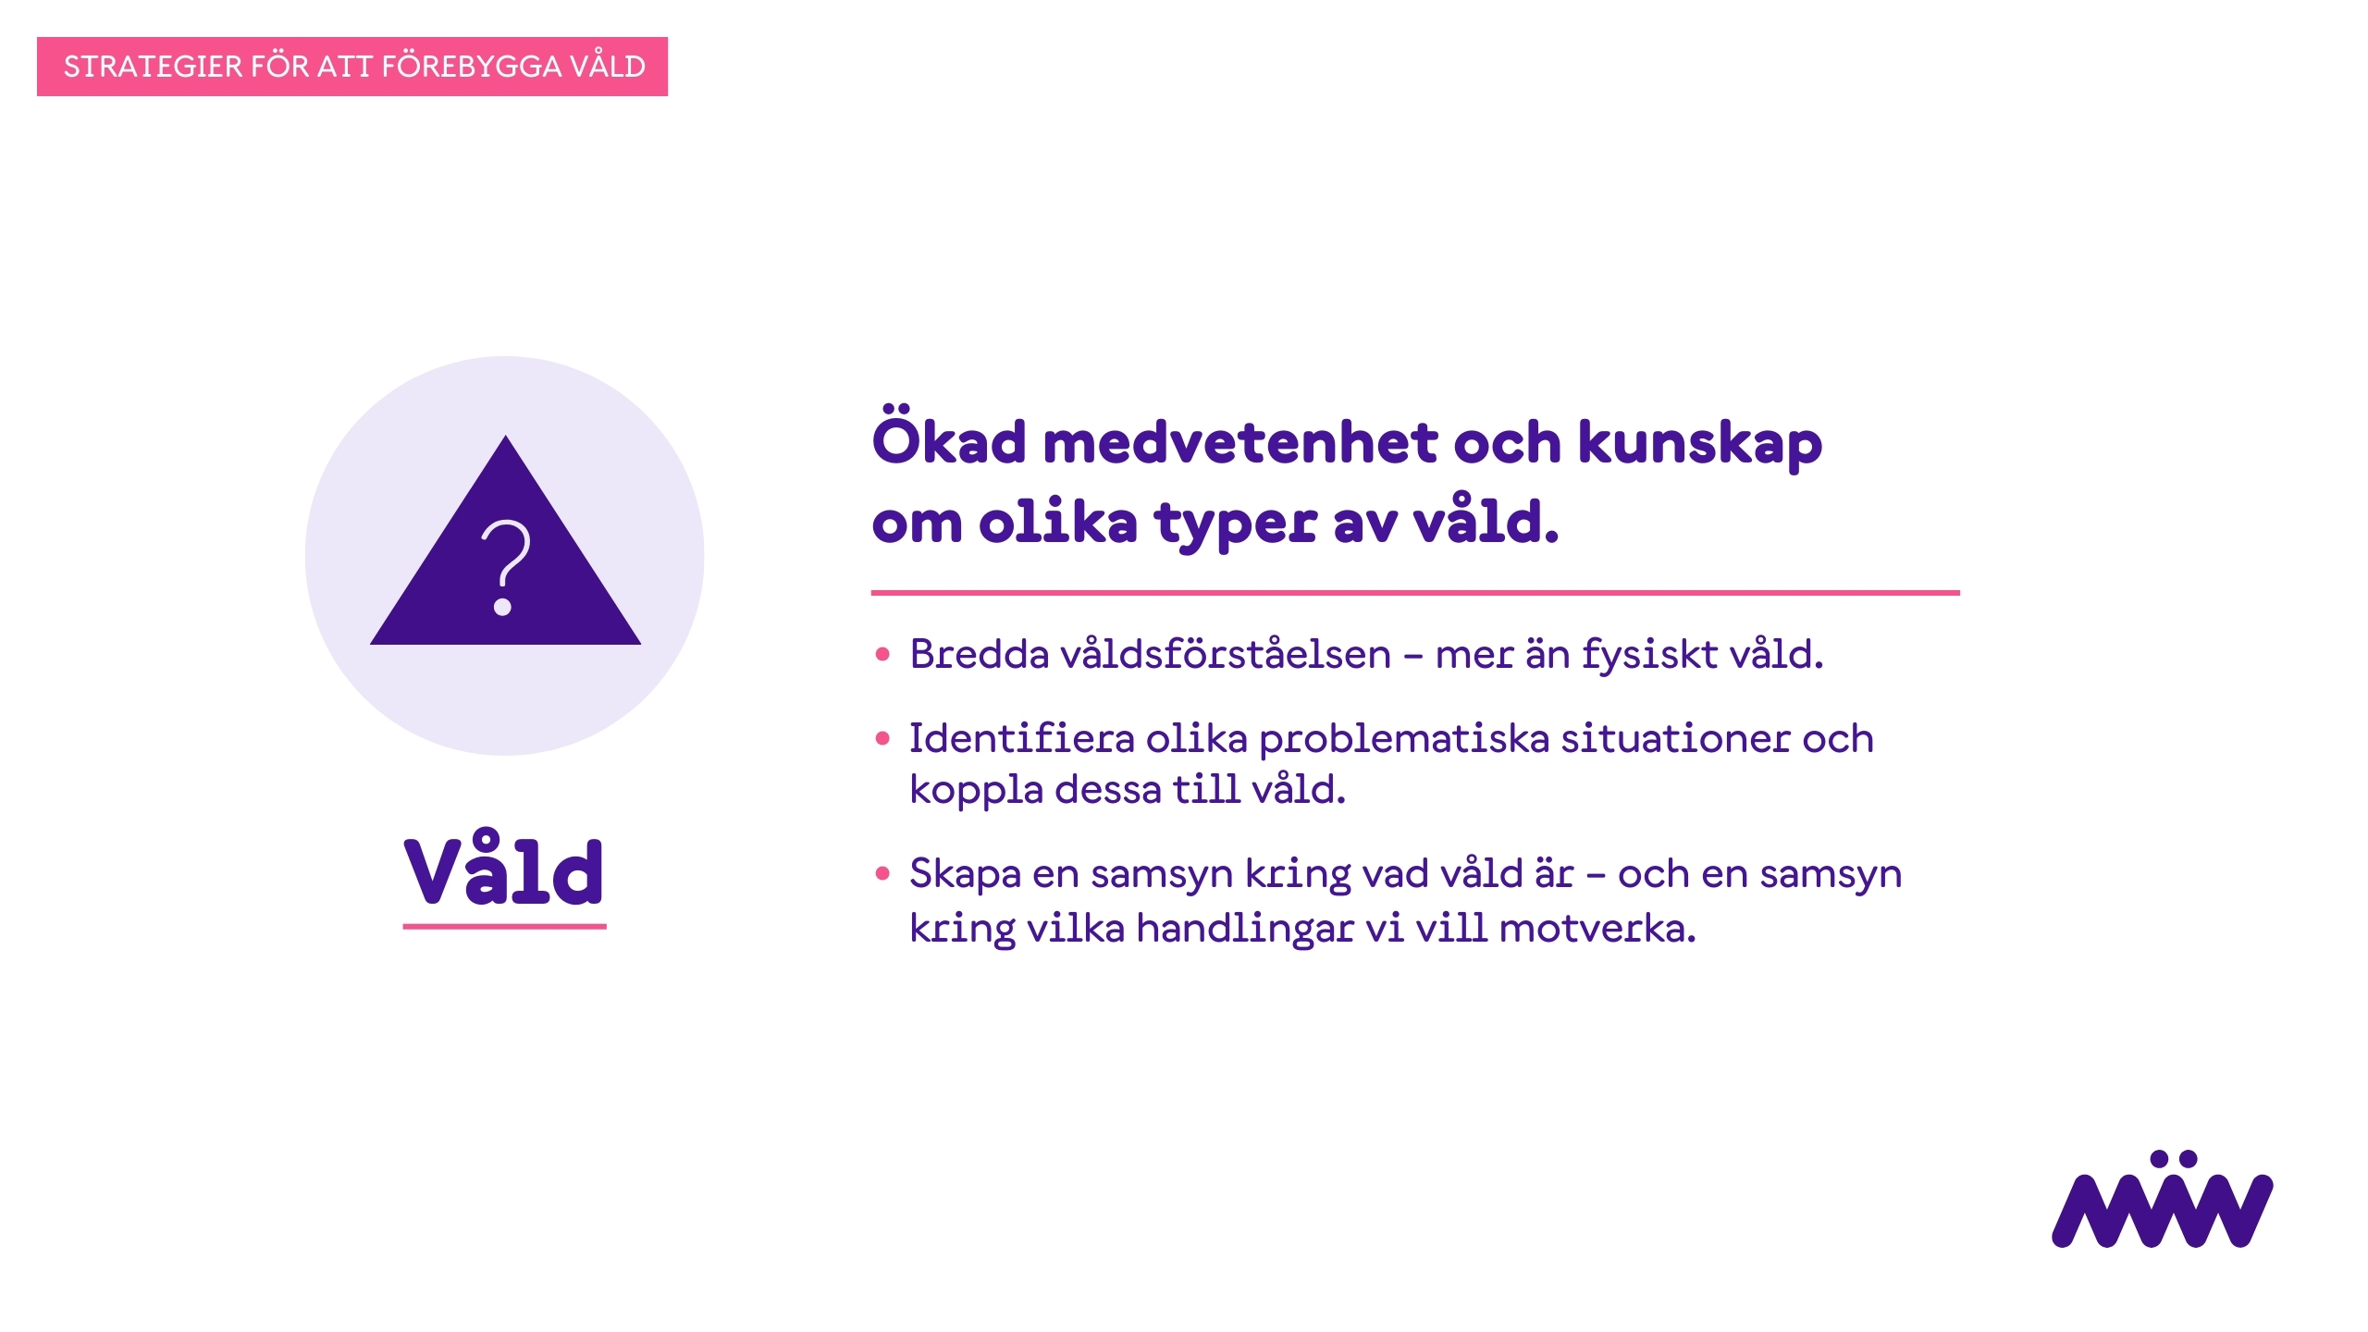
Notes:
Att göra:
Förmedla innehållet på sliden.
________________________
Stöd till ledaren:
Denna förändringsstrategi handlar om att bredda ungas förståelse för våld.
När vi hör ordet våld tänker många på fysiskt våld – men våld kommer i många olika former.
Tillsammans tränar vi på att identifiera olika problematiska situationer och koppla dessa till våld.
Syftet är dels att bredda bilden och dels att skapa en samsyn kring vilka handlingar det är vi vill motverka.

Slide 20
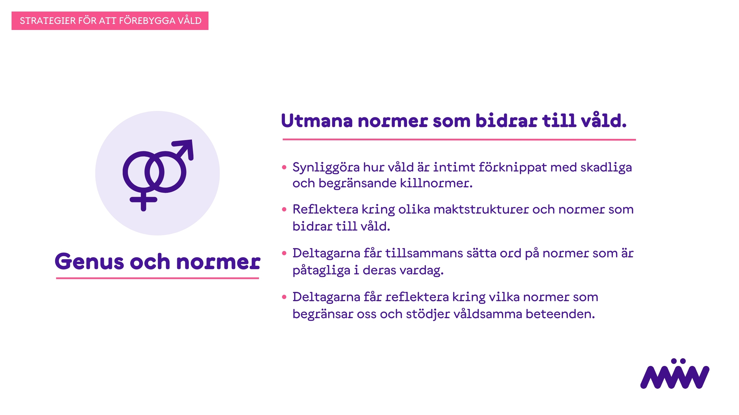
Notes:
Att göra:
Förmedla innehållet på sliden.
________________________
Stöd till ledaren:
Denna förändringsstrategi handlar om att synliggöra att våld till stor del är ett könat fenomen.
Genom övningar synliggör och problematiserar vi olika skadliga maktstrukturer och normer som bidrar till våld i vardagen.
Ett extra fokus läggs på normer kopplat till maskulinitet som är skadliga både för killar själva och andra kön.

Slide 21
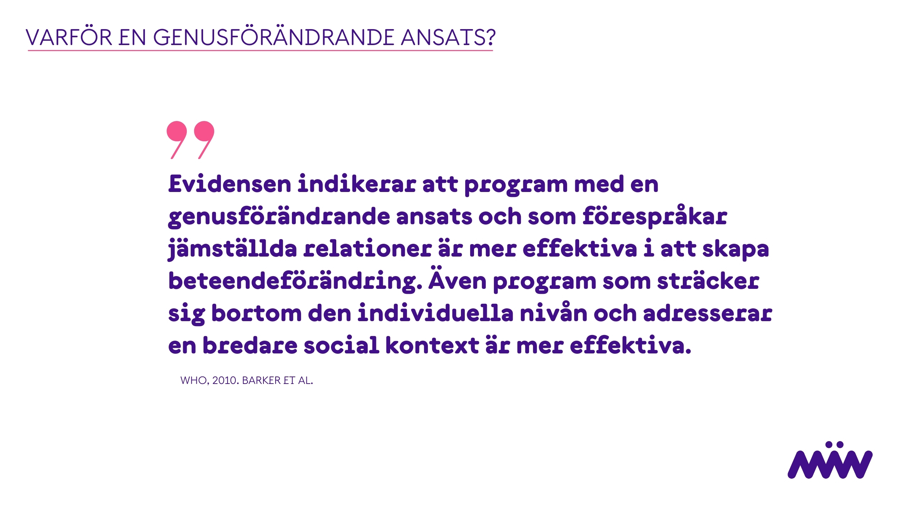
Notes:
Att göra:
Läs upp citatet på sliden.
________________________
Stöd till ledaren:
Citatet är taget ur en WHO-rapport (2010) där 58 preventionsprogram med fokus på hälsa och mäns våld mot kvinnor granskades.
Rapportens genomgång av riskfaktorer för våld synliggjorde att flera riskfaktorer är kopplat till könade förväntningar på män.
En genusförändrande ansats som problematiserar dessa stereotypa förväntningar på män är därför mer effektiva när det gäller att motivera män till att välja bort våld.
Även program som inte enbart fokuserar på individen utan mer på den sociala kontexten visar sig vara med effektiva, som aktiverar och motiverar ett helt system som drar åt samma håll.

Slide 22
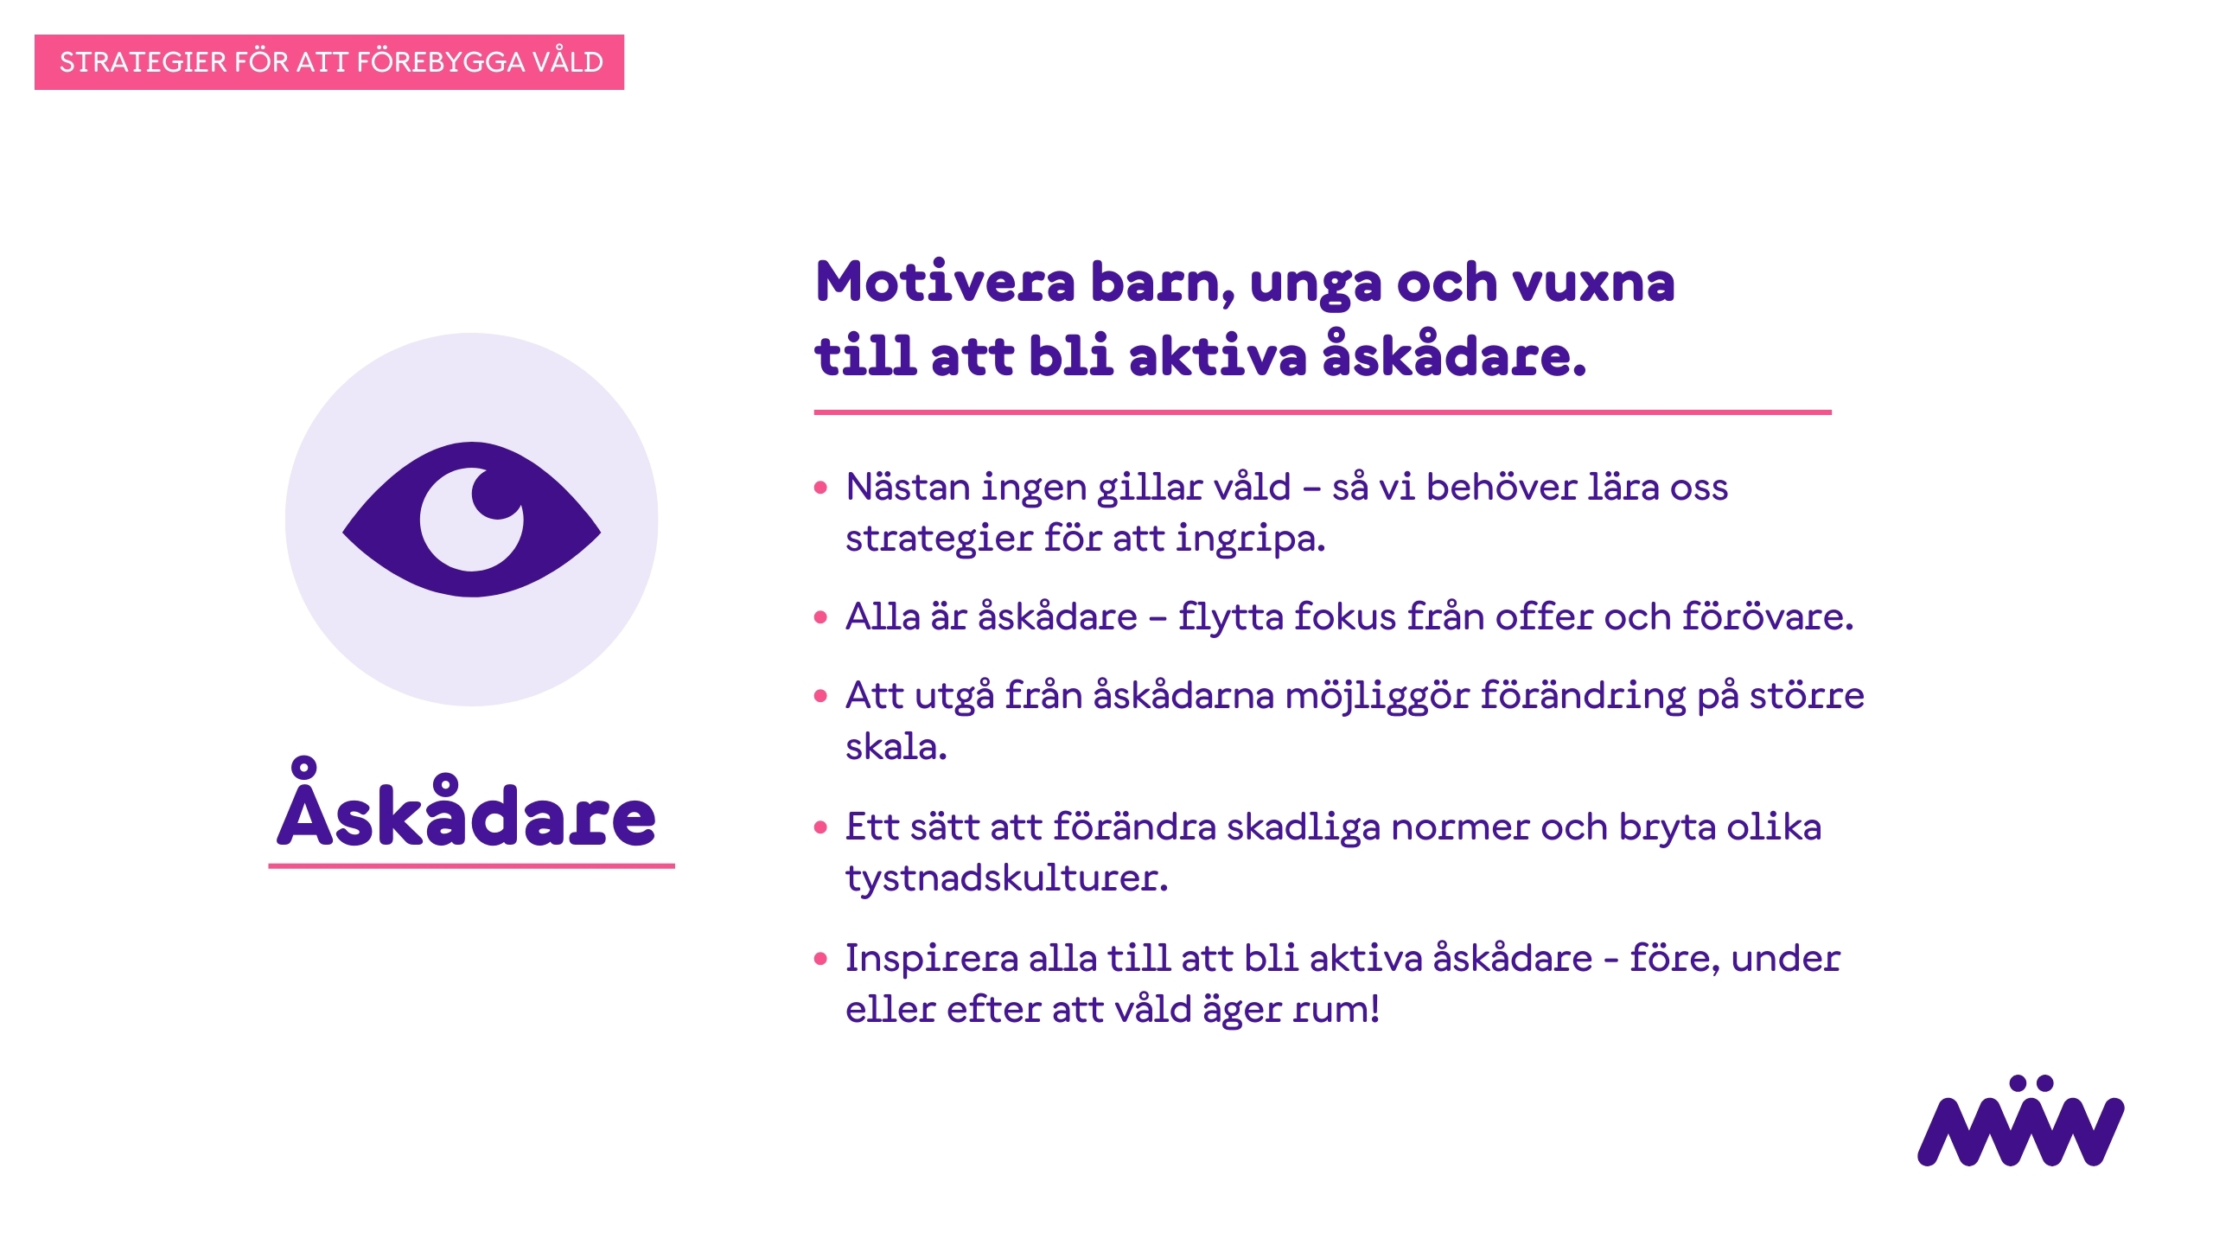
Notes:
Att göra:
Förmedla innehållet på sliden.
________________________
Stöd till ledaren:
Att fokusera på åskådarna har enligt forskning visat sig vara en effektiv strategi för att motverka våldet.
Våldet blir något som berör oss alla, vilket möjliggör förändring i större skala.
MVP fokuserar på att inspirera och träna alla till att bli aktiva åskådare genom att ingripa mot våld i sin vardag.
Åskådaransatsen blir i sin tur en strategi för att bryta och förändra skadliga normer som bidrar till våld.

Slide 23
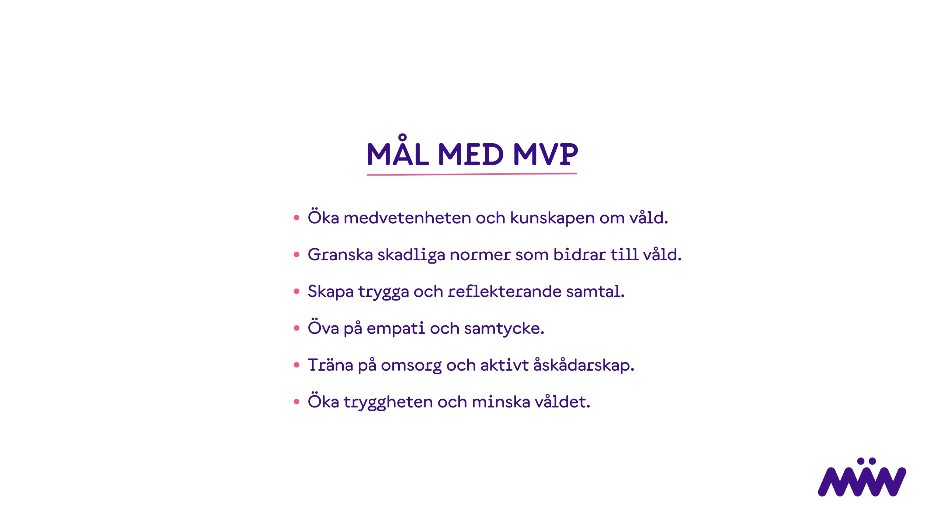
Notes:
Att göra:
Presentera kort målen med MVP.
________________________
Stöd till ledaren:
Öka medvetenheten och kunskapen om våld
Programmet syftar till att ge ökad kunskap och medvetenhet om att våld omfattar mycket mer än fysiskt våld. Det kan vara allt från glåpord, trakasserier till mer grövre uttryck. Deltagarna lär sig identifiera olika situationer som problematiska och får en förståelse för att våld finns på en skala, från lindriga till grövre uttryck, och att det finns ett samband mellan de olika våldshandlingarna.
Granska skadliga normer som bidrar till våld
Programmet syftar till att hjälpa oss att utmana stereotypa föreställningar om kön och få syn på olika normsystem som präglar vår vardag och bidrar till våld. Många orättvisor i vår omgivning har normaliserats och programmet vill lyfta ämnen som sexism, rasism, homo-/transfobi genom att utmana deltagarnas tankar, sanningar och sätt att skapa mening i sin omgivning.
Skapa trygga och reflekterande samtal
Programmet syftar till att skapa ett tryggt sammanhang som möjliggör reflekterande samtal kring dessa frågor. Den pedagogiska metoden handlar om att leda ett samtal – inte utbilda eller lära ut. I MVP tanker vi att vi lär oss bäst genom att träna tillsammans med andra jämnåriga och genom att sätta oss in i frågan.
Öva på empati och samtycke
Programmet syftar till att träna på empati genom att sätta sig in i situationer med våld och hur det blir för den som utsätts, vilket är viktigt för att som åskådare bli motiverad att ingripa. I programmet får deltagarna även träna på samtycke genom att prata om vad det innebär, hur det känns i kroppen och bli varse om sina egna och andras gränser för att i sin tur motverka övertramp och våld.
Uppmuntra till omsorg och aktivt åskådarskap
Programmet syftar till att uppmuntra omsorg för varandra genom att göra deltagarna mer förberedda och säkra på hur de ska kunna ingripa före, under eller efter en kränkande eller våldsam situation. Programmet vill även inspirera oss till att motivera andra att gripa in. Vi vill få deltagarna att känna kraften i att göra saker tillsammans och motivera dem till att vilja göra skillnad och skapa förändring.
Öka tryggheten och minska våldet
Detta är det långsiktiga målet. Innan vi tar oss dit strävar vi efter ovanstående mål.

Slide 24

Notes:
MVP:s struktur – 9.50-10.00 (10 min)
OBS! Om ni utbildar i MVP Gymnasiet – dölj slide 35-42

Slide 25
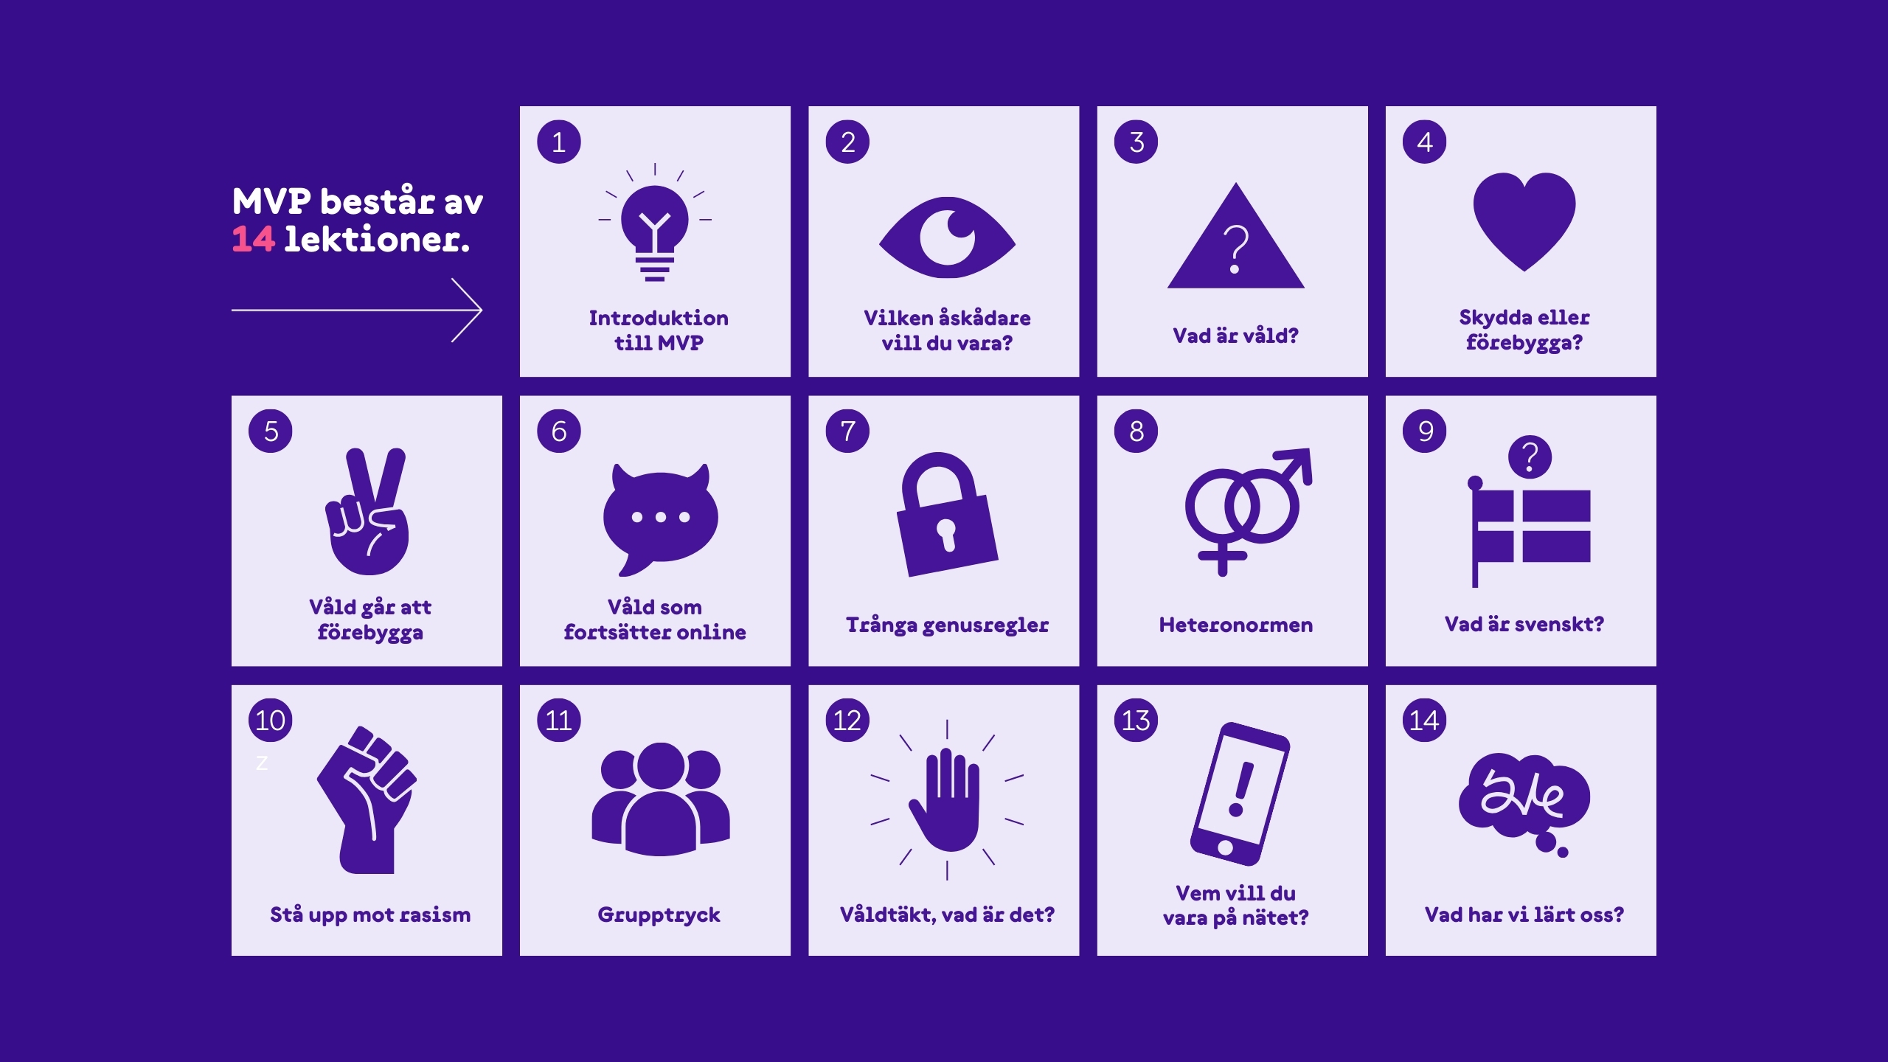
Notes:
GYMNASIET
Att göra:
Gå kort igenom manualens olika teman.
Förmedla:
Viktigt – att följa manualens satta instruktioner och ordning.
Undantag – mindre anpassningar för att passa elever (ge exempel).

Slide 26
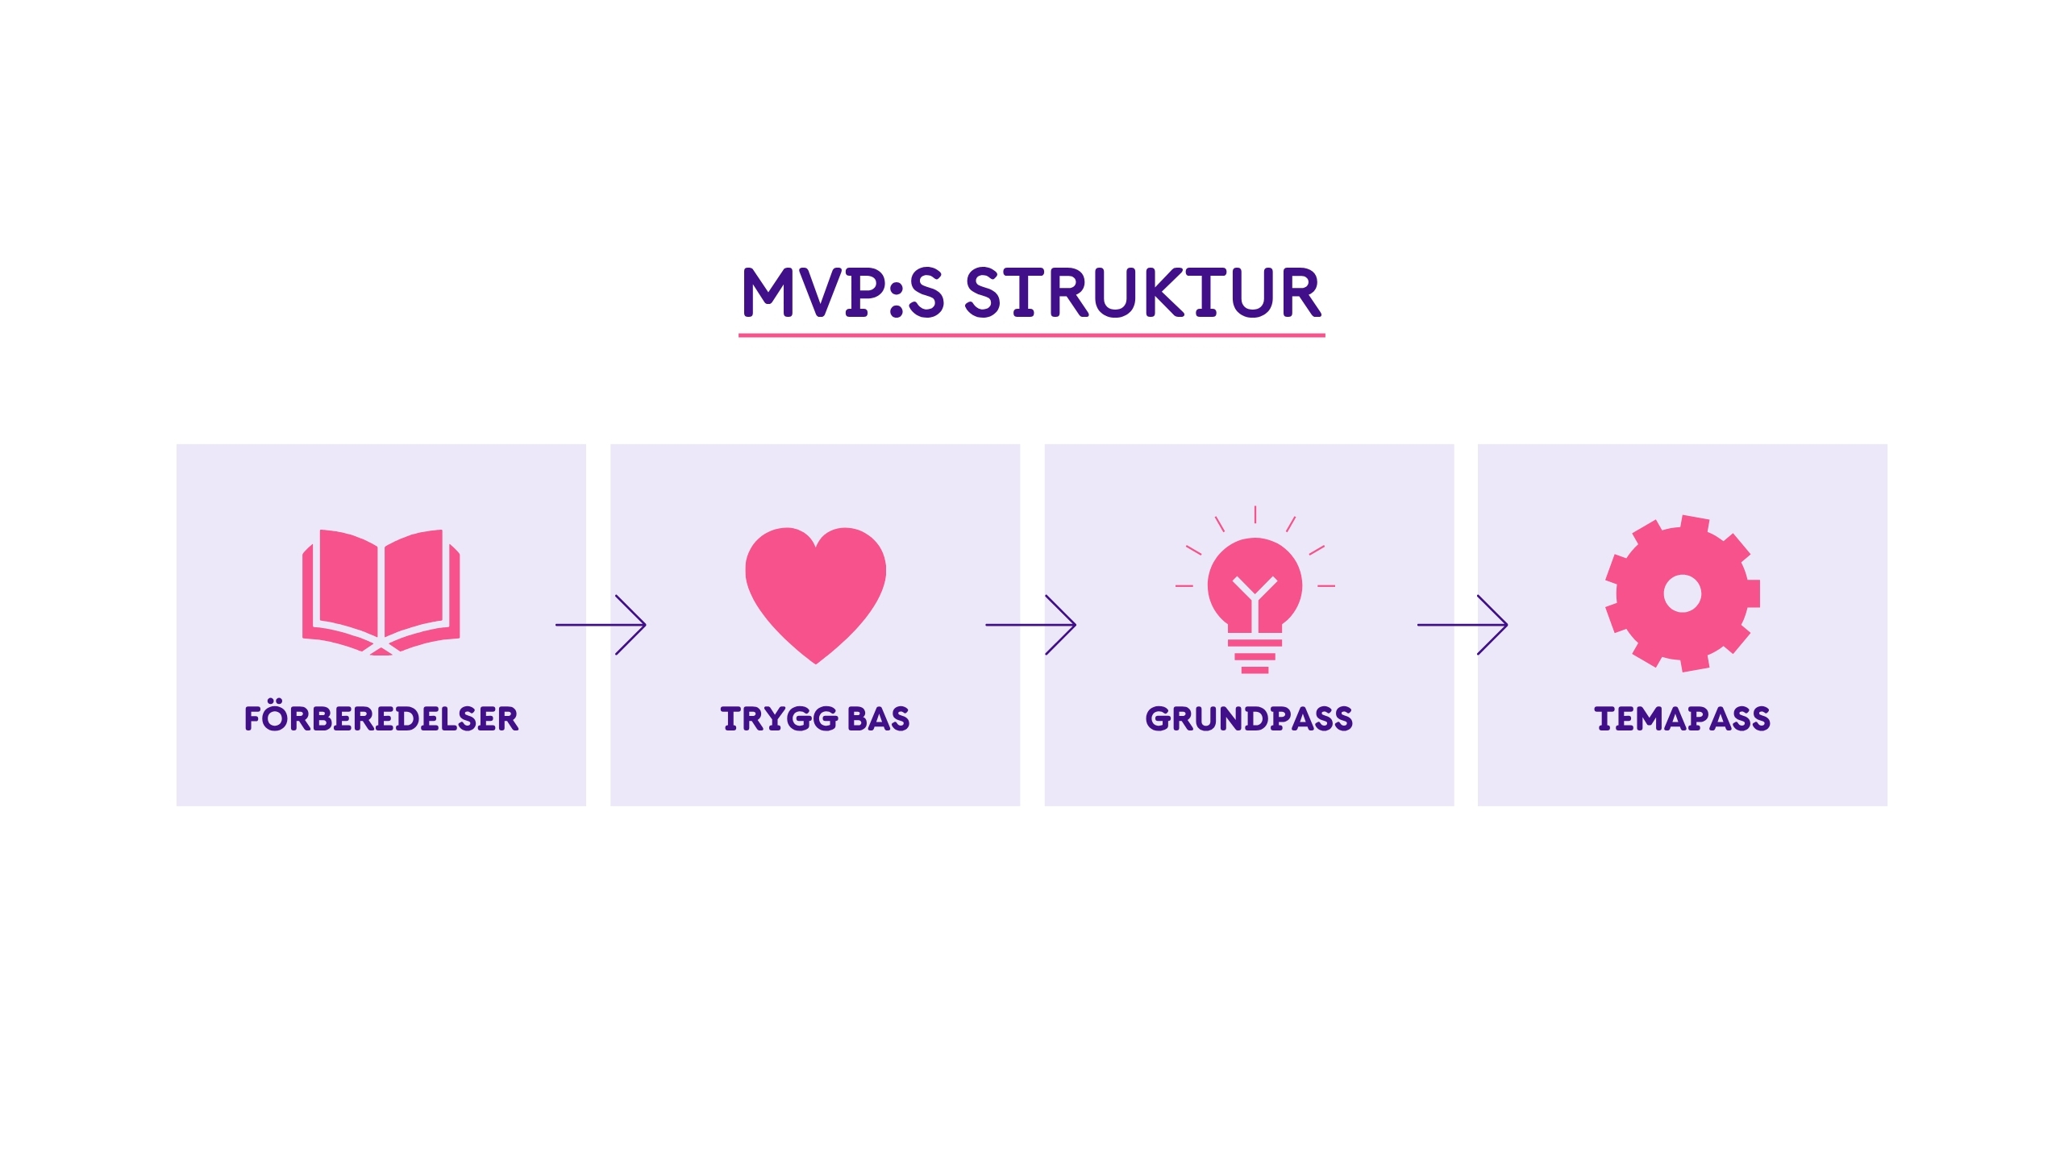
Notes:
Att göra:
Förmedla:
Materialet är uppdelat i fyra olika avsnitt som ni möts av när ni klickar er in på metodmaterialet på lärplattformen.
Gå igenom följande delar i kommande slides.

Slide 27
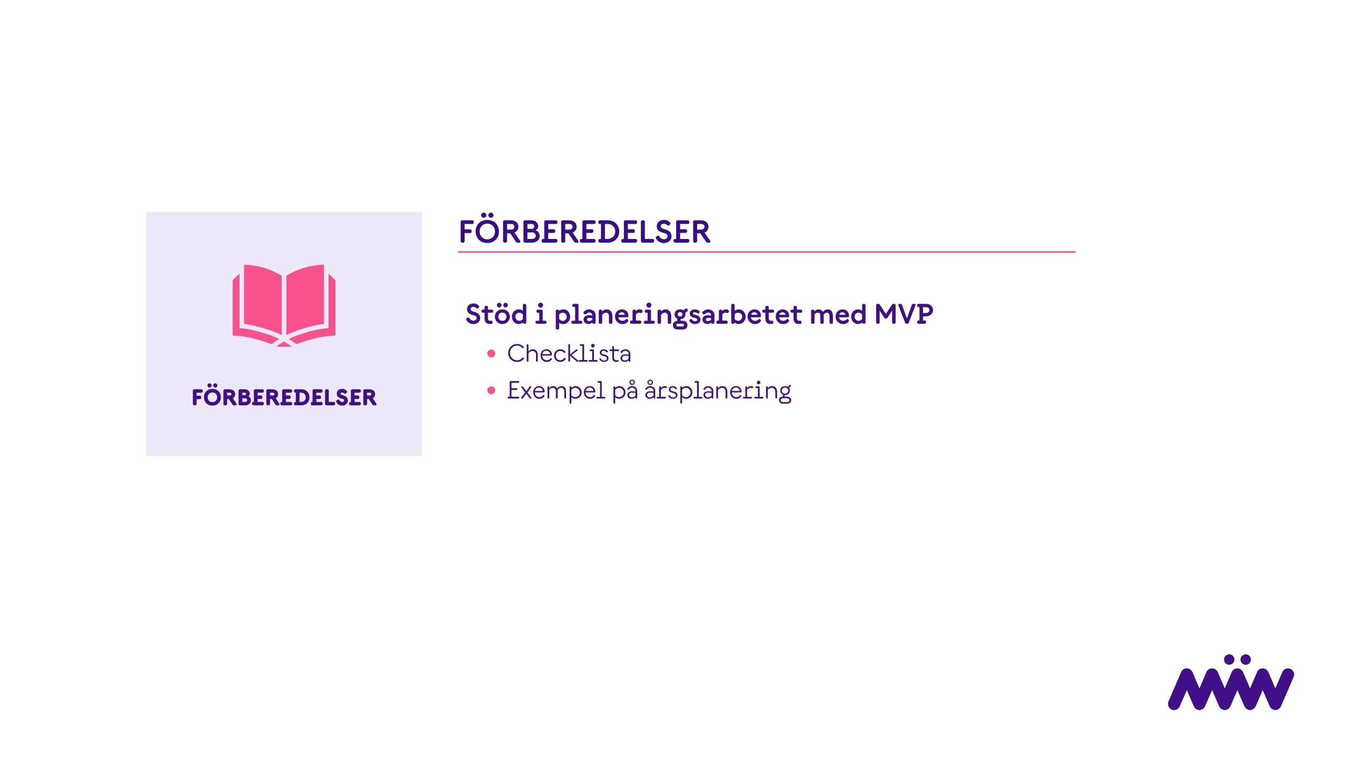
Notes:
Att göra:
Berätta om det stöd som finns under fliken ”Förberedelser”.

Slide 28
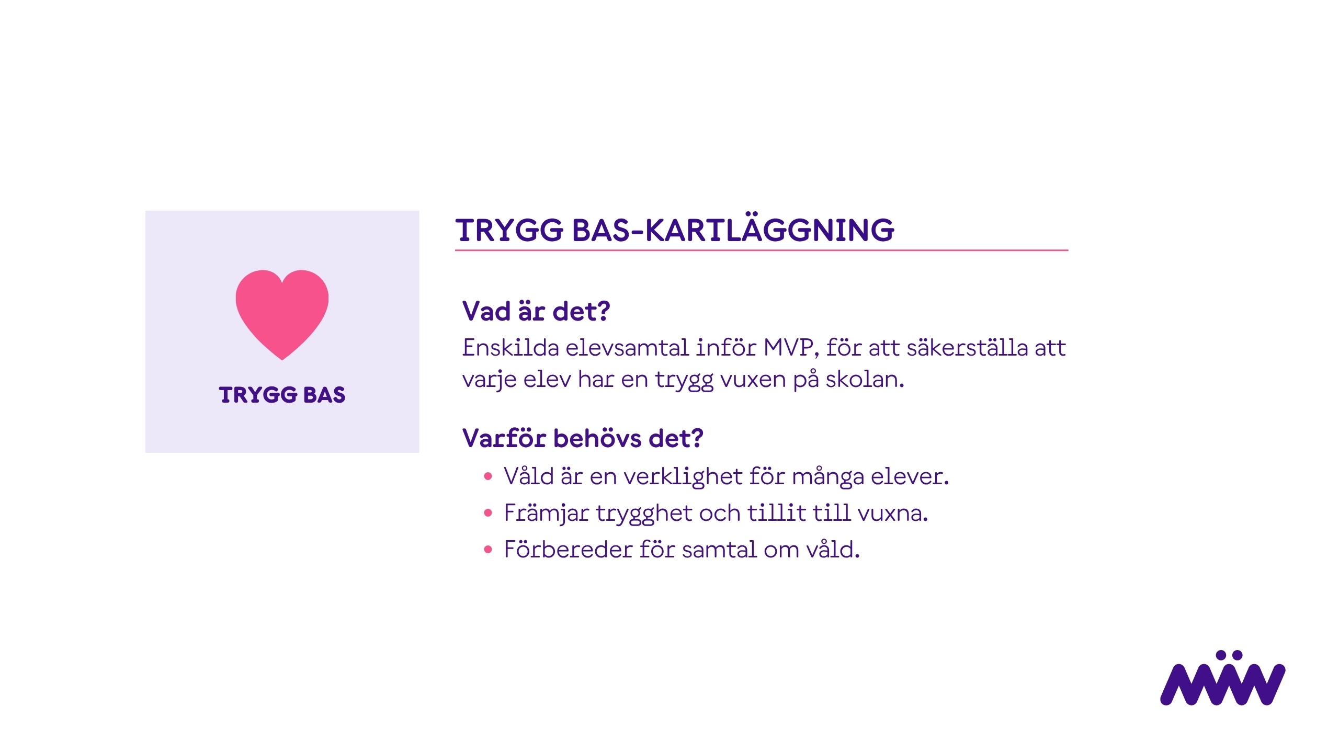
Notes:
Att göra:
Förmedla vad Trygg bas-kartläggningen innebär och varför den är viktig.
________________________
Stöd till ledaren:
Som stöd i skolans arbete med att hjälpa elever att hantera berättelser om våld så ska en ”Trygg bas-kartläggning” genomföras innan MVP sätter igång.
Trygg bas-kartläggningen ska genomföras i form av enskilda samtal mellan elev och personal.
Syftet är att säkerställa att varje elev har minst en vuxen i skolan – mentor, kurator, elevassistent, fritidsledare eller liknande – som de känner sig trygga att vända sig till vid behov.
Kartläggningen stärker trygghetsarbetet i skolan, oavsett om MVP genomförs eller inte.

Slide 29
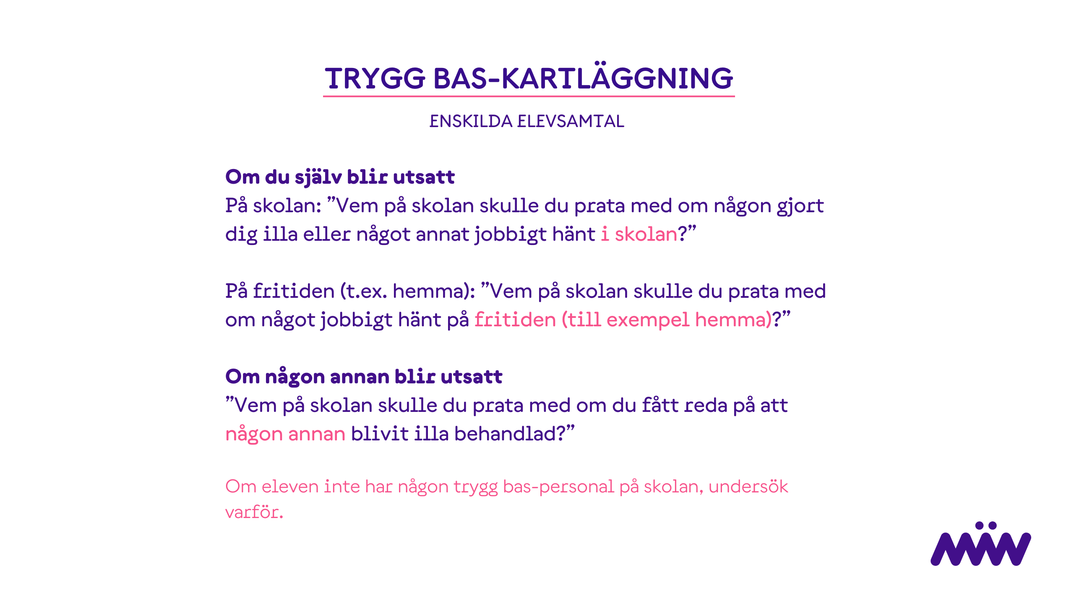
Notes:
Att göra:
Dela exemplet på frågor som ska ställas i de enskilda elevsamtalen.
Förmedla:
Rekommendationen är att elevhälsan genomför kartläggningen.
Det är bra om en oberoende person håller det enskilda samtalet – eftersom en elev som är otrygg med sin mentor kan hamna i en lojalitetskonflikt om samma person ställer frågorna.
Svaret på frågorna bör landa i att det är en vuxen på skolan. Om inte, undersök varför.
Saknar eleven en trygg bas behöver skolan gemensamt med eleven utse en vuxen att arbeta upp en relation med, så att eleven känner att den har någon vuxen på skolan att prata med vid behov.
Använd både elevhälsa och fritidspersonal i arbetet.

Slide 30
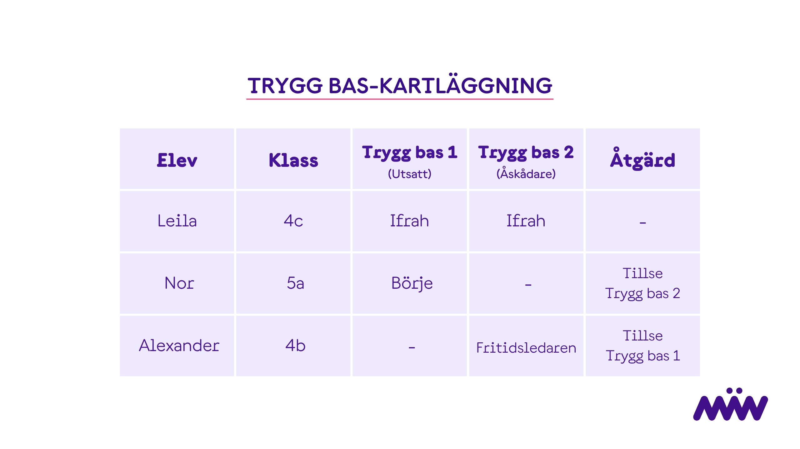
Notes:
Att göra:
Förmedla hur trygg bas-kartläggningen ska dokumenteras med hjälp av exemplet på sliden.

Slide 31
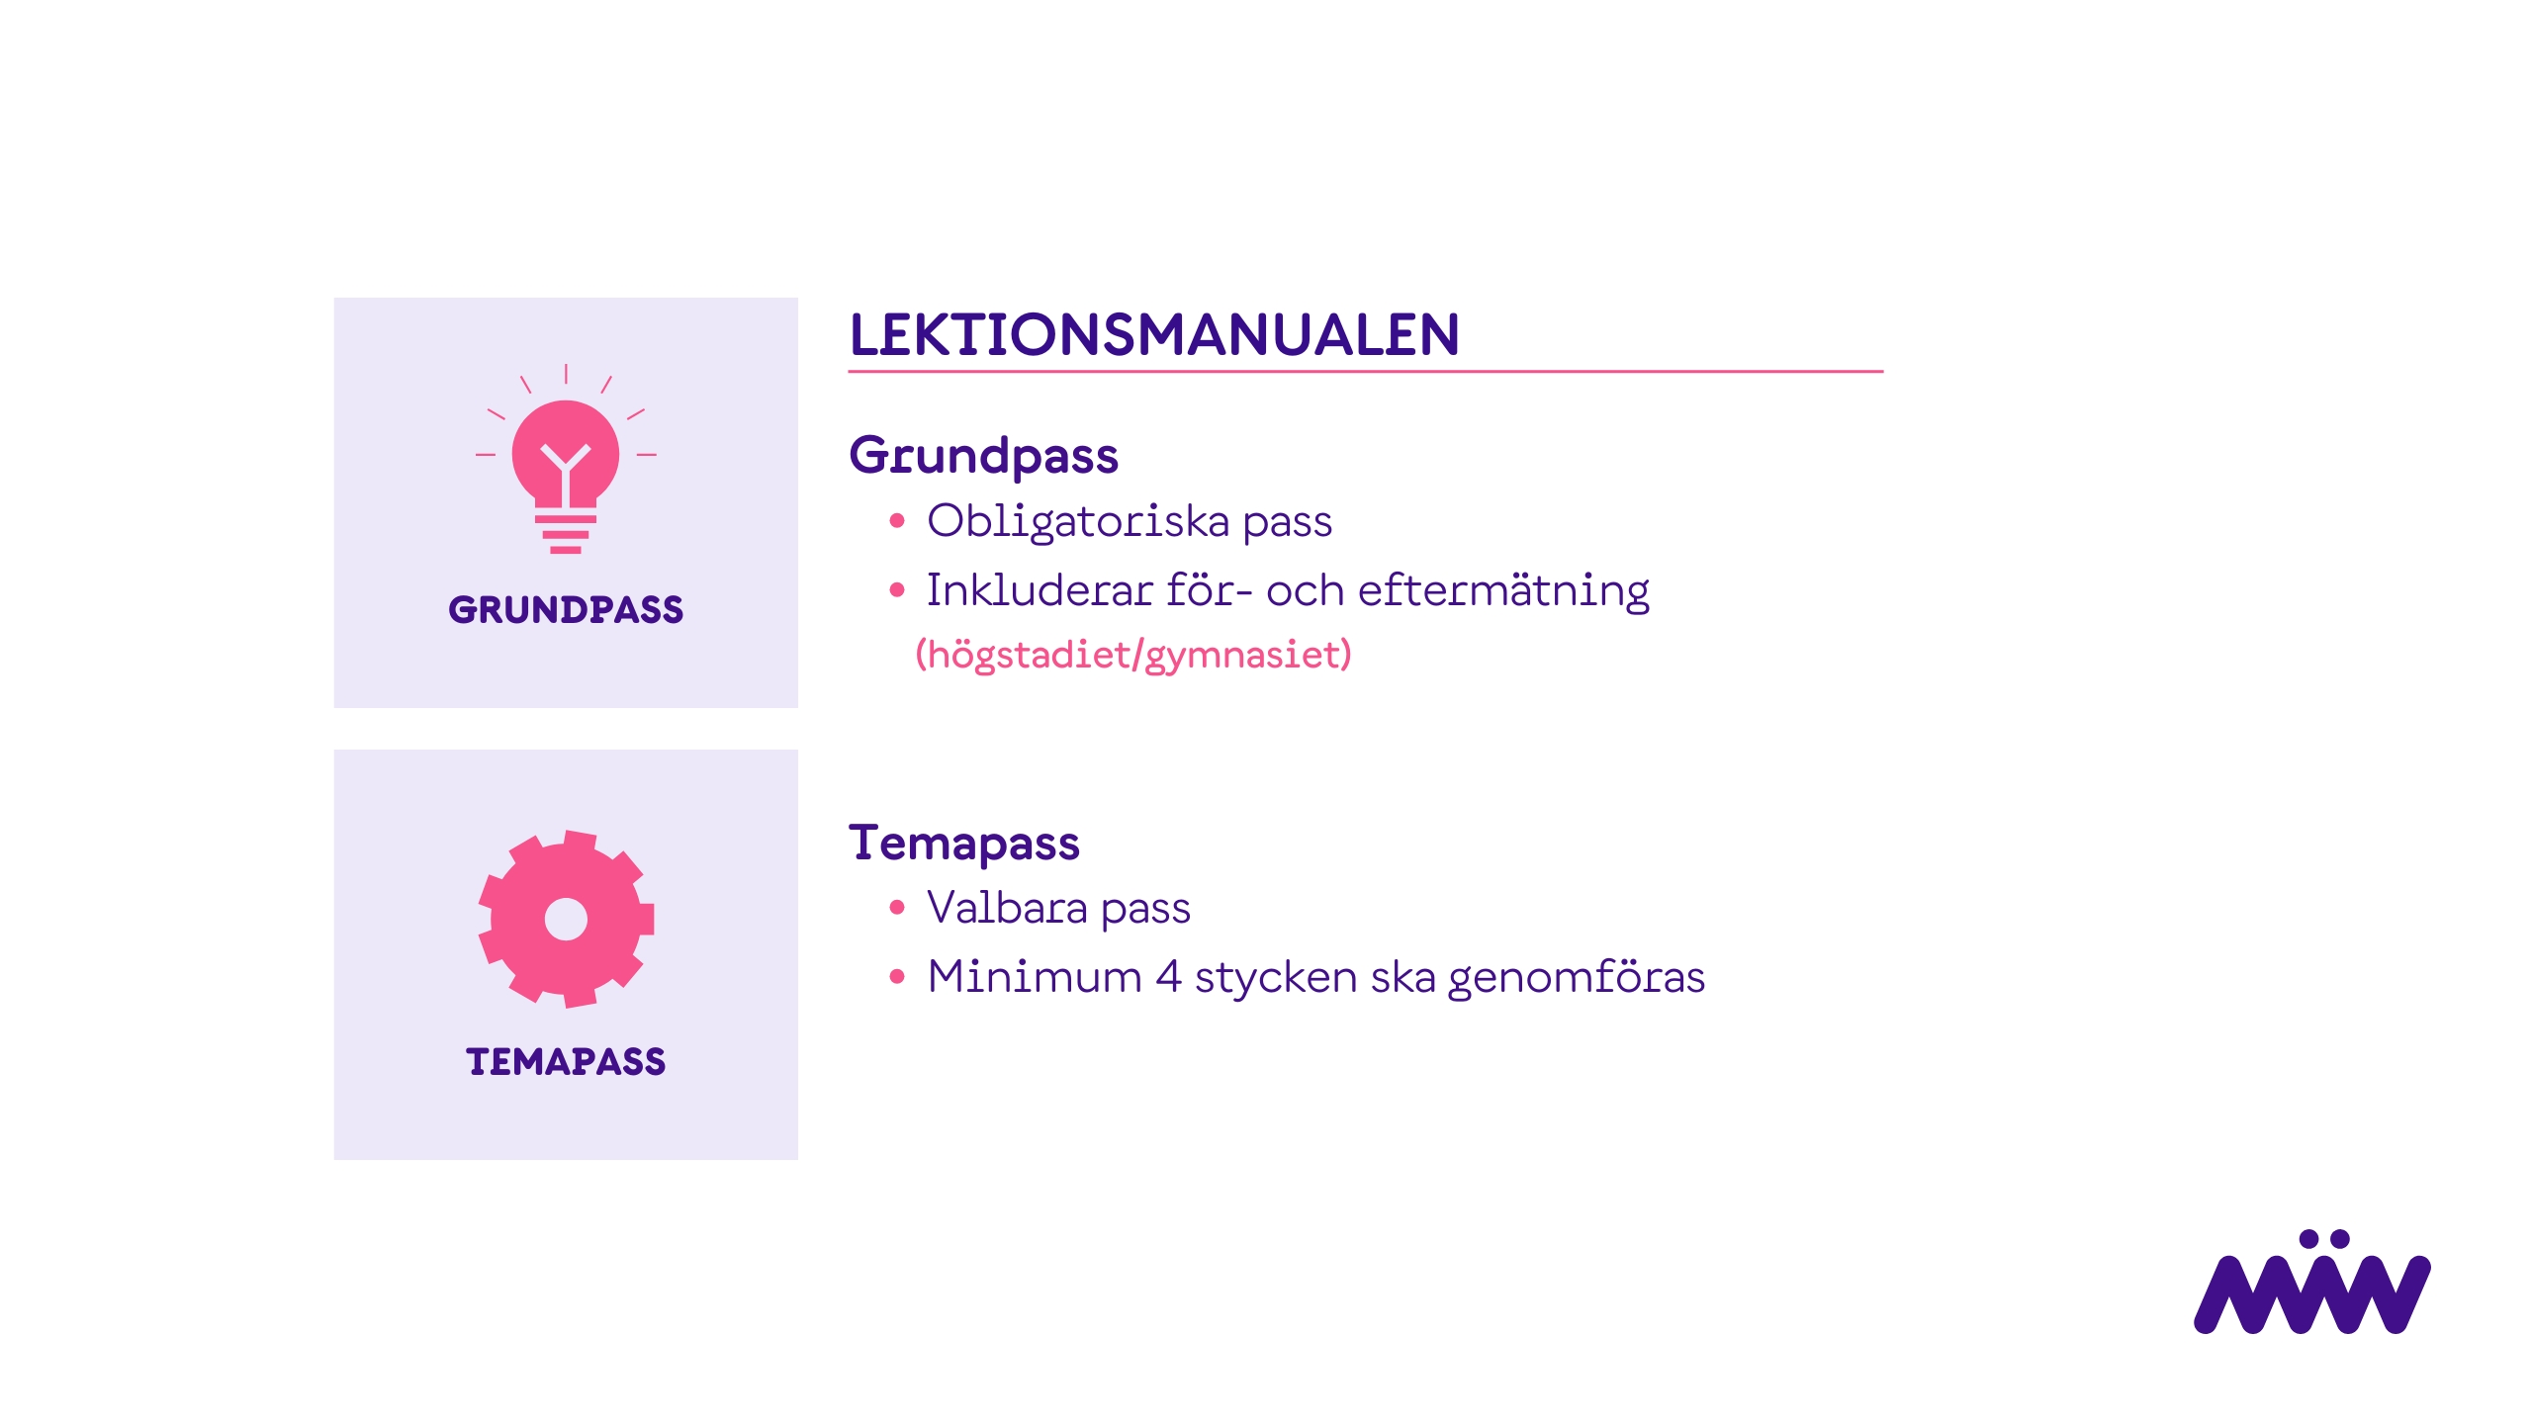
Notes:
Att göra:
Berätta om lektionsmanualens upplägg av obligatoriska grundpass (i satt ordning) respektive valbara temapass.

Slide 32
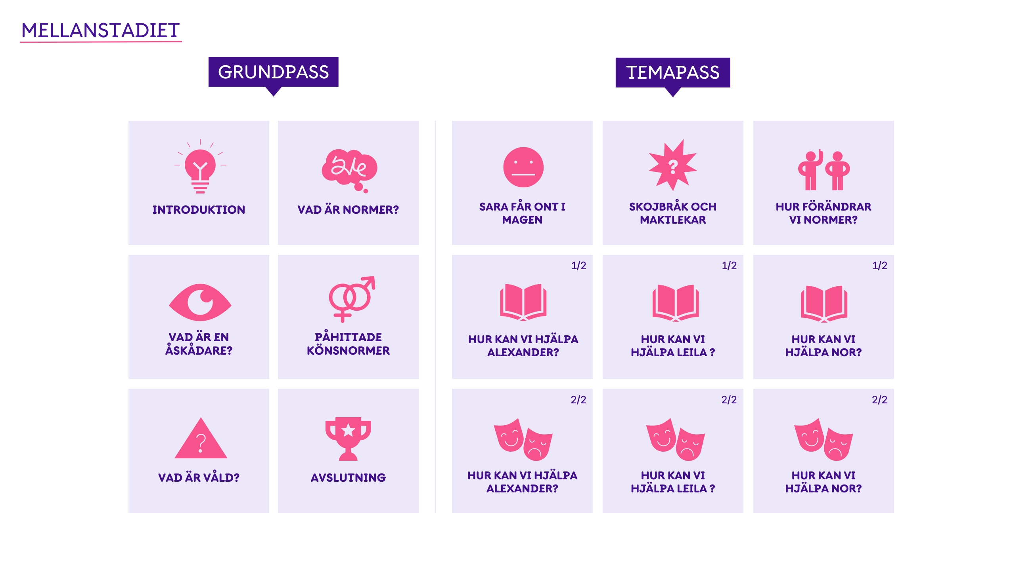
Notes:
MELLANSTADIET
Att göra:
Gå kort igenom manualens befintliga grundpass respektive temapass.

Slide 33
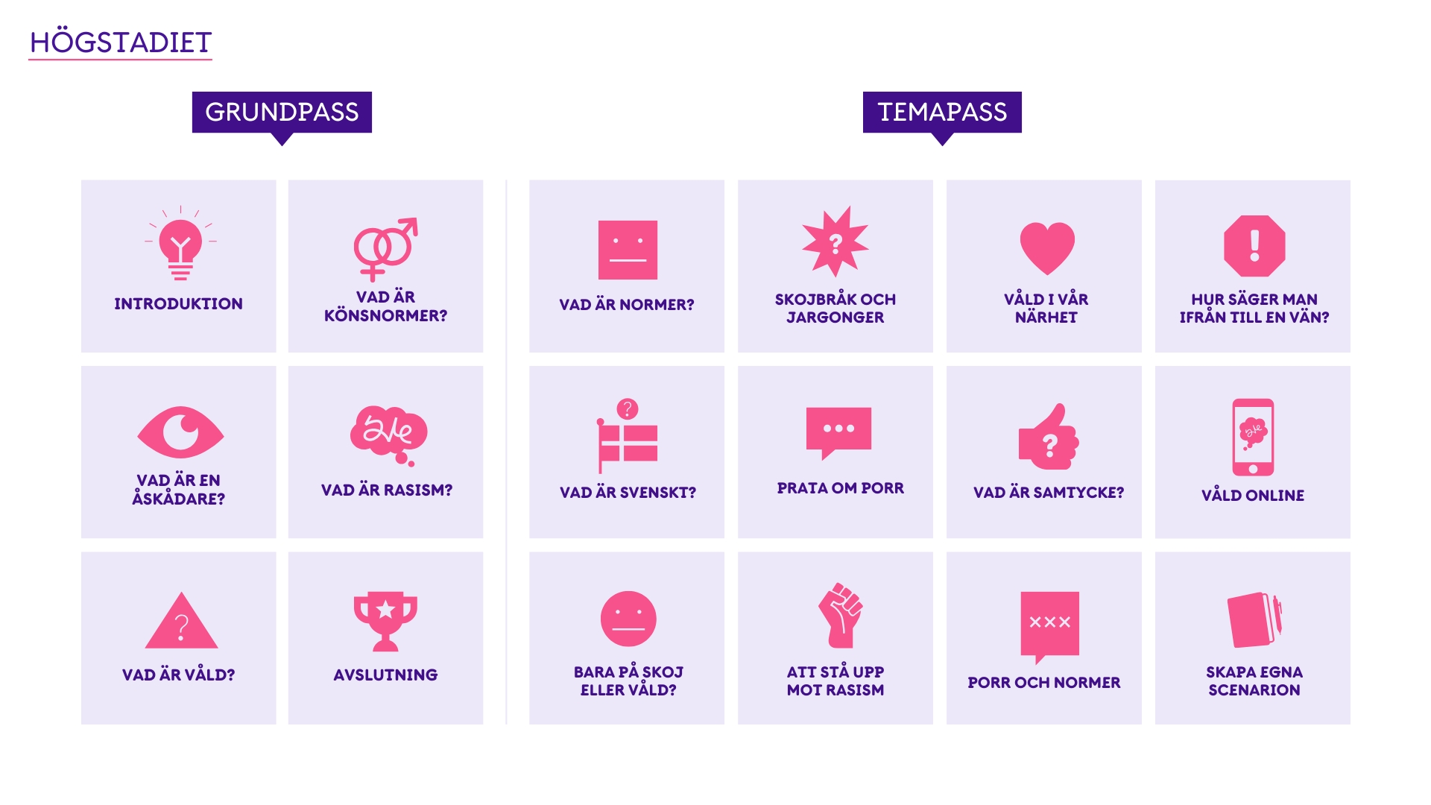
Notes:
HÖGSTADIET
Att göra:
Gå kort igenom manualens befintliga grundpass respektive temapass.

Slide 34
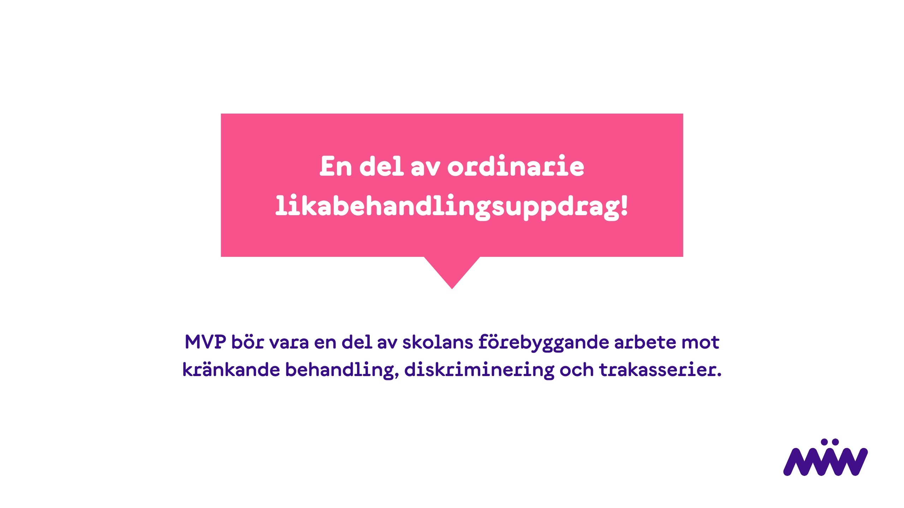
Notes:
Att göra:
Förmedla:
MVP bör ses som en del av skolans likabehandlingsarbete.
Det är en metod (och verktyg) för att systematisera arbetet mot kränkande behandling, diskriminering och trakasserier.

Slide 35

Notes:
Paus (15 min)

Slide 36
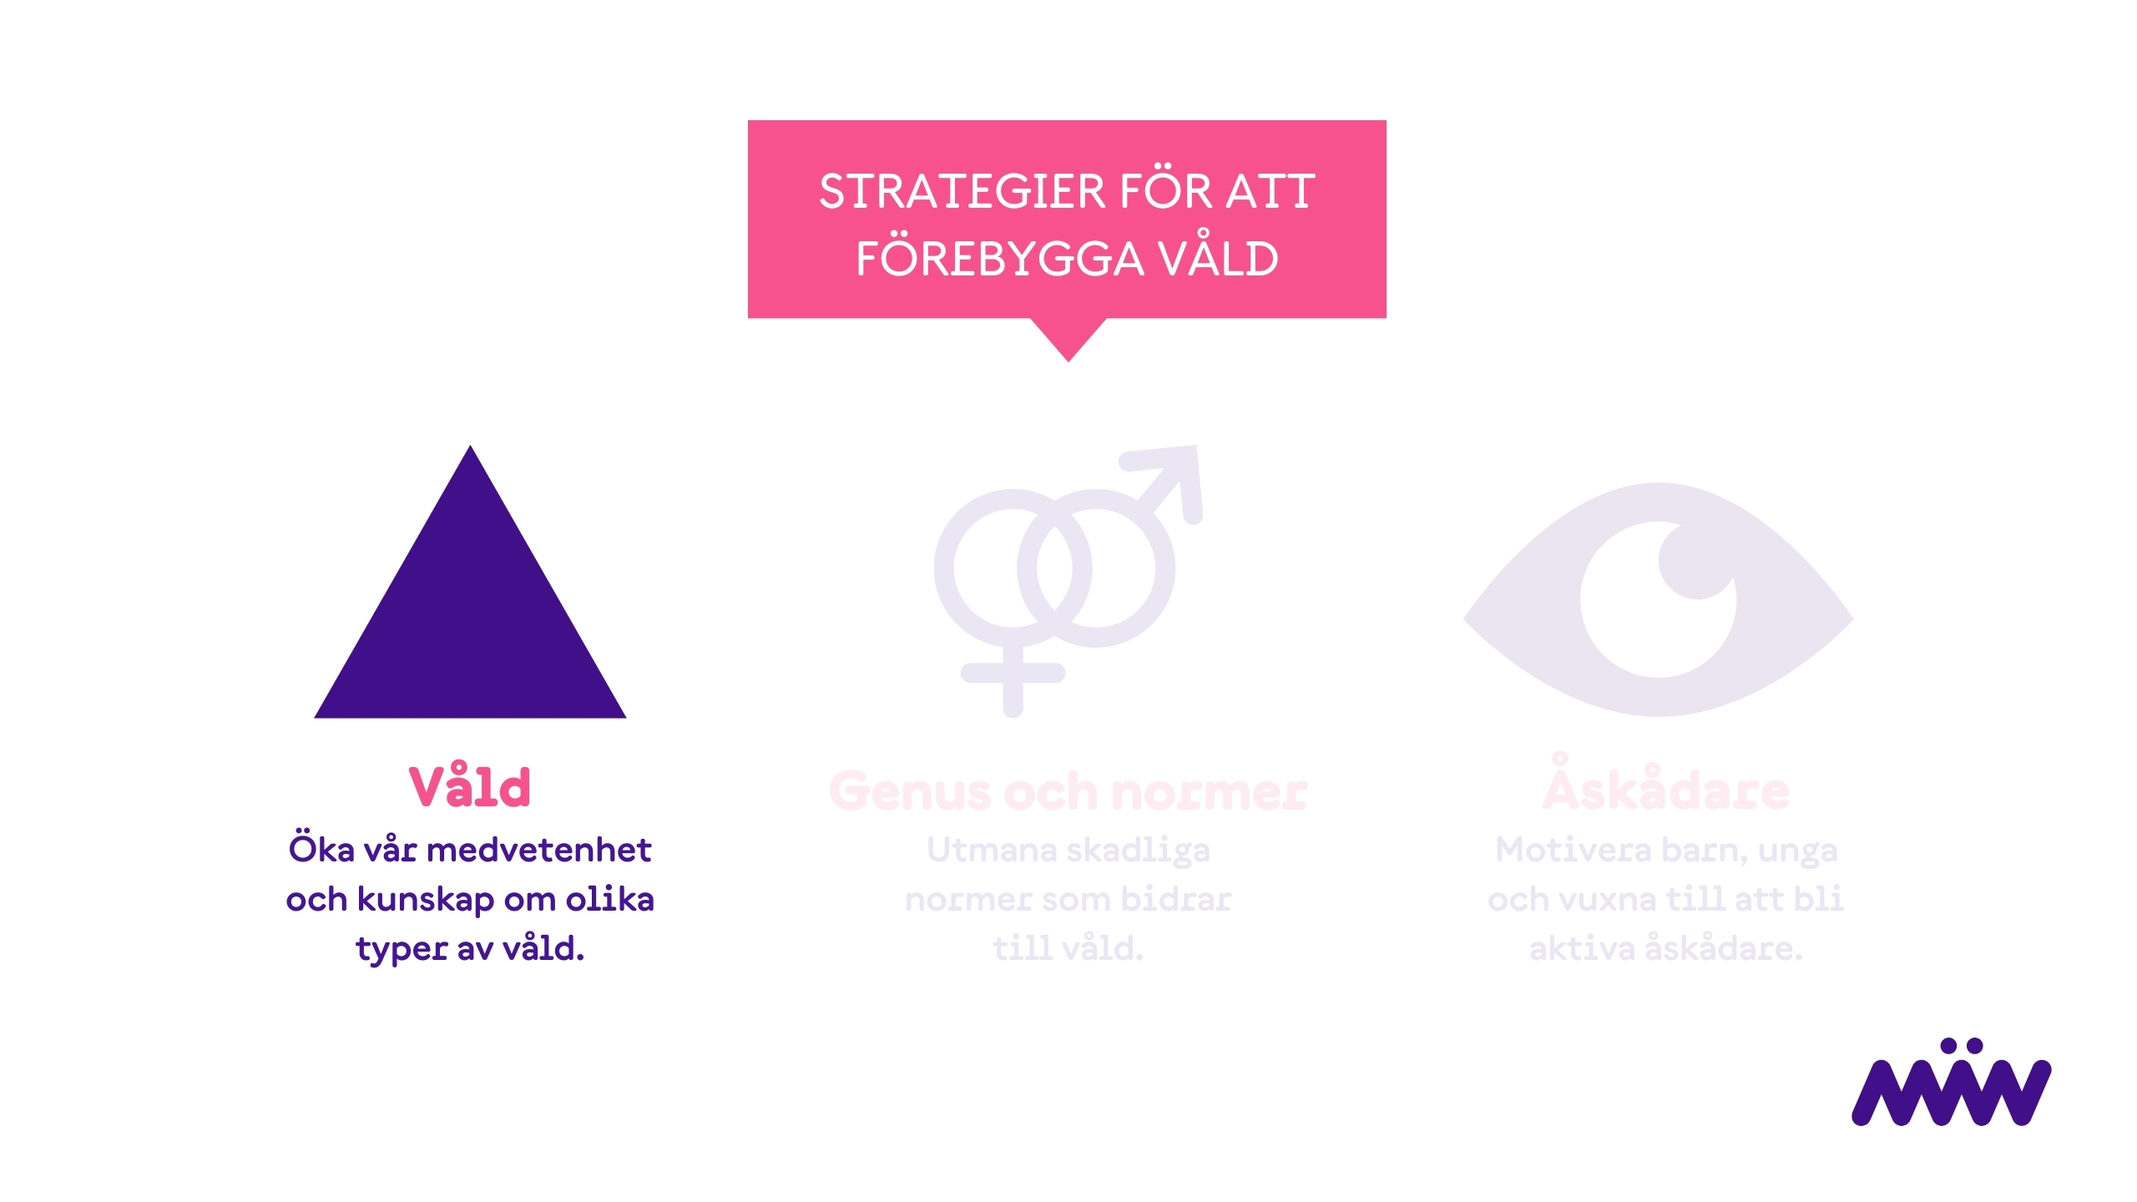
Notes:
Våld kunskapspass (15 min)
Förmedla:
Nu kommer vi fokusera på förändringsstrategin VÅLD.

Slide 37

Notes:
Förmedla:
Vi kommer börja med att titta på två olika definitioner av våld och diskutera dem tillsammans.

Slide 38
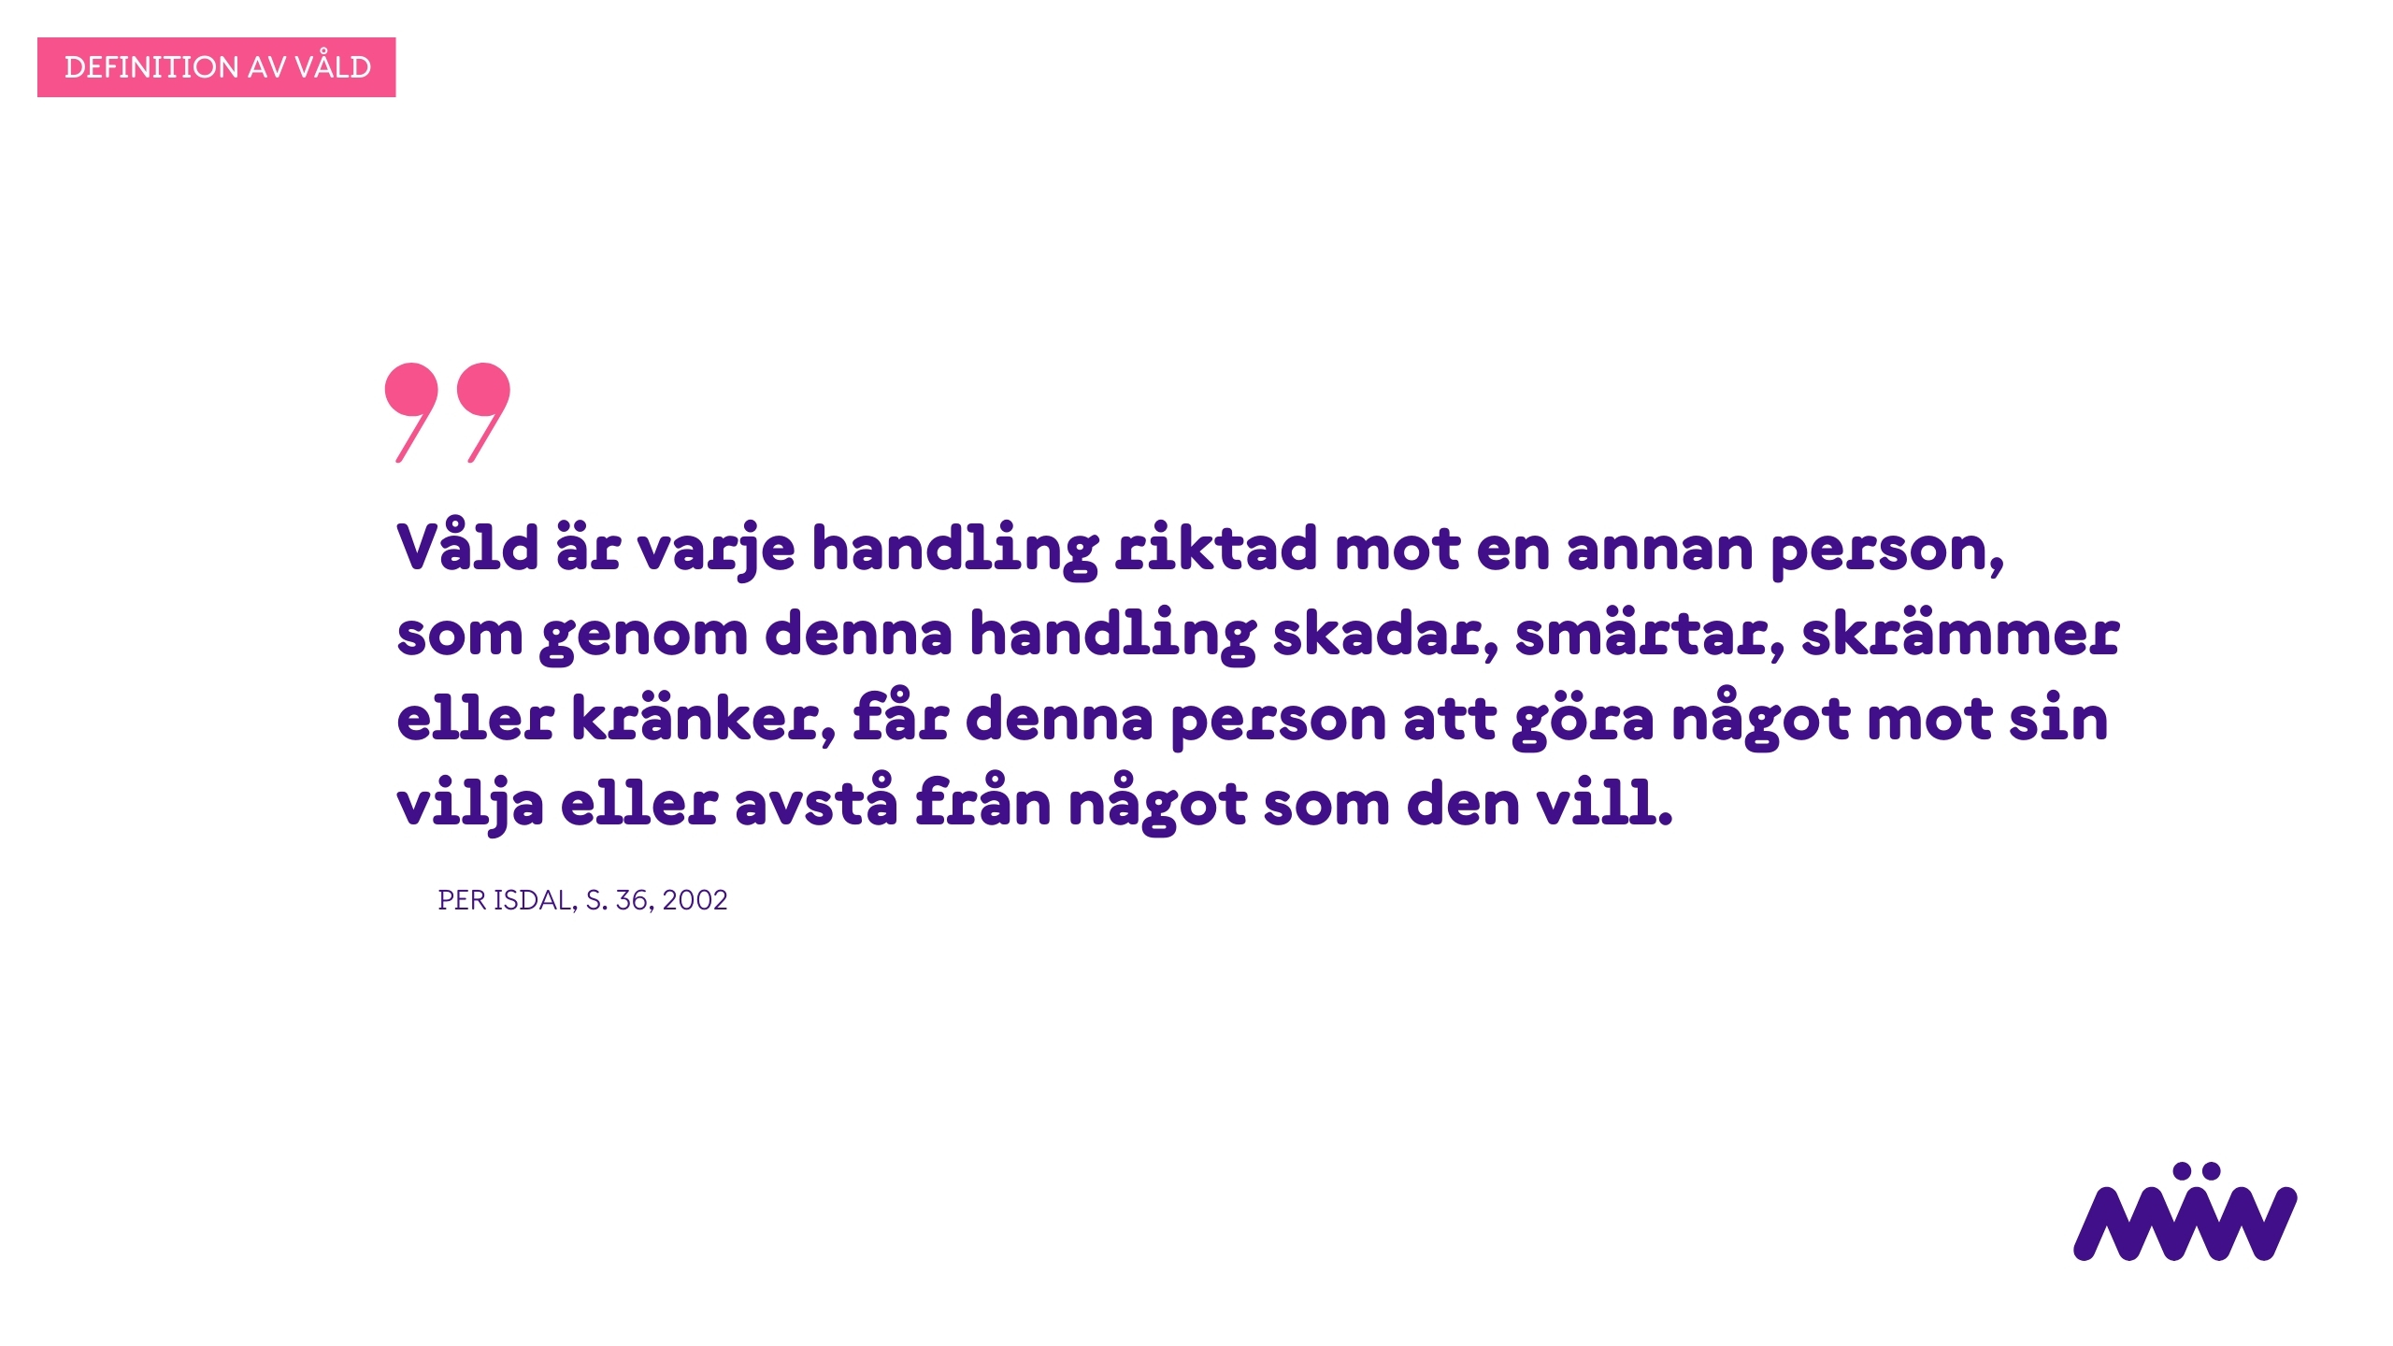
Notes:
Att göra:
Läs upp definitionen av våld.

Slide 39
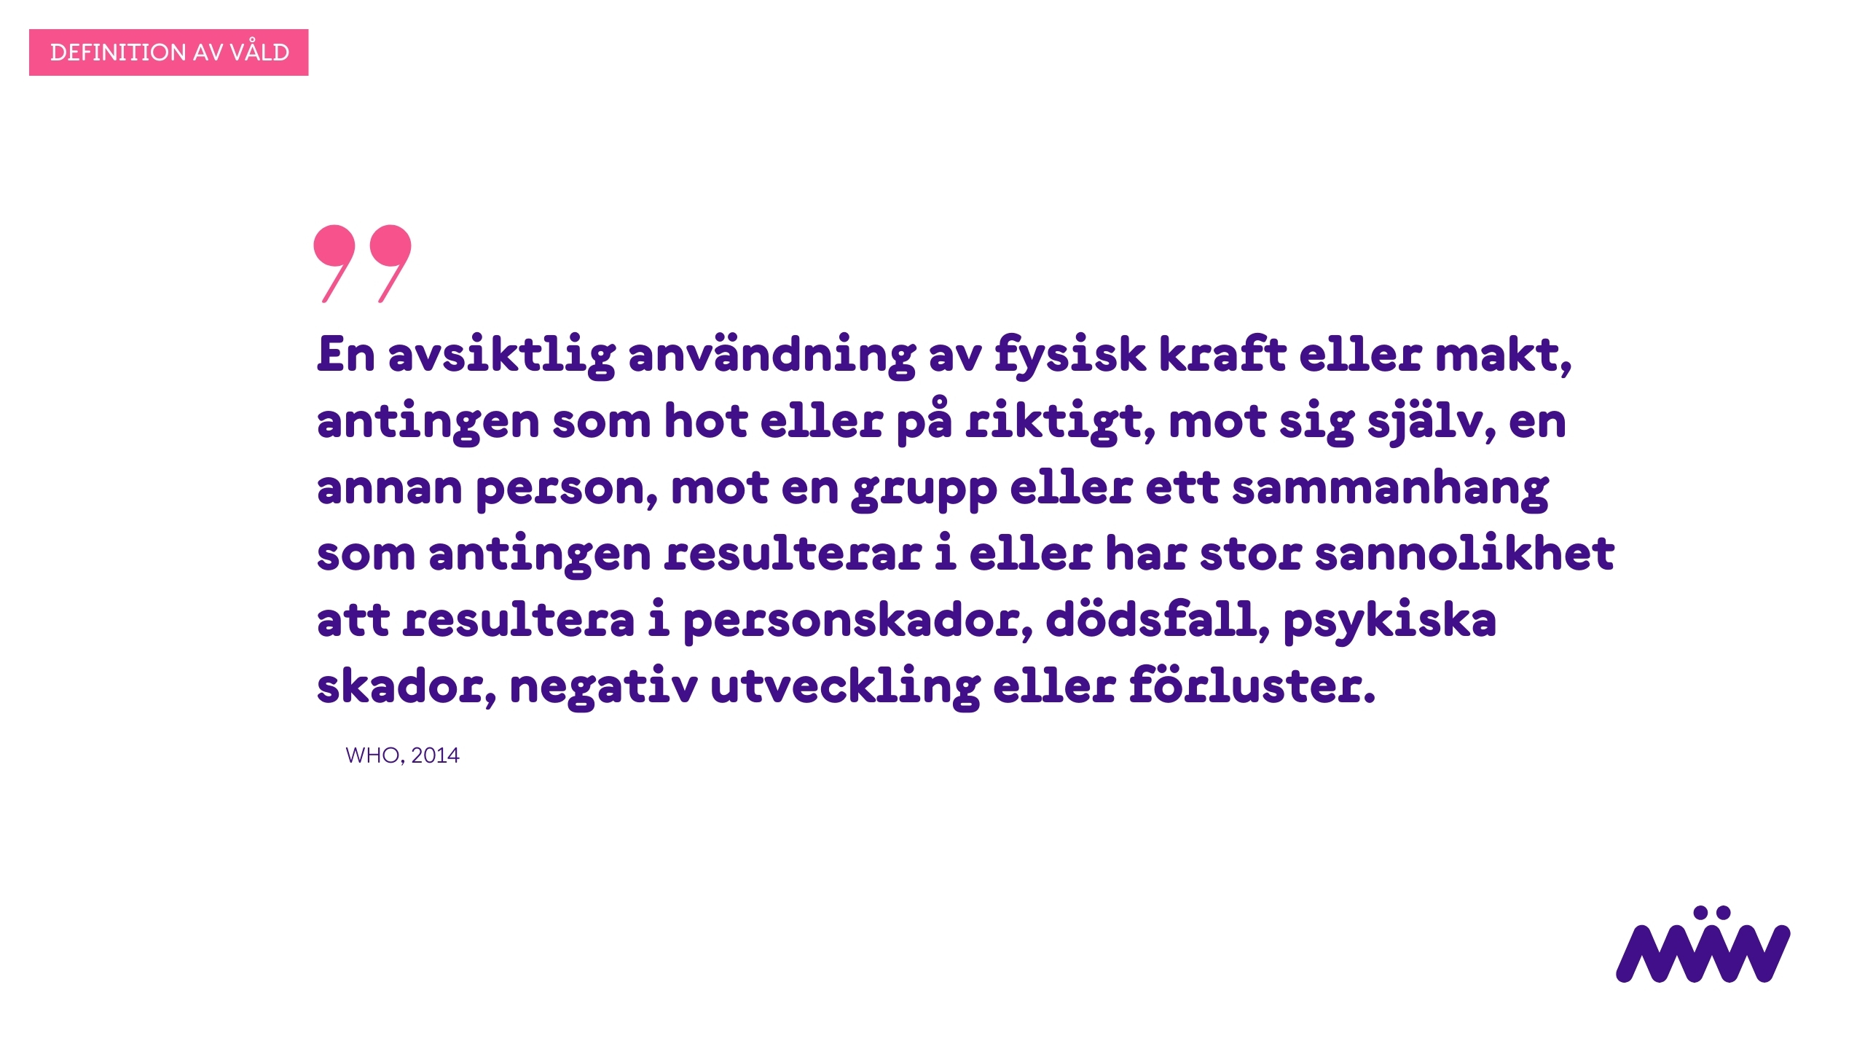
Notes:
Att göra:
Läs upp definitionen av våld

Slide 40
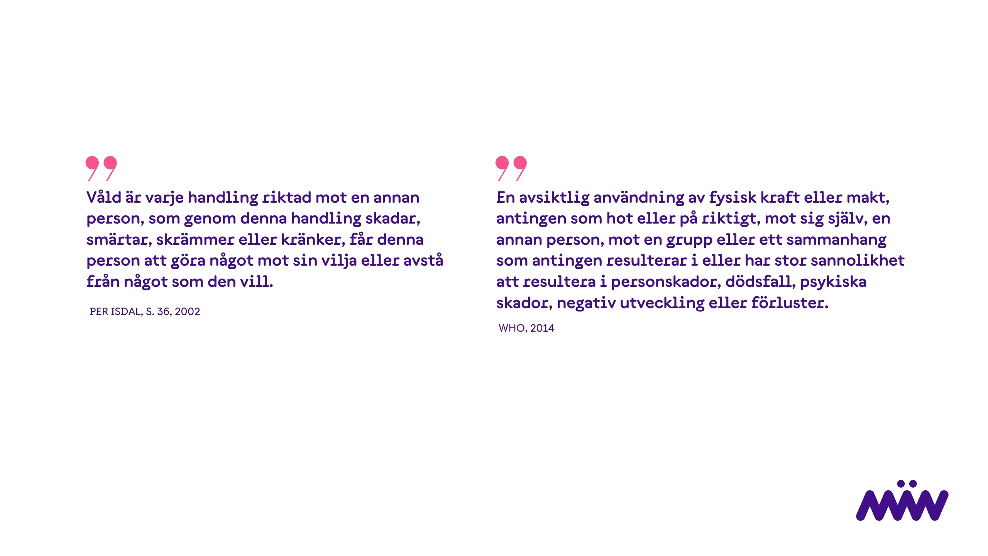
Notes:
Att göra:
Reflektera kring definitionerna i bikupor.
Frågor att reflektera kring:
Vad tänker ni hör definitionen?
Vad får det för konsekvenser om vi börjar se våld utifrån denna definition?
Styrkor/svagheter med definitionerna?
Lyft i helgrupp.

Slide 41
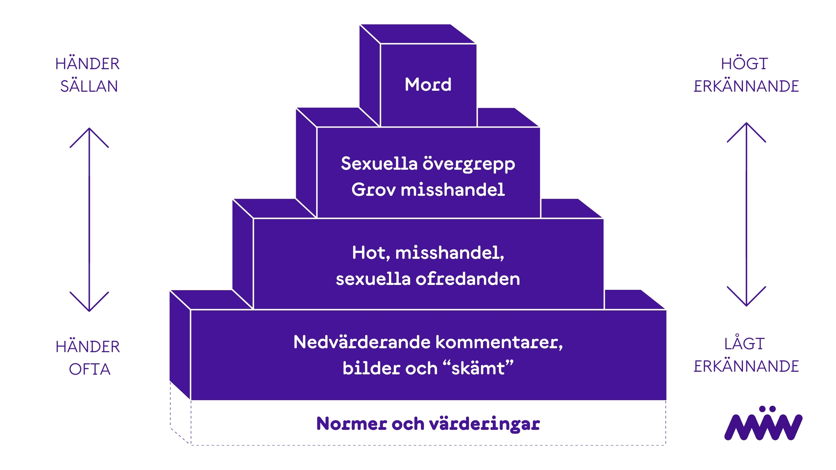
Notes:
Att göra:
Förmedla:
En central utgångspunkt i MVP är att olika uttryck för våld hänger samman (befäst av såväl feministisk våldsforskning som WHO:s studier).
Forskning visar alltså att grova våldshandlingar existerar på samma skala som mindre grova och i viss mån helt normaliserade handlingar.
Våldspyramiden är en pedagogisk modell för att beskriva detta samband och hur olika maktstrukturer i vårt samhälle skapar en bas av normer, värderingar och attityder som stödjer våldets olika nivåer i pyramiden.
Basen av pyramiden kan tex bestå av nedvärderande kommentarer eller kränkande skämt som av många kanske inte anses så problematiska i vardagen.
Handlingar i basen av pyramiden erkänns alltså i lägre grad som våld – vilket gör att dessa beteenden förekommer mer ofta än beteenden i toppen av pyramiden, så som mord eller våldtäkt.
De handlingar vi erkänner som våld förekommer alltså mer sällan och vice versa.
Det här illustreras med pilarna och genom att basen av pyramiden är bred och toppen är smal.
För att förändra de skadliga normer som stödjer våld, är en central tanke i MVP att vi alla som åskådare behöver ingripa i det vardagliga våldet, i basen av pyramiden.
Alltså – ska vi förebygga våldet måste vi ingripa i det vardagliga för att förändra den kultur som legitimerar och stödjer våldet.
________________________
Stöd till ledaren:
Våldspyramiden baseras på den feministiska teoretikern och sociologen Liz Kellys forskning om ”våldets kontinuum” (våldets skala).
Hennes studier av kvinnor som utsatts för våld av sina manliga partners synliggjorde hur olika former av våldsutsatthet i dessa kvinnors liv var ihopkopplade och förstärkte varandra.
I skalans ena ände fanns handlingar definierade som brott, till exempel våldtäkt eller sexuella övergrepp.
I skalans andra ände fanns handlingar som bidrar till att sexuellt våld är accepterat, till exempel trakasserier, sexuellt nedvärderande språkbruk, sexuellt våld i populärkultur och pornografi.
I MVP ska Våldspyramiden ses ur ett samhällsperspektiv snarare än på individnivå.
Det är alltså inte självklart att personer som utövar våldshandlingar i basen av pyramiden nödvändigtvis kommer utöva grövre och grövre våldshandlingar på sikt.
Våldspyramiden synliggör snarare att om beteenden i basen av pyramiden accepteras i ett visst sammanhang (så som sexistiska, rasistiska, homo- och transfoba kommentarer) riskerar det i sig att bidra till en kultur som stödjer även grövre former av våld (som sexuella övergrepp, rasistiska och homofoba hatbrott).
Många av de våldspreventiva program som effektutvärderats utgår från samma förståelse för våldets skala.
Denna förståelse är även utgångspunkten i svensk jämställdhetspolitik och ligger i linje med åratal av samlad kunskap från kvinnojoursrörelsens arbete med våldsutsatta.
Tänk på:
Att prata om våldspyramiden kräver att du som utbildare både har läst in dig på teorimanualen och är införstådd med hur våldspyramiden används inom MVP.
Ta hjälp av teorimanualen för att läsa mer.

Slide 42
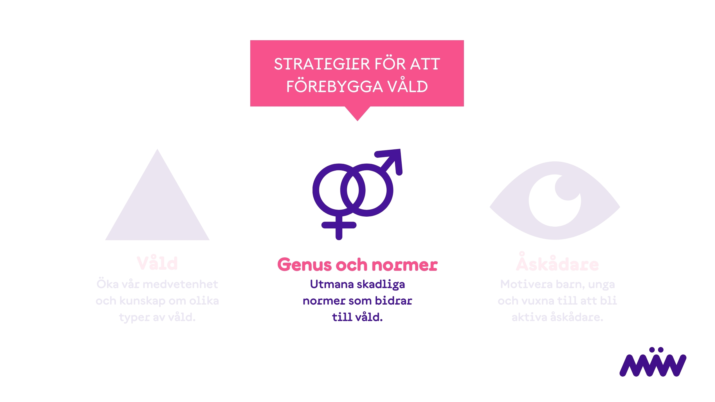
Notes:
Genus och normer (30 min)
Förmedla:
Nu ska vi fokusera på förändringsstrategin GENUS OCH NORMER.

Slide 43
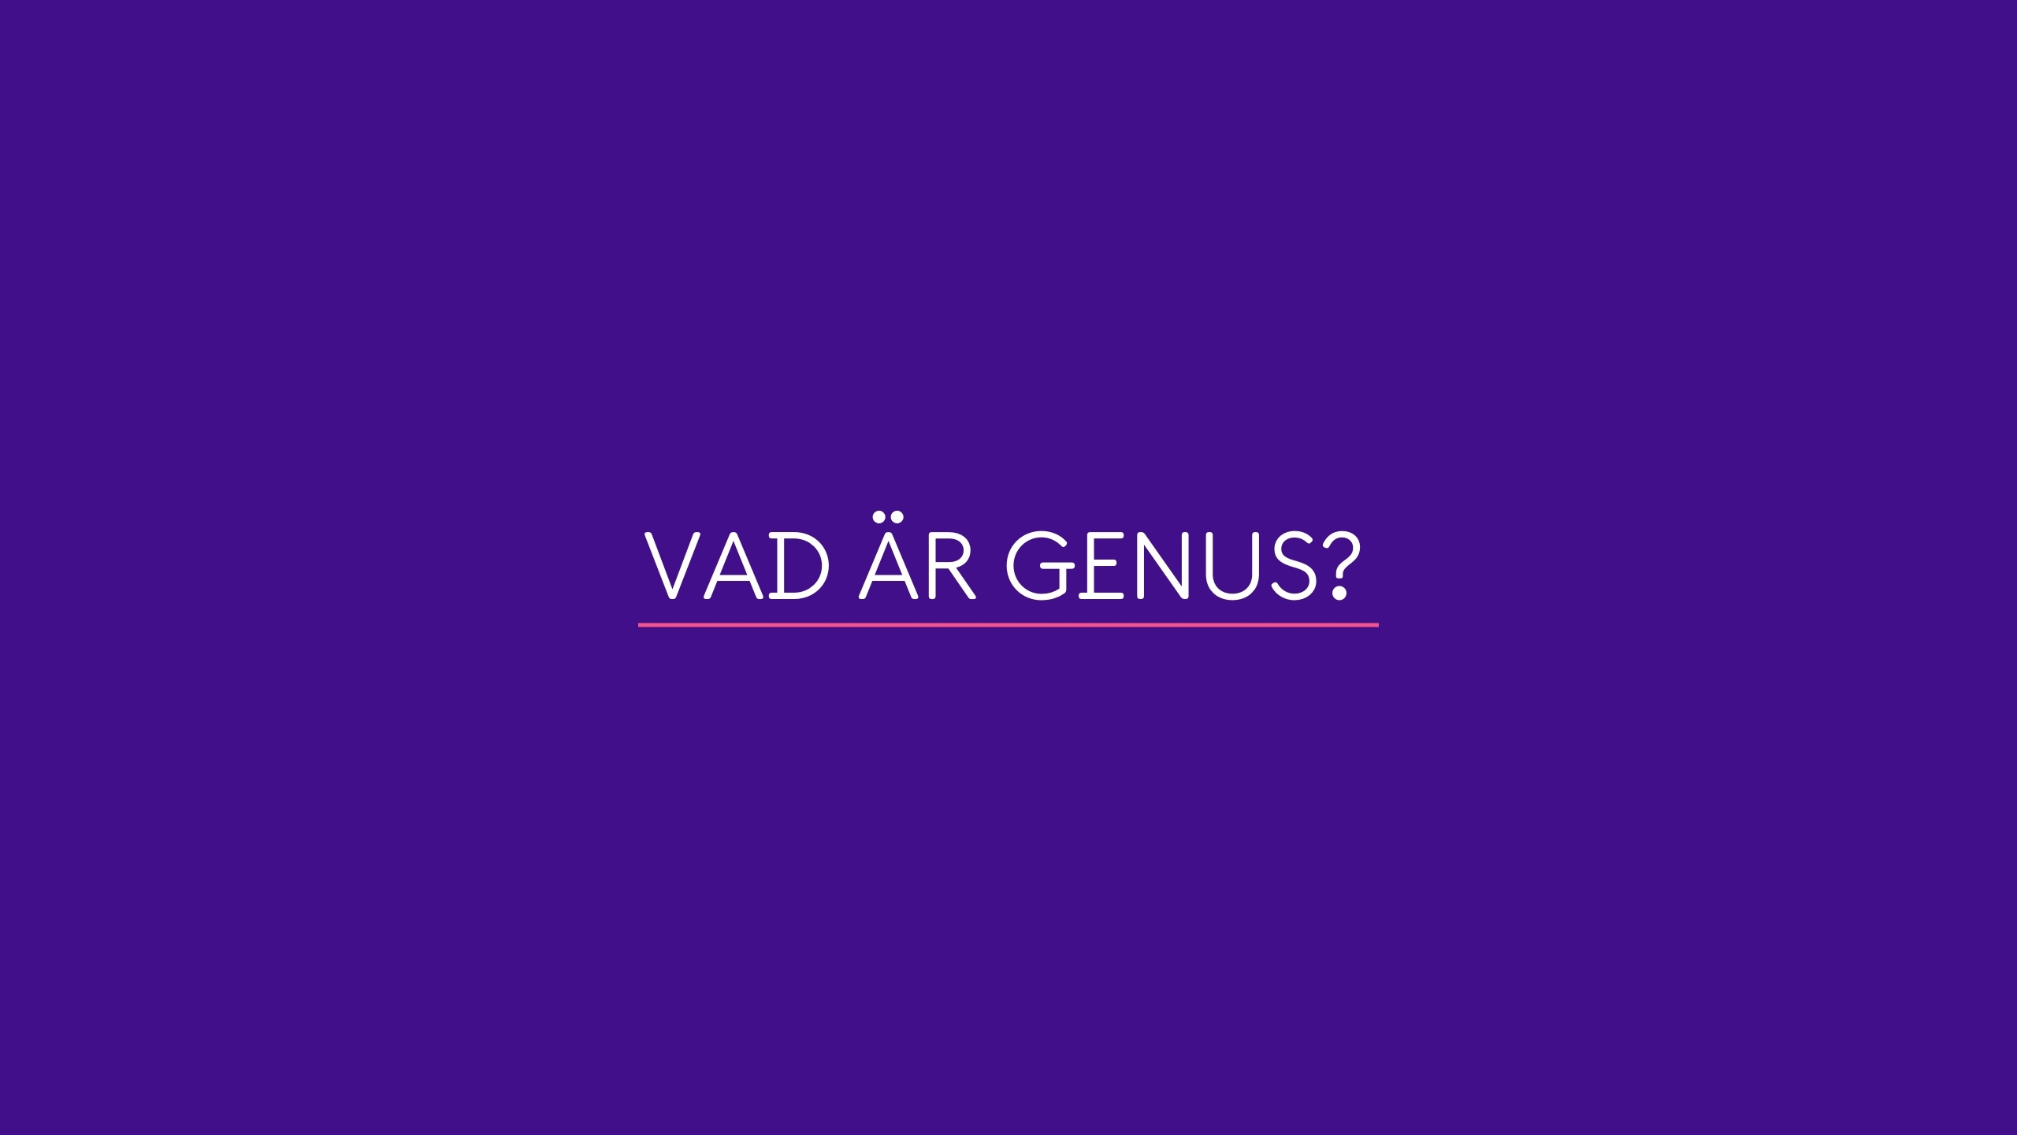
Notes:
Vad är genus?

Slide 44

Notes:
Att göra:
Förmedla:
Genus handlar om det sociala görandet av kön (normer, förväntningar, beteenden osv)
Dopkorten är ett exempel på detta.
Läs vad som står på dopkorten.
Förmedla att genusnormer inte är statiska utan föränderliga över tid och rum.
Exempel:
Idag reagerar många fler på de här dopkorten än vad det gjordes bara 50 år tillbaka i tiden.
I en annan kontext hade reaktionerna kunnat se annorlunda olika ut.
Det visar på hur genus är i ständigt förändring och skiljer sig beroende på tid och rum.
_______________________________
Stöd till ledaren:
Under 80-talet myntade historikern Yvonne Hirdman begreppet ”Genussystemet” (även kallat könsmaktordningen) för att beskriva kvinnors sociala underordning i samhället.
Genussystemet bygger på två bärande principer:
Isärhållning – kön förstås binärt och framställs som varandras motsatser.
Dopkorten: Blått / Rosa – Aktiv och nyfiken / Passiv och vacker för beskådning
Hierarki – det maskulina är norm, värderas högre och ses som neutralt. Det feminina blir avvikande till normen och mindre värt.
Kan kopplas till dopkorten - vilken färg av blå och rosa ses som mest neutral? Vad värderas högst – att vara aktiv/nyfiken eller passiv/vacker?

Slide 45
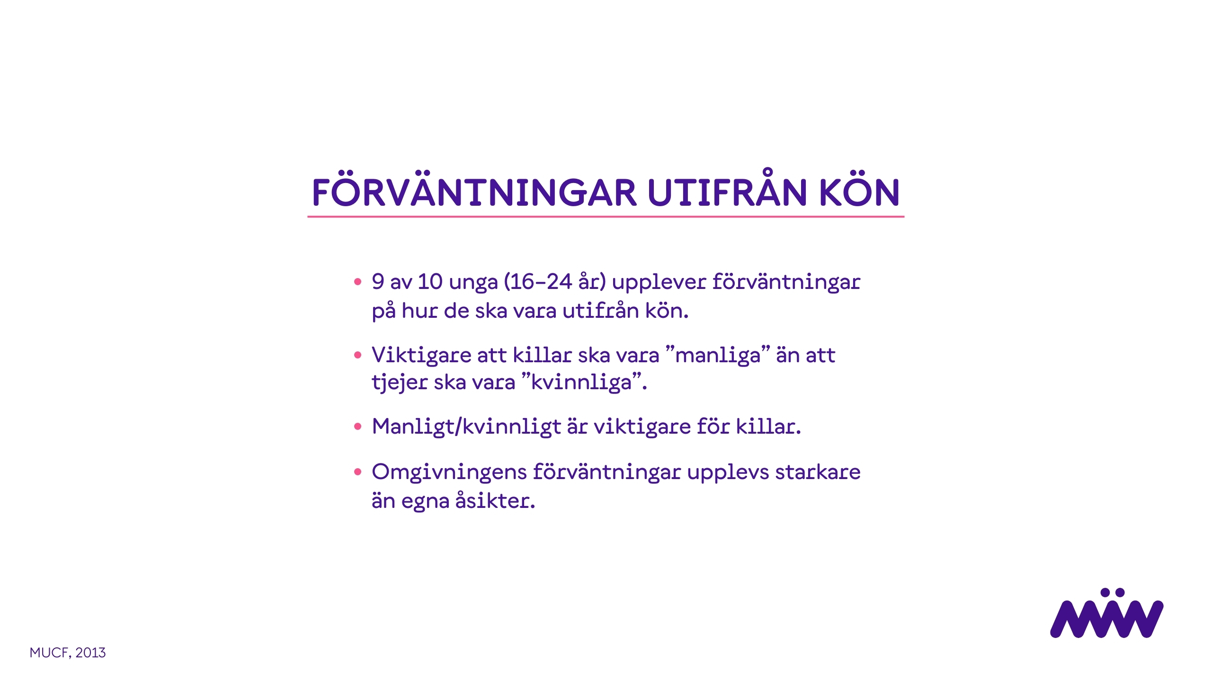
Notes:
Att göra:
Förmedla:
Många unga uttrycker att de påverkas av genusnormer.
Gå igenom innehållet på sliden.
Förmedla:
Att bryta mot genusnormer i sammanhang där de är starka har alltid en koppling till våld.
De av oss som i störst utsträckning tar skada är tex transpersoner, ickebinära eller homo- och bisexuella.
Hbtqi-personer som grupp är i högre utsträckning utsatta för våld och lider i större grad av psykisk ohälsa.
_______________________________
Stöd till ledaren:
Statistik tagen från MUCF:s ungdomsenkät som studerar samspelet mellan attityder till jämställdhet, stereotypa genusnormer och utövande av våld och kränkningar.
9 av 10 unga (16-24 år) dvs 90% upplever förväntningar på hur de ska vara utifrån kön.
Oavsett kön tycker unga det är viktigare att killar uppfattas som manliga, än att tjejer uppfattas som kvinnliga
Att manligt och kvinnligt ska hållas isär – är viktigare för gruppen killar än gruppen tjejer.
Sammantaget visar studien att omgivningens förväntningar upplevs starkare än ens egna åsikter.
En kanske vill något annat, men man rättar sig efter normen för att undvika den ”sociala bestraffningen” som följd.

Slide 46
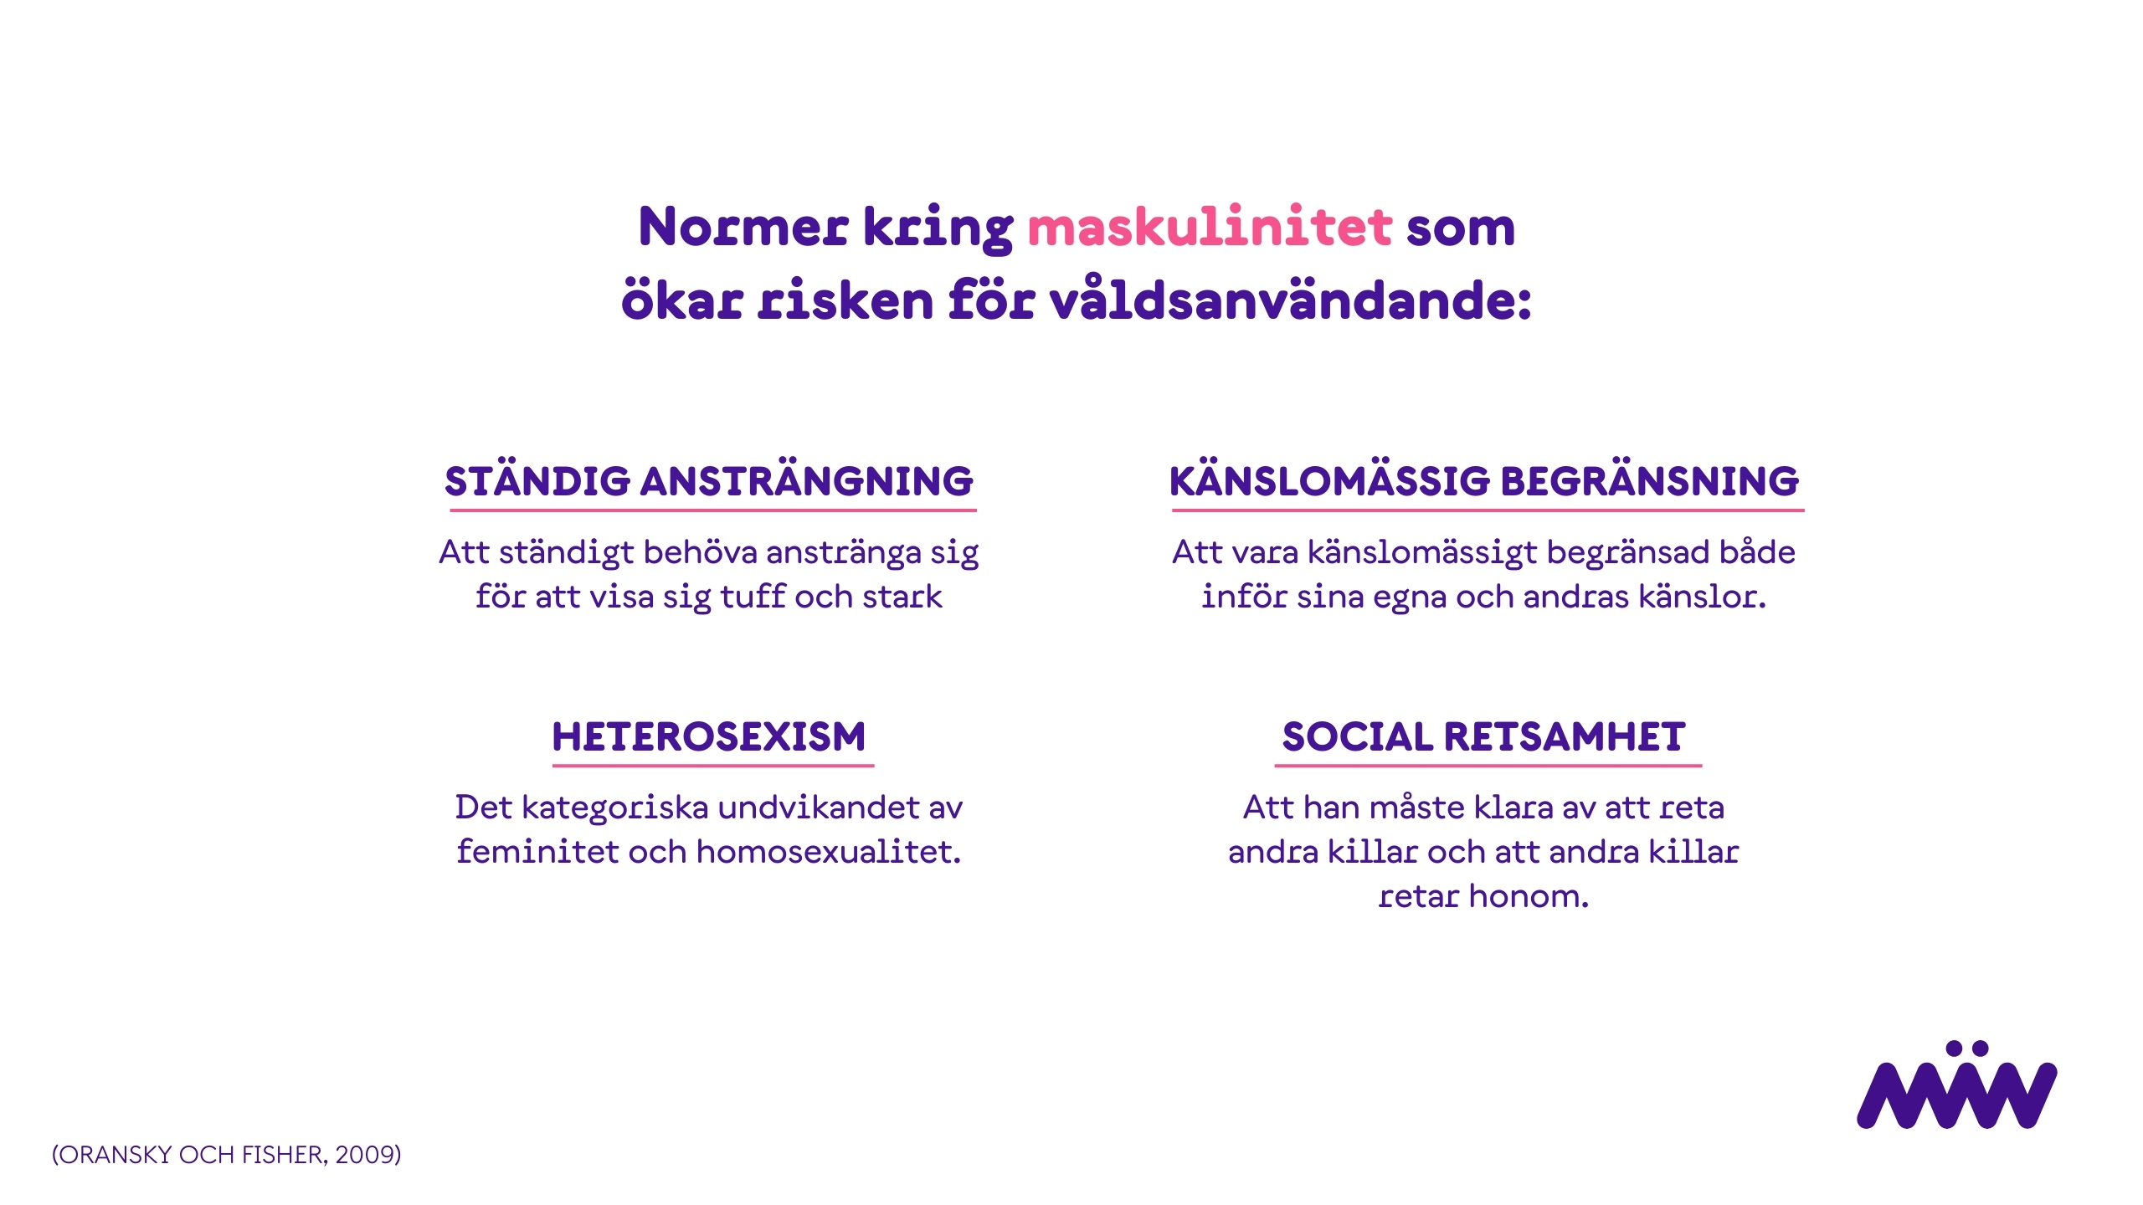
Notes:
Att göra:
Förmedla:
I en omfattande studie baserad på unga killars levnadsvillkor fann två amerikanske forskare (Oransky och Fisher) fyra kluster av normer som gruppen unga killar tycktes slita extra mycket med.
Läs upp följande normer på sliden.
Fråga gärna gruppen om de kan känna igen sig i dessa.
________________________
Stöd till ledaren:
Förtydligande av normernas innebörd:
Ständig ansträngning – hålla upp en osårbar fasad, kunna klara sig själv, inte be om hjälp, kunna slå tillbaka om stunden kräver.
Känslomässig begränsning – inte visa sig sårbar inför andra, inte gråta eller bli ledsen, accepterade känslor var glädje och ilska.
Heterosexism – skapa maskulinitet genom att ta avstånd från feminint kodade markörer och homosexualitet.
Social retsamhet – att stå ut med retandet, knuffar, slag på armen, taskiga kommentarer och inte ta åt sig eller bli ledsen.
(Oransky och Fischer, 2009)

Slide 47
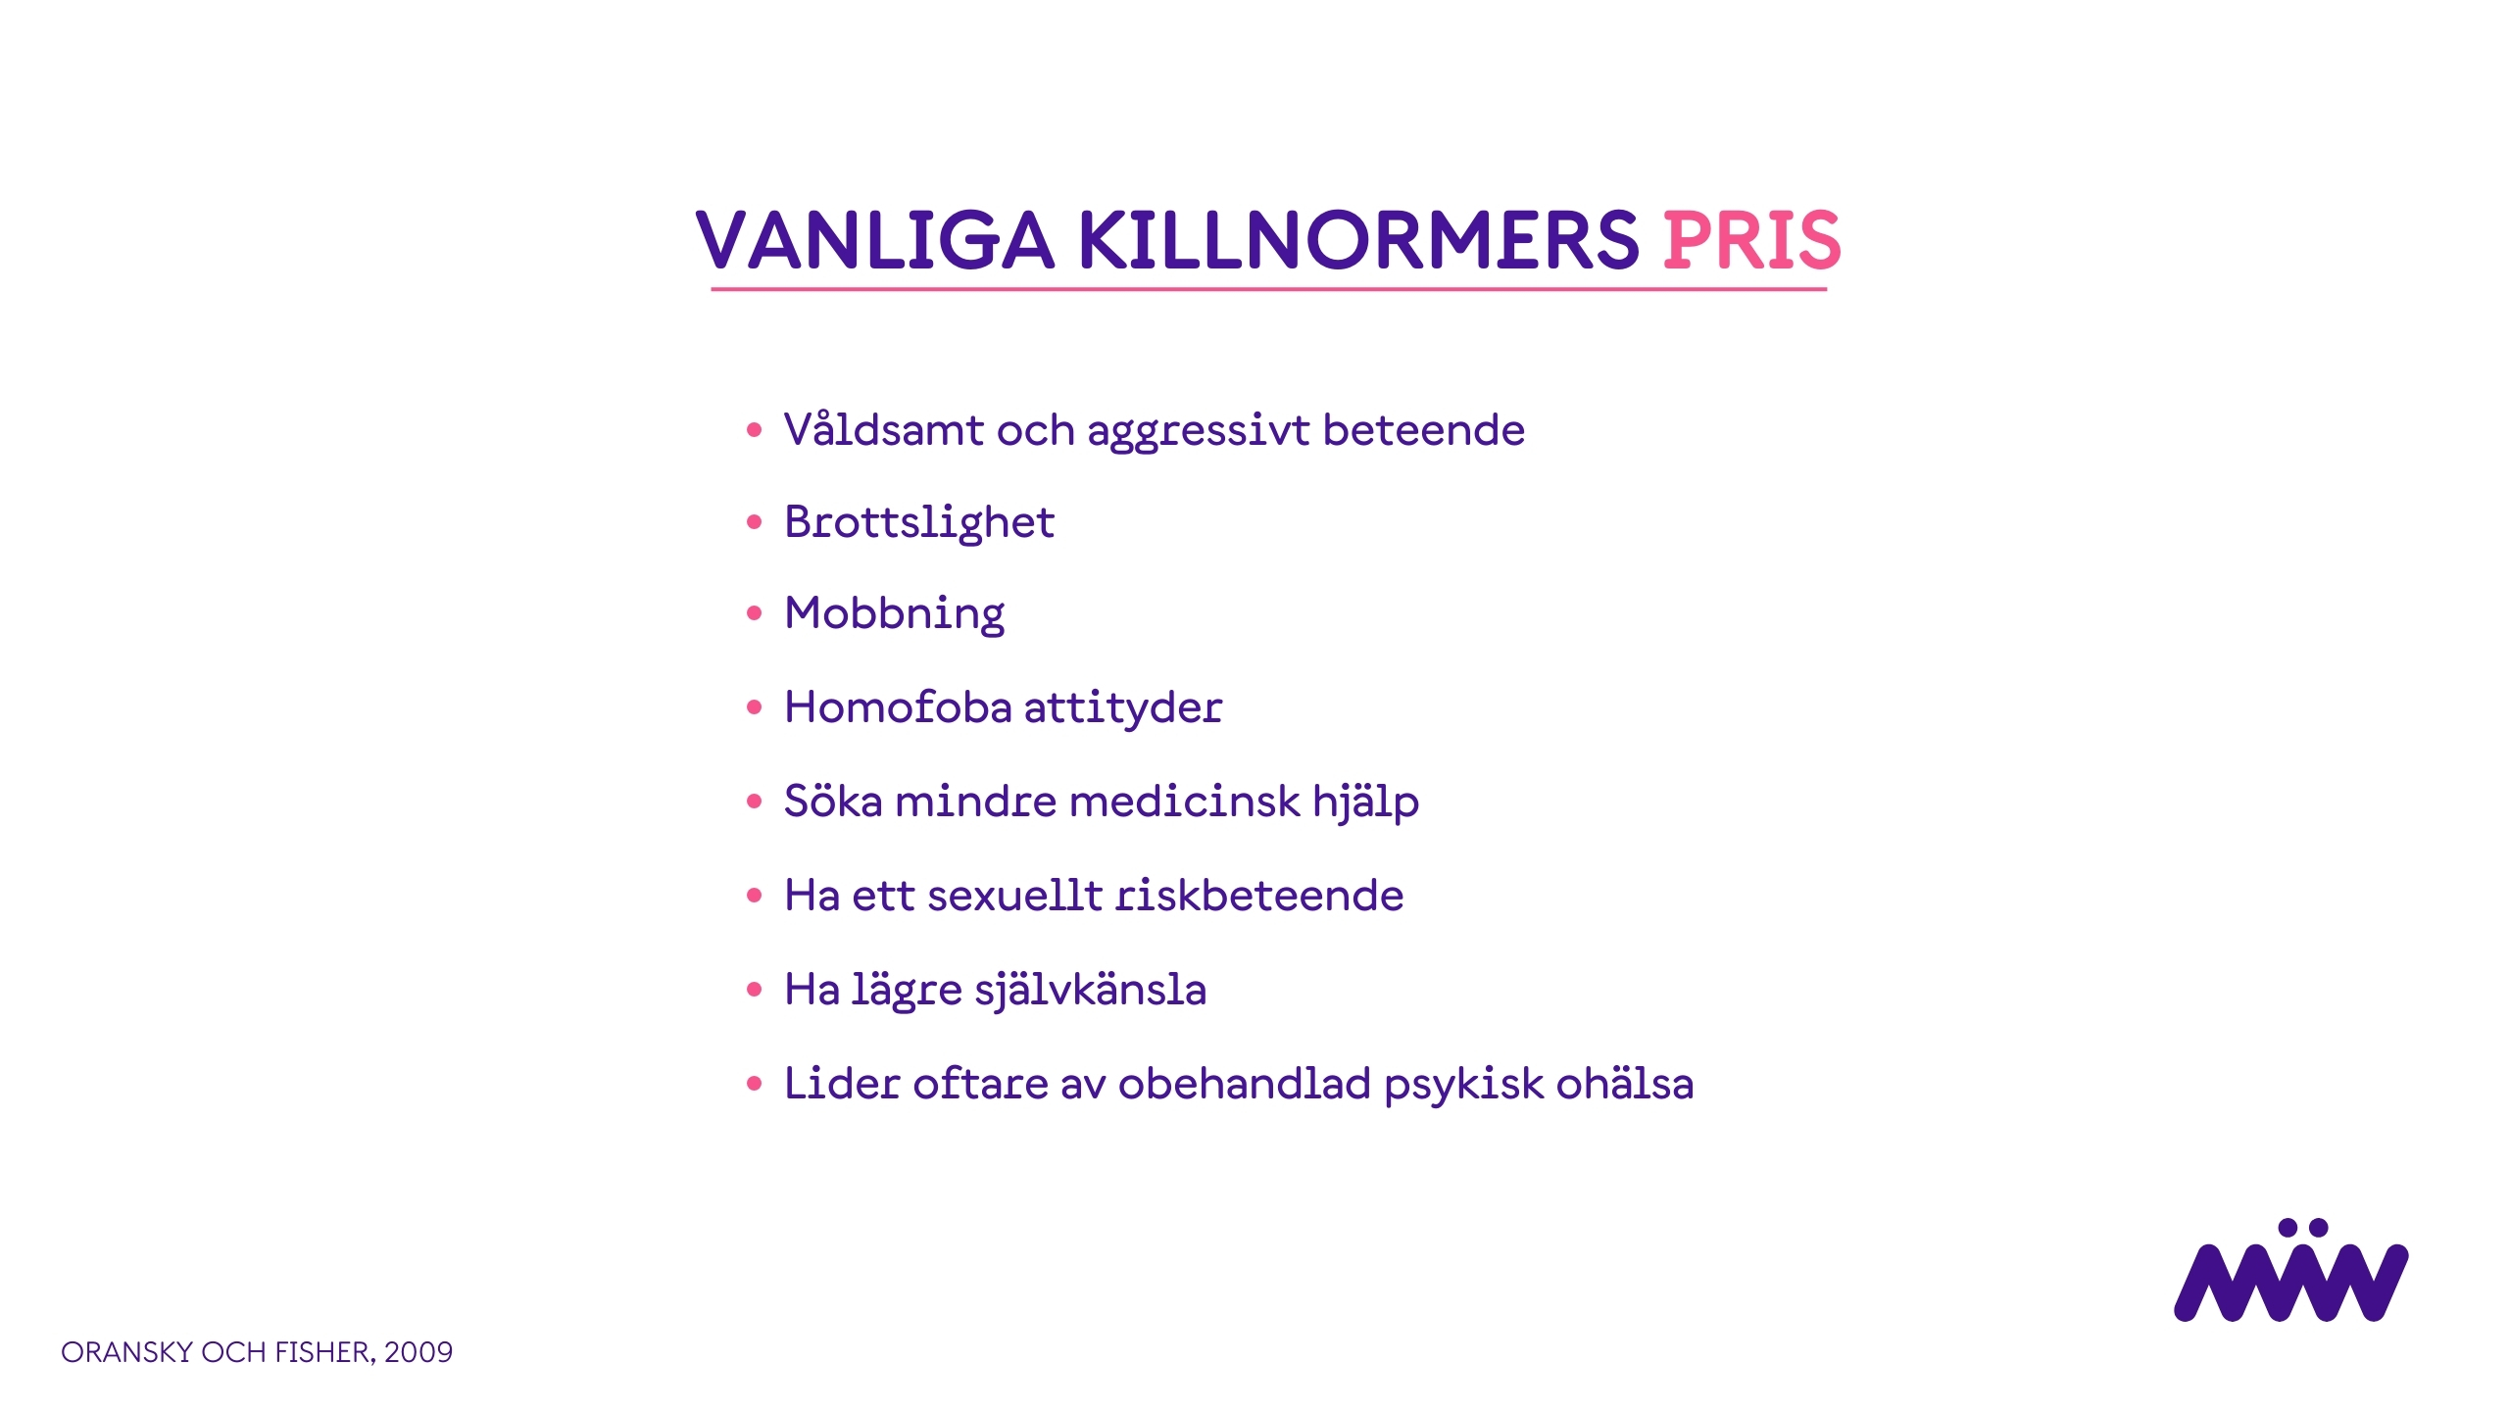
Notes:
Att göra:
Förmedla:
I samma studie såg man ett samband mellan normerna och benägenheten av att använda våld, men också högre grad av psykisk ohälsa.
Läs upp punkterna på sliden.

Slide 48
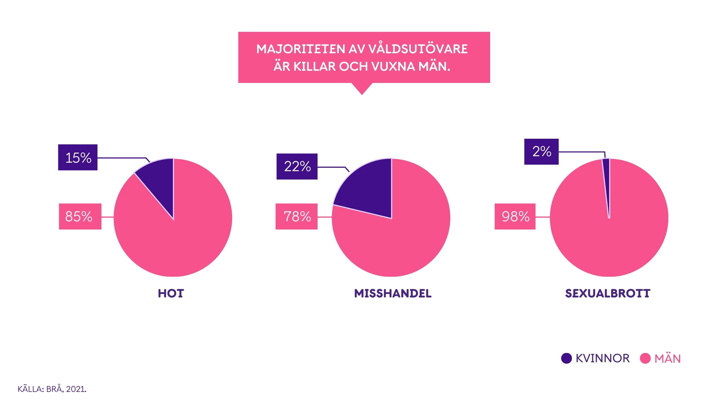
Notes:
Att göra:
Presentera BRÅs statistik över våldsutövare.
________________________
Stöd till ledaren:
Statistiken redovisar de gärningspersoner som rättsväsendet kunnat identifiera och bedömt vara skäligen misstänkta för brott, och inte det faktiska totala antalet gärningspersoner i samhället.
För att en misstänkt person ska kunna identifieras och registreras som misstänkt för brott av utredande myndighet krävs det att brottet både upptäcks och anmäls.
Benägenheten att anmäla brott varierar mellan olika typer av brott. Av flera anledningar är anmälningsbenägenheten för till exempel sexualbrott mycket låg. Det beror i sin tur bland annat på att uppklarningsprocenten för sexualbrott är låg.
Statistiken grundar sig på uppgifter från Polismyndighetens, Åklagarmyndighetens och andra brottsutredande myndigheters ärendehanteringssystem.
*Personer som var under 15 år vid brottstillfället och därmed inte straffmyndiga ingår inte i statistiken.
Statistiken över misstänkta personer 2021 finns tillgänglig i sin helhet här: https://bra.se/statistik/kriminalstatistik/misstankta-personer.html samt sammanfattat i denna rapport: https://bra.se/download/18.146acb6517fd5578401275a/1653314187459/Statistikrapport_misstankta_2021.pdf

Slide 49
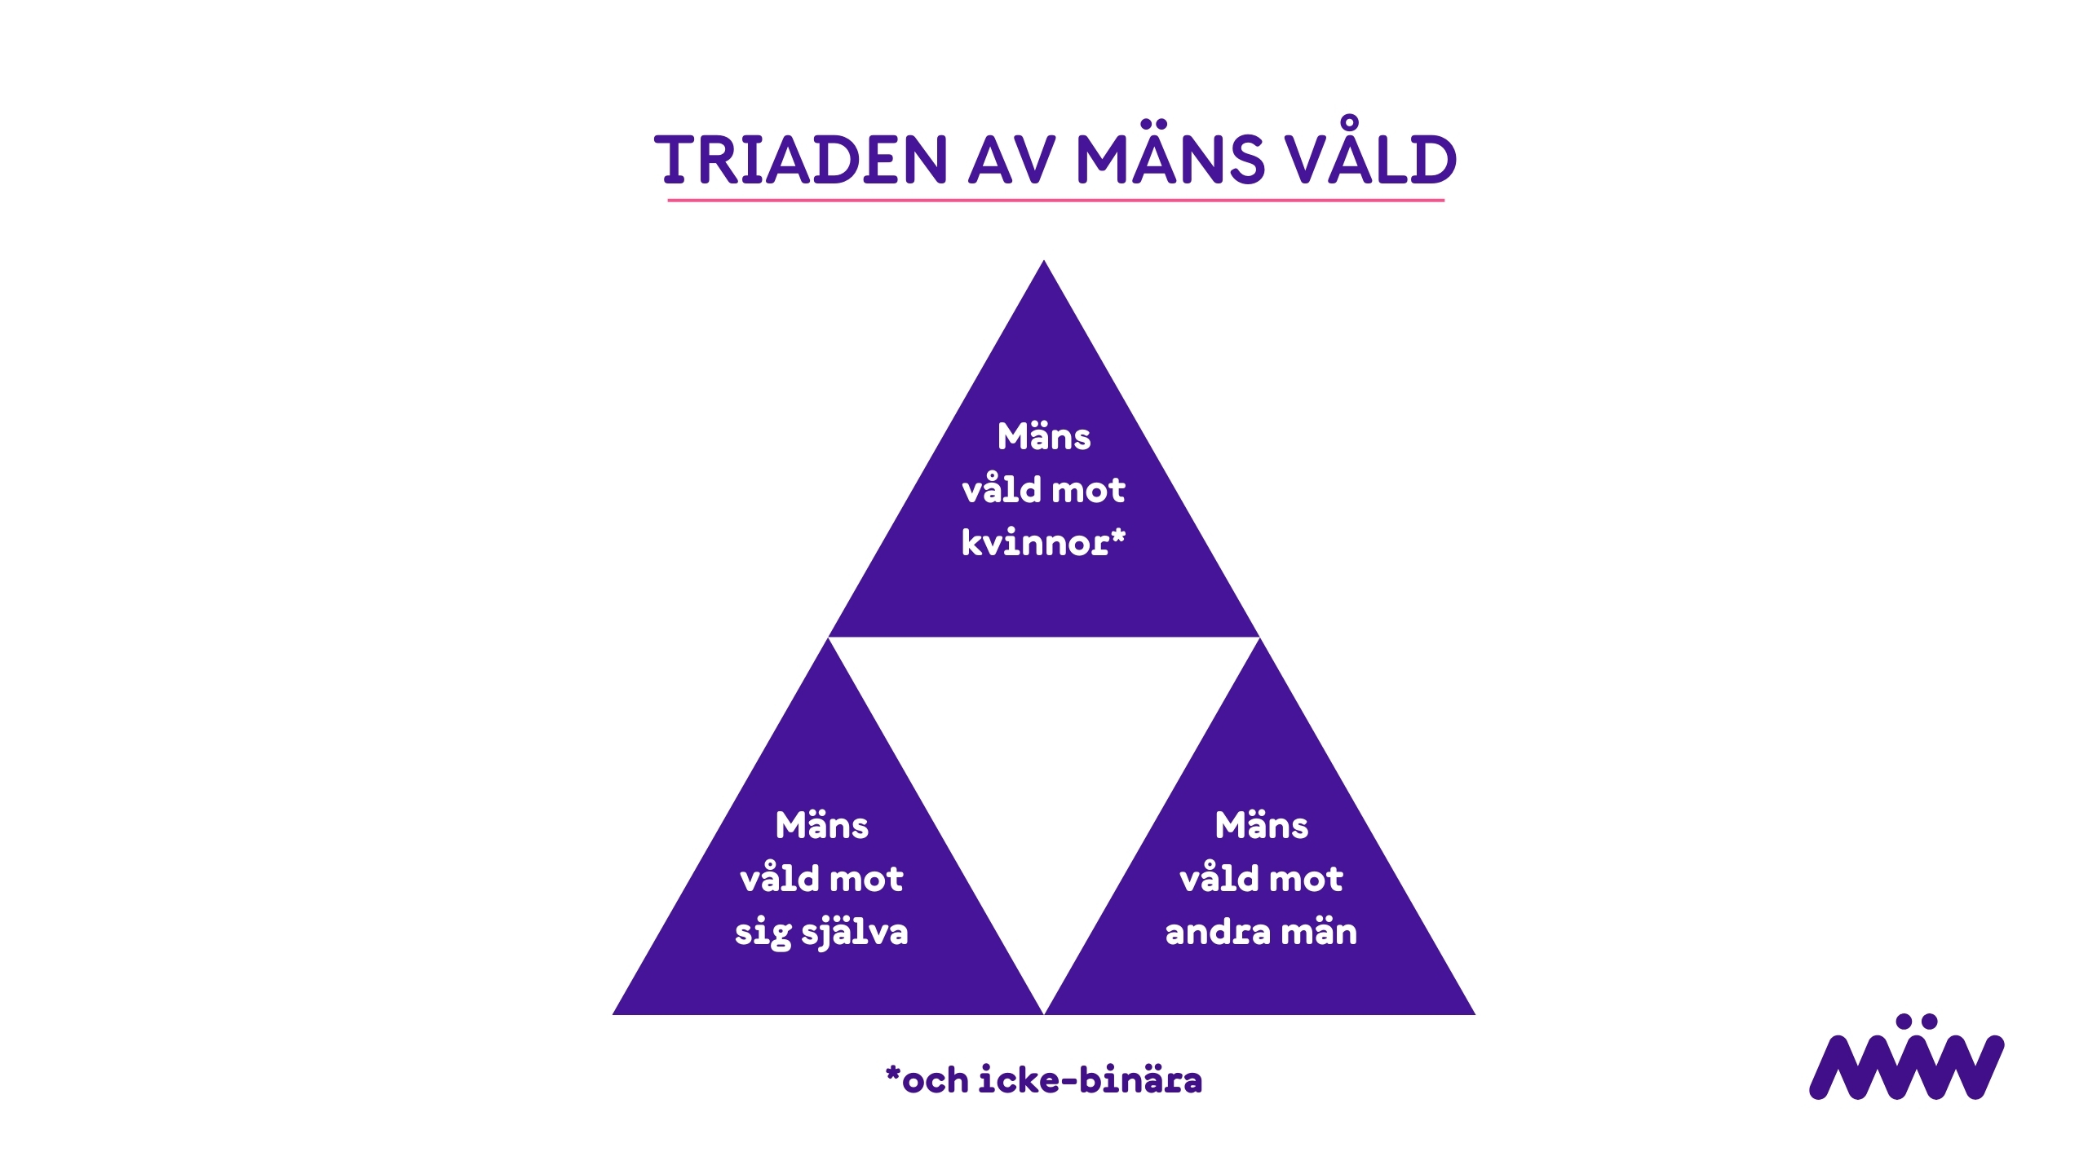
Notes:
Att göra:
Sammanfatta den könade mönstret i statistiken genom att prata om triaden av mäns våld.
________________________
Stöd till ledaren:
Statistiken visar att våld är en könsrelaterad fråga.
Även om förövaren kan vara av olika kön så är manliga förövare starkt överrepresenterade.
Viktigt – statistiken säger oss inte att alla män utövar våld – den visar att av de som utövar våld är majoriteten män.
Samtidigt som män och killar står för majoriteten av allt våld så är de också offer för andra mäns våld.
Bilden illustrerar ”Triaden av mäns våld” – en skildring över hur mäns våld slår mot olika håll och drabbar alla.
Mäns våld mot kvinnor (inkluderat icke-binära/transpersoner).
Mäns våld mot andra män.
Mäns våld mot sig själva (tex självmordsstatistiken, där ca 70% av självmord i Sverige är män)
Sammanfattat kan man säga att det finns många olika faktorer som påverkar en person till att använda våld – det kan till handla om tidigare utsatthet eller olika psykologiska faktorer.
Men dessa kan inte ensamt förklara varför nästan alla som utövar våld är män.

Slide 50
Notes:
Att göra:
Läs upp citatet på sliden.
________________________
Stöd till ledaren:
Citatet är taget ur en WHO-rapport (2010) där 58 preventionsprogram med fokus på hälsa och mäns våld mot kvinnor granskades.
Rapportens genomgång av riskfaktorer för våld synliggjorde att flera riskfaktorer är kopplat till könade förväntningar på män.
En genusförändrande ansats som problematiserar dessa stereotypa förväntningar på män är därför mer effektiva när det gäller att motivera män till att välja bort våld.
Även program som inte enbart fokuserar på individen utan mer på den sociala kontexten visar sig vara med effektiva, som aktiverar och motiverar ett helt system som drar åt samma håll.

Slide 51

Notes:
Skadliga normer

Slide 52
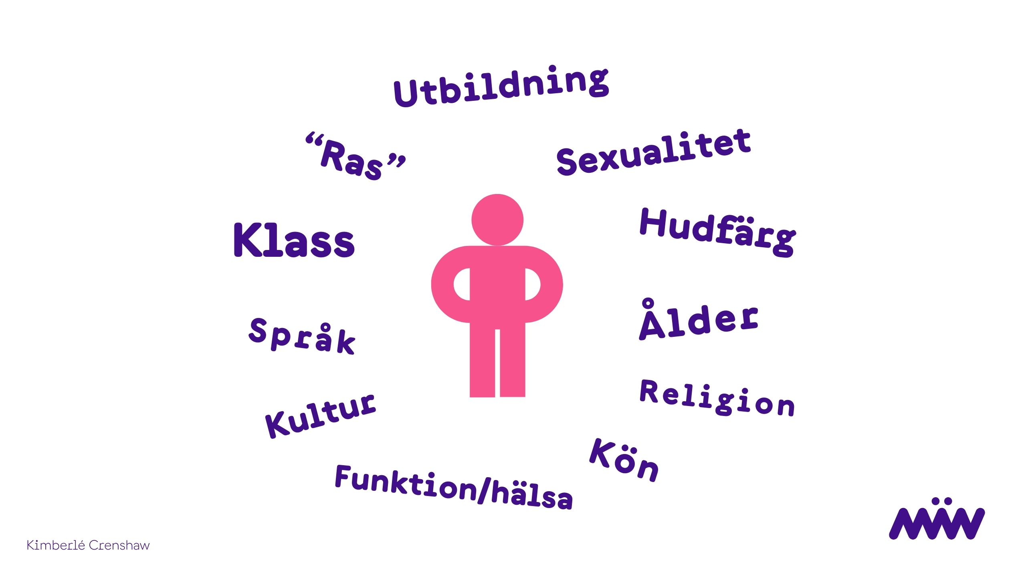
Notes:
Att göra:
Förmedla:
Att visa på hur våld och normer hänger ihop hjälper oss förstå att ett ojämställt samhälle är en riskfaktor för våld.
Men det finns fler sociala kategorier än kön som påverkar maktrelationer mellan människor.
Till exempel de maktstrukturer som ligger till grund för våld kopplat till rasism, klassförtryck, homo/transfobi osv.
För att beskriva hur maktstrukturer hör ihop och påverkar varandra brukar ordet ”intersektionalitet” användas
Ett intersektionellt perspektiv hjälper oss förstå att det alltid finns stora variationer inom en och samma grupp, som till exempel gruppen killar.
Killar är ju aldrig “bara killar” utan har också en klassbakgrund, en hudfärg, en ålder, en sexualitet osv.
På så sätt är ett genusperspektiv inte tillräckligt för att förstå ojämlikhet och utsatthet för våld.
Vi behöver alltså ta hänsyn flera maktstrukturer på samma gång.
I MVP Skola lägger vi ett särskilt fokus på psykiskt, fysiskt, sexualiserat och rasistiskt våld (då vi vet att detta våld är vanligt bland unga).
________________________
Stöd till ledaren:
Intersektionalitet = Intersektion/vägkorsning mellan olika maktstrukturer.
Begreppet kommer ifrån Kimberlé Crenshaws forskning om svarta kvinnor i USA och hur olika former av diskriminering överlappar och samverkar, samt påverkar deras liv. Hon är forskare och advokat.

Slide 53
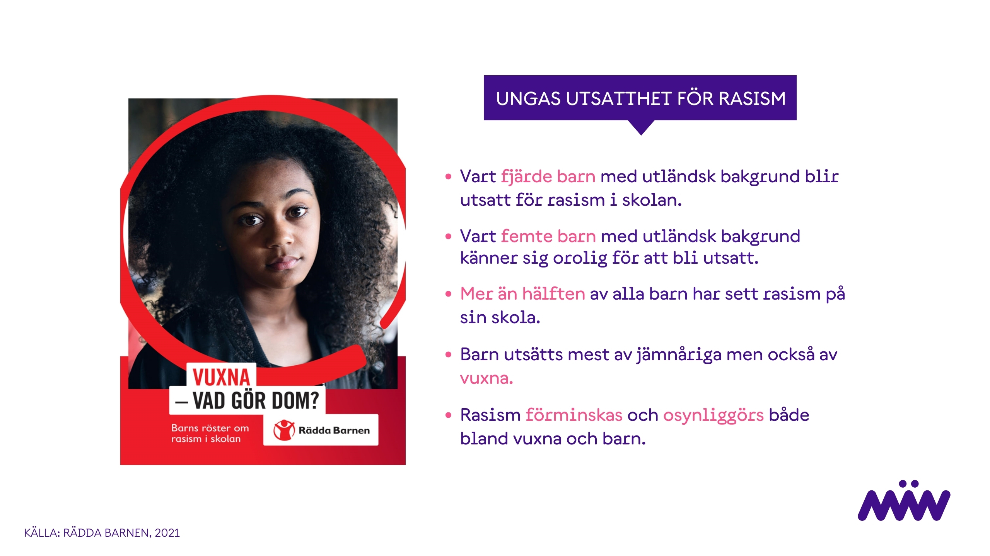
Notes:
Att göra:
Förmedla att rasism i våra skolor är vanligt.
Gå igenom statistiken på sliden.
Studien visar att barn är särskilt utsatta av andra barn, men också av vuxna på skolan.
________________________
Stöd till ledaren:
Rapporten ”Vuxna – vad gör dom?” är en del av Rädda Barnens och Rädda Barnens Ungdomsförbunds projekt Unga röster om diskriminering.
Rapporten bygger på enkätsvar från 1 117 elever och intervjuer med 33 barn.
De gick alla i femman vid olika skolor i Sverige. Tre barn deltog i studien som medforskare och elva ungdomsambassadörer har också deltagit i arbetet.
Syftet har varit att få en bild av barns erfarenheter av rasism samt diskriminering och trakasserier med fokus på etnisk tillhörighet, hudfärg, kultur, språk och religion, samt att belysa frågor om vad de vuxna i skolan gör och inte gör för att motverka rasism.

Slide 54
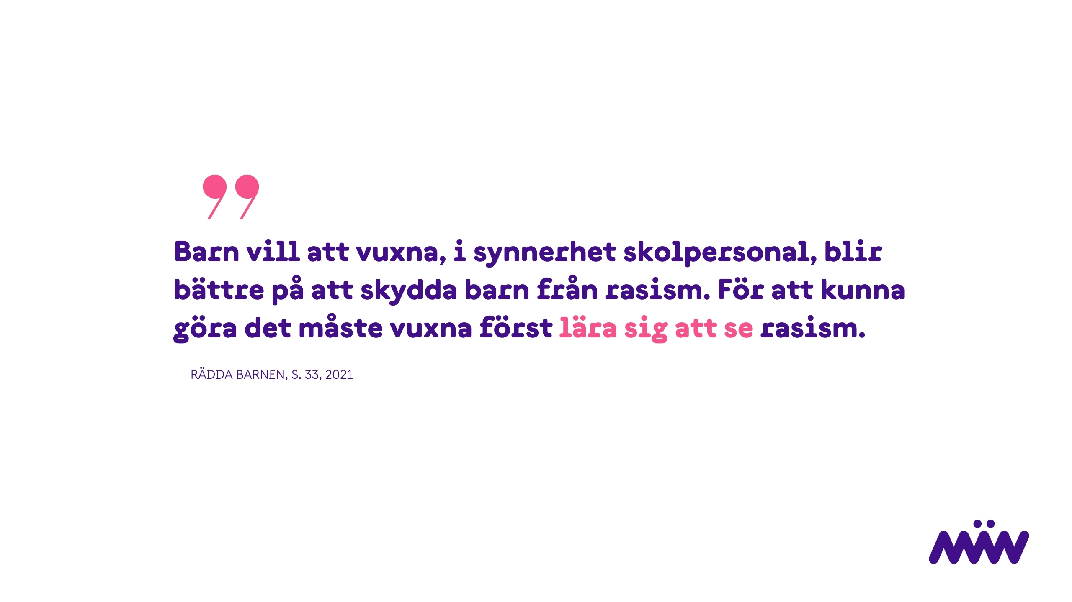
Notes:
Att göra:
Läs citatet från en av intervjupersonerna i studien.
Sammantaget visar studien att:
Vuxna brister i att lyssna, förstå och ta barns erfarenheter av rasism på tillräckligt stort allvar.
Rasism förmisnkas och osynliggörs både bland vuxna och barn.
Vuxna misslyckas även med att skydda barn från repressalier (bestraffningar) knutna till när barn själva väljer att ingripa och agera antirasistiskt.
Barn vill att vuxna på skolan ska bli bättre på att skydda barn från rasism.
Men det är tydligt att vuxna i stor utsträckning saknar insikt för att kunna se och därmed motverka rasism.
För att kunna ingripa och motverka rasistiskt våld behöver vi som vuxna först lära oss att se rasismen.

Slide 55
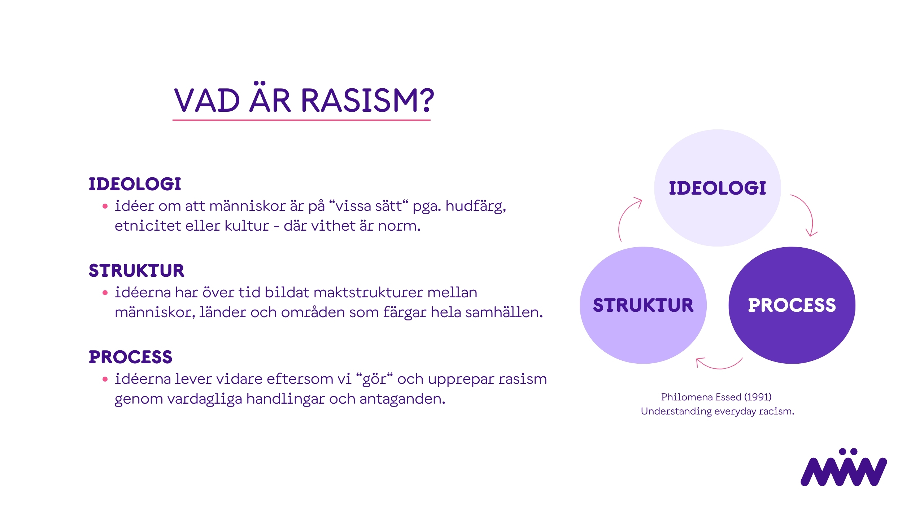
Notes:
Att göra:
Förmedla:
Samhällsforskaren Philomena Essed menar att rasism måste förstås som en ideologi, struktur och process på samma gång.
Läs upp innehållet på sliden för att förklara vad som menas med ideologi, struktur och process.
________________________
Stöd till ledaren:
Rasism är än idag ett omdiskuterat begrepp som definieras olika beroende på vem du frågar.
Fram till 60-talet hade de flesta studier definierat rasism som en ideologi eller doktrin – dvs en samling av idéer och antaganden om verkligheten som bottnar i att människosläktet skulle kunna delas in i olika raser/folkgrupper och att dessa bar på olika egenskaper/förmågor som i sig värderades som över- och underlägsna.
Ordet struktur kan här förstås som upprepade handlingar, idéer, antaganden och attityder som tillsammans bildat ett mönster och en helhet över tid (alltså en struktur). En central del av vad rasism innebär är alltså denna struktur – som även kallas maktstruktur – då den upprätthåller en social ojämlikhet baserat på idéer om ”ras”.
Från 60-talet och framåt har begreppet rasism fått en större innebörd eftersom ideologier i sig inte kan särskiljas från rasistsika handlingar (så som rasistiskt våld, rasdiskriminering) eller attityder (rasistiska fördomar, stereotyper osv). För att förstå hur rasism fungerar menar därför Philomena Essed att vi också måste se på rasism som en process, alltså något vi ”gör” och uppprepar, eftersom strukturer och ideologier inte kan existera utanför alla vardagliga handlingar.

Slide 56
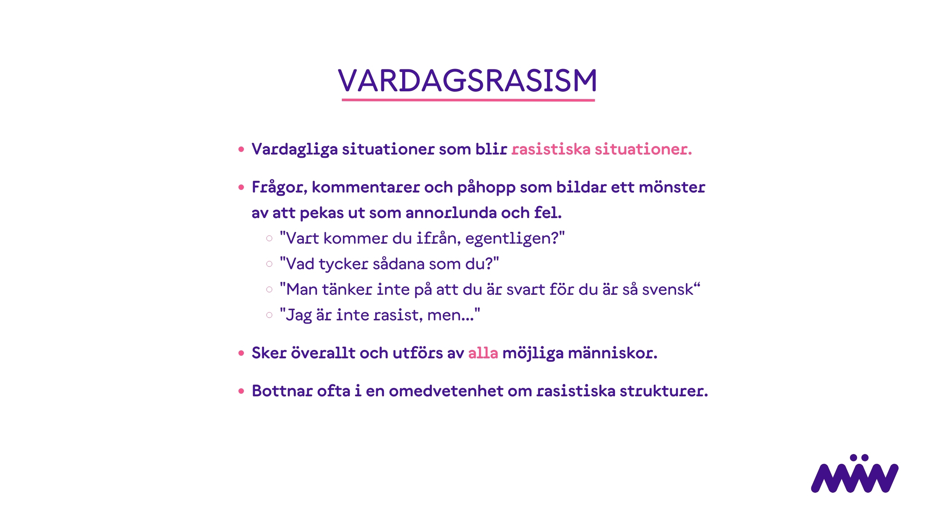
Notes:
Att göra:
Förmedla hur rasism upprätthålls i vardagliga handlingar genom att prata om vardagsrasism.
Gå igenom innehållet på sliden.
________________________
Stöd till ledaren:
Vardagsrasism beskriver hur vanliga situationer i vardagen omvandlas till rasistiska situationer.
Det kan handla om små kommentarer, osynliggöranden, ifrågasättanden eller påhopp som bildar ett mönster av att pekas ut som annorlunda och fel på grund av sin hudfärg, etnicitet eller religion.
Vardagsrasismen sker överallt och utförs av alla möjliga människor, även de som själva aldrig skulle kalla sig rasister.
Det är just det vardagsrasism som begrepp sätter fingret på – hur vi alla är bärare av undermedvetet rasistiska idéer om människor och därför kan agera rasistiskt utan att ha för avsikt att faktiskt göra det.
Denna typ av pågående utsatthet kan leda till vad forskare idag brukar beskriva som minoritetsstress.
Som tex kan handla om att ständigt bära på en oro om att potentiellt kunna bli utsatt i olika sammanhang, pga sitt utseende, etnicitet, religion osv.
Minoritetsstress är även någon som är vanligt bland hbtqi-personer och andra minoritetsgrupper som utsätts för våld och diskriminering.

Slide 57
Notes:
Paus (15 min)

Slide 58
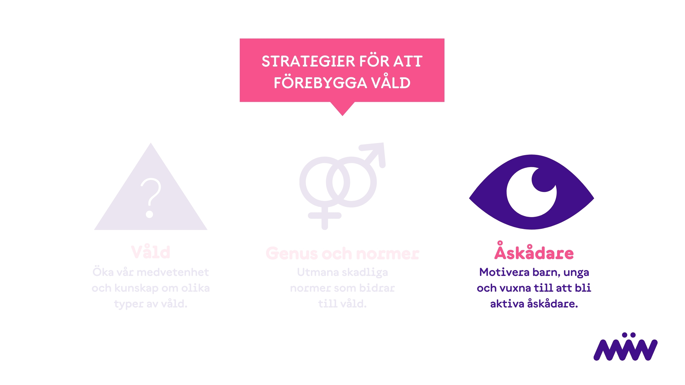
Notes:
Fokus på åskådaransatsen (30 min)
Förmedla:
Nu kommer vi fokusera på åskådaransatsen och göra en övning.

Slide 59
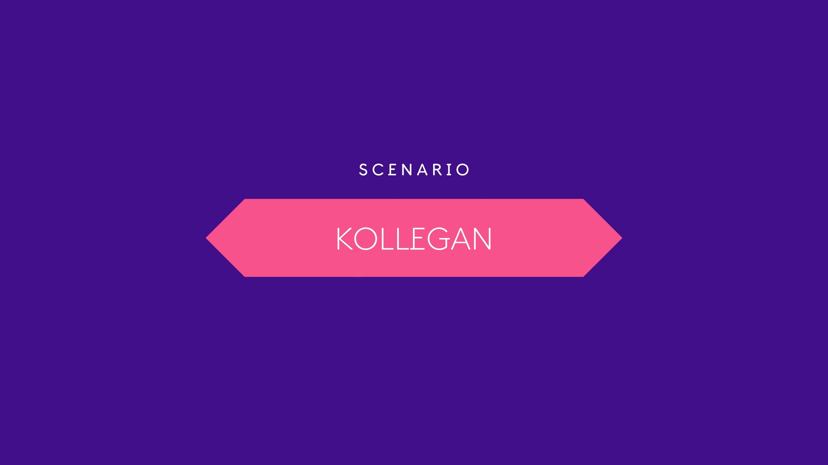
Notes:
Att göra:
Förmedla
Ni ska nu få ta del av ett scenario – som är anpassat till er vuxna på skolan.
Detta scenario finns alltså inte med i MVP:s metodmanual.
Men strukturen för hur vi jobbar med scenarion är den samma.

Slide 60
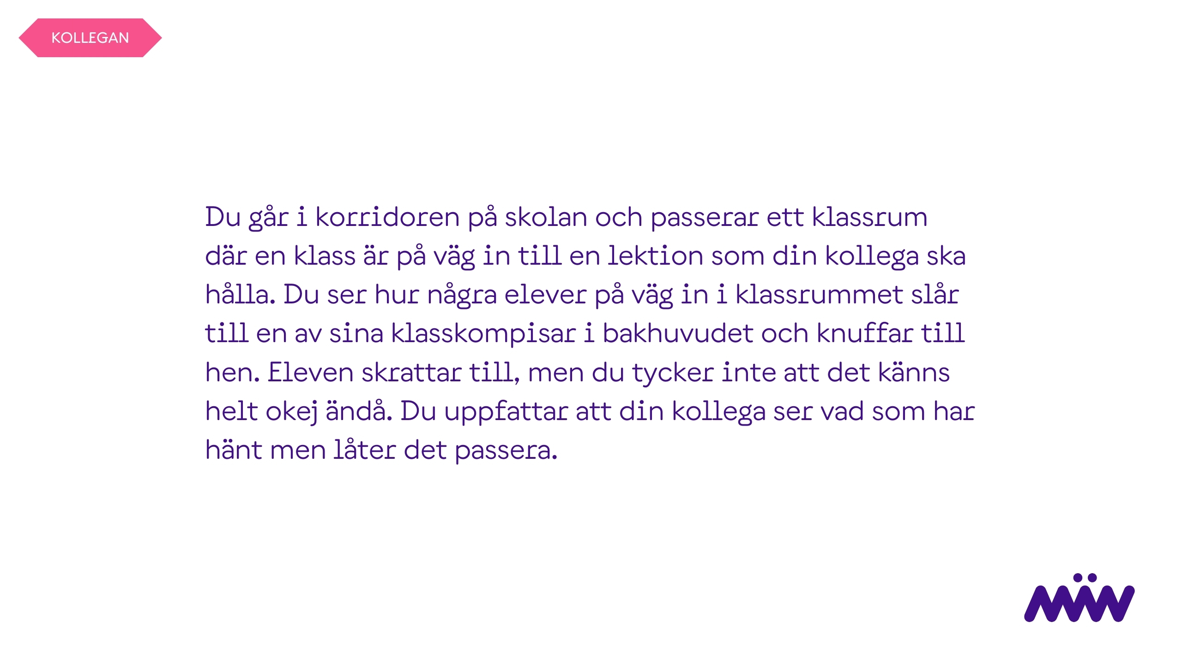
Notes:
Att göra:
Läs upp scenariot.

Slide 61

Notes:
Tankar som snurrar

Slide 62
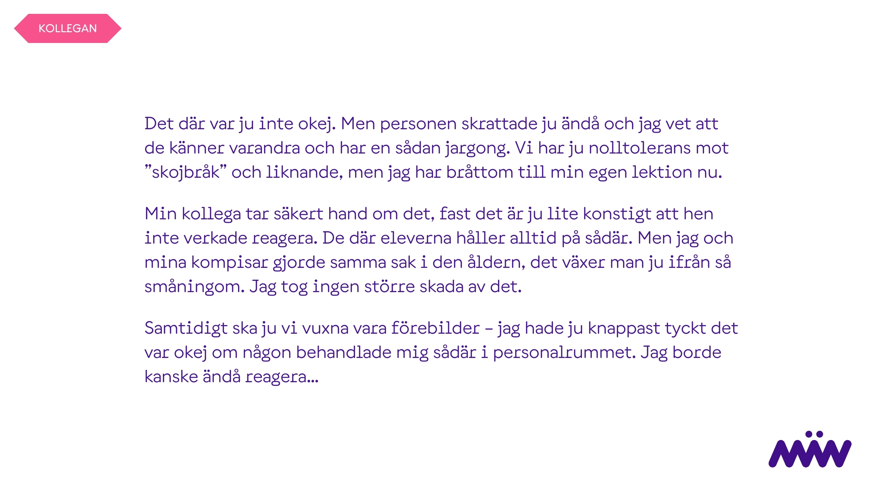
Notes:
Att göra:
Läs upp ”Tankar som snurrar”

Slide 63

Notes:
Att göra:
Fråga:
Är scenariot realistisk?
Om det inte upplevs realistiskt – be gruppen justera situationen så det liknar deras vardag.

Slide 64

Notes:
Att göra:
Förmedla:
Nu kommer ni få diskutera i smågrupper hur ni hade kunnat ingripa i den här situationen.
Först kommer vi ge er lite stöd för diskussionen.
Gå igenom kommande två slides: NÄR och HUR du kan ingripa.

Slide 65

Notes:
Att göra:
Förmedla:
Som åskådare kan vi agera både före, under och efter en händelse – inte bara under tiden.
Man kan alltså agera när något är på väg att hända, men innan det hinner eskalera.
Men också efter en händelse, tex genom att prata med de involverade eller andra.
Den här tankemodellen använder vi oss av i MVP när vi diskuterar olika ingripanden.

Slide 66

Notes:
Att göra:
Förmedla:
Det finns också olika sätt att ingripa på som ni kan ta stöd av i er diskussion.
Gå igenom de olika ingripandealternativen på sliden.
Förtydliga att det inte finns ”ett rätt sätt” – utan många! Det viktigaste är att en gör något.
Låt nu deltagarna diskutera hur en hade kunnat ingripa i situationen.
Gå tillbaka till sliden med scenariot (om det behövs).

Slide 67

Notes:
(Frivilligt – använd er av alternativa ingripanden för att sätta igång diskussionen)
Att göra:
Läs upp de olika alternativen i helgrupp.
Be dem diskutera i bikupor vilket alternativ de hade valt.
Lyft i helgrupp.
________________________
Stöd till ledaren:
Alternativen som anges i exemplen inte är heltäckande. Deras personliga val kan vara det bästa handlingsalternativet.
Understryk att vi inte förespråkar ett visst alternativ. Allt beror på situationen, personliga omständigheter kan variera.

Slide 68

Notes:
Att göra:
Avsluta med att be deltagarna placera in situationen i våldspyramiden samt benämna vad det är för typ av våld.

Slide 69

Notes:
Vad får människor att ingripa som åskådare?

Slide 70

Notes:
Att göra:
Gå igenom vad som påverkar människor till att ingripa.

Slide 71

Notes:
Att göra:
Gå igenom vad som påverkar människor till att ingripa.

Slide 72

Notes:
Avslutning (15 min)
Att göra:
Sammanfatta vad ni pratat om idag.
Besvara eventuella frågor.

Slide 73

Ange kod: XXXXX
Notes:
(Frivilligt)
Att göra:
Checka ut för dagen med hjälp av mentimeter.
Klistra in er egen kod i sliden.

Slide 74

robert.petersen@mfj.se
Notes:
Att göra:
Fyll i era kontaktuppgifter på sliden.

